Slide 1


Projet pilote :
Stress, Travail & Première ligne
Module d'information - Webinaire

Slide 2
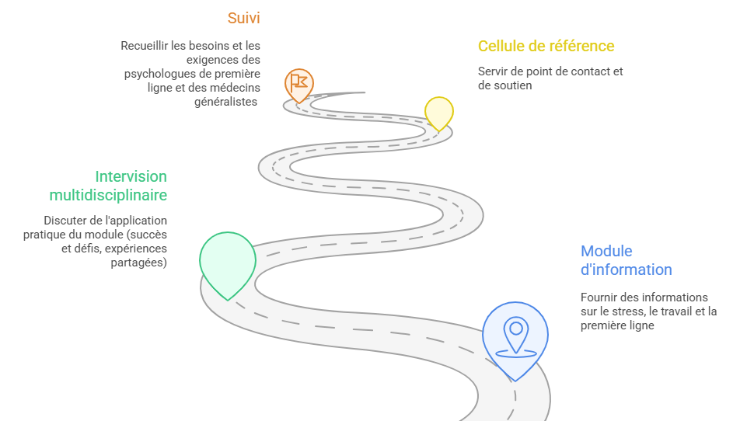
Projet Stress Travail et Première Ligne
Notes:
Bonjour à toutes et à tous, bienvenue aux médecins généralistes et aux psychologues de première ligne, et merci de participer à ce webinaire dans le cadre du projet Stress, Travail et Première Ligne.
Avec ce projet, nous souhaitons rassembler les acteurs de la première ligne autour d’un thème auquel vous êtes souvent confrontés dans votre pratique : les problèmes de santé liés au stress, et plus particulièrement le stress lié au travail. Nous voulons examiner comment, dans la première ligne, nous pouvons accorder davantage d’attention à la dimension travail et comment nous pouvons vous soutenir dans ce domaine.
Le projet repose sur trois outils :
un duo médecin–psychologue de référence qui vous guide tout au long du projet,
ce module d’information sous forme de webinaire,
et des intervisions multidisciplinaires où la collaboration et le partage d’expertise sont centraux.
L’objectif de ce webinaire est d’offrir une vue d’ensemble large – mais non exhaustive – du thème stress et travail. La traduction pratique se fera surtout lors des intervisions. À la fin de la présentation, vous trouverez des ressources complémentaires qui ne seront pas expliquées aujourd’hui mais qui seront reprises par la suite.
Il est important de préciser que ce webinaire s’adresse à la fois aux médecins généralistes et aux psychologues. Nous avons cherché à trouver un équilibre entre les deux disciplines. Certains éléments seront peut-être déjà familiers pour les uns, tandis qu’ils constitueront de nouvelles connaissances pour les autres. Étant donné le temps limité, toutes les diapositives ne seront pas commentées oralement. Néanmoins, elles forment un tout cohérent, et vous pourrez consulter l’ensemble du support après le webinaire.
Pendant le webinaire, il ne sera pas possible de poser des questions. Nous vous invitons toutefois à les noter : vous pourrez ensuite les poser par mail à la cellule de référence, et/ou lors de la première intervision. Le webinaire sera également enregistré, ce qui vous permettra de le réécouter ultérieurement.
Dernière précision : au fil de la présentation, différents termes seront utilisés de manière interchangeable – personne, patient, travailleur ou assuré social. Sachez qu’ils renvoient tous à la même réalité.
Nous tenons également à vous rappeler que ceux qui n'ont pas encore signé le document RGPD doivent le faire dès que possible. Ainsi, le médecin et le psychologue de référence pourront également vous contacter pour assurer le bon déroulement du projet.

Slide 3
I, II, III. Santé mentale et Travail
I. Introduction
  Objectifs du projet "stress, travail et première ligne"
  Chiffres relatifs à la santé mentale et à l’incapacité de travail en Belgique
  Santé mentale : définition, troubles psychiques et modèle à double continuum
  Relation entre santé mentale et travail
  Les évolutions du monde du travail
  Exemples : personnes chez le médecin généraliste et le psychologue de première ligne
  Que devons-nous faire?
  Pourquoi interroger le lieu de travail en consultation?
II. Clarification des concepts
  Les risques psychosociaux : définition, origine et quelques problèmes courants rencontrés par les personnes au travail
  Principaux problèmes de santé mentale liés au travail
  Diagnostics différentiels
III. Comment aborder les problèmes de santé mentale et les problèmes liés au travail lors des consultations de la prévention primaire à la prévention tertiaire ?
  Les soins essentiels
  Que peut-on faire en prévention primaire, prévention secondaire et tertiaire ?
    Définitions prévention primaire, secondaire, tertiaire
    L'importance d'une vision systémique/psychosociale à tous les niveaux de prévention
    L'attitude de base
    Aborder le travail ouvertement & fiche de discussion
    Suivi médecin généraliste - psychologue – autres professionnels
    Suivi par le médecin généraliste
      a. Suivi par le médecin généraliste
      b. Exemple d'accompagnement par un psychologue de première ligne
      c. Autres professionnels (de soins-de travail)
  Levez le nez du guidon
    Utilité de l’incapacité de travail
    Incapacité de travail : Points d'attention
    Retour au travail : Points d’attention
  Acteurs concernés
  Messages clés
  Quelques ressources en ligne pertinentes

Slide 4
IV. Travail et Réintégration
(Re)mise en perspective
    Présentation des acteurs dans le domaine du travail et de la sécurité sociale
    Missions des différents acteurs
    Un nouvel outil pour faciliter les échanges entre médecins : la plateforme TRIO
Le médecin du travail
    Mission
    Ce qu'il faut savoir
Prévention des RPS : que faire/conseiller aux patient(e)s confronté(e)s à une situation en lien avec les risques psychosociaux ?
    Acteurs de la prévention sur le lieu de travail
    Rôle du MG et/ou psychologue
    RPS : messages clés
Deux exemples prévention primaire et/ou secondaire
    Programme burnout Fedris
    Santé mentale indépendants: caisses d’assurance sociale
Le retour au travail chez l’employeur… trois cas de figure
    Réintégration… sans adaptation de poste
    Réintégration avec adaptation & reprise partielle
    Trajet de réintégration et force majeure médicale
Le médecin-conseil et son équipe multidisciplinaire
    Mutualités
    Composition de l’équipe multidisciplinaire
    Profil d'un médecin conseil et tâches légales
    Missions de l'équipe multidisciplinaire
    Rôle du coordinateur retour au travail, pourquoi et comment le contacter ?
Calendrier de l'incapacité de travail et les 8 phases (bases juridiques et procédures)
Suivi de l'invalidité
Leviers pour la réintégration socioprofessionnelle
Comment contacter le médecin-conseil et que dois-je lui envoyer ?
Services régionaux d’emploi: Actiris & Forem
Quelques exemples concernant le retour au travail (prévention tertiaire)
    IPS
    Centres de revalidation psychosociale
    Fonds Retour Au Travail
Retour au travail : défis

Slide 5
Introduction
  Objectifs du projet "stress, travail et première ligne"
  Chiffres relatifs à la santé mentale et à l’incapacité de travail en Belgique
  Santé mentale : définition, troubles psychiques, modèle à double continuum
  Relation entre santé mentale et travail, Les évolutions du monde du travail
  Exemples : personnes chez le médecin généraliste et le psychologue de première ligne
  Que devons-nous faire?
  Pourquoi interroger le lieu de travail en consultation?

Slide 6

1. Objectifs du projet Stress, travail et première ligne
Offrir une réponse pour lutter contre les nouveaux maux liés au travail
Proposer des alternatives qui sont davantage axées sur la prévention secondaire plutôt que tertiaire.
Renforcer la première ligne (médecins généralistes et psychologues de première ligne INAMI*) notamment en :
  Encourageant les regards croisés entre professionnels de la santé et ;
  Fournissant des repères, des bonnes pratiques pour appréhender la spécificité de la souffrance au travail.
Image : Freepik.com
* Les psychologues de première ligne dans le cadre de la convention INAMI font partie d’un réseau de soins de santé mentale ayant conclu un accord avec l’INAMI. L’accord « soins psychologiques de première ligne », initialement lancé en 2021 et modifié en 2024, vise à développer progressivement et de manière coordonnée l’offre de ces soins sur tout le territoire. Les adultes à partir de 24 ans paient via le système du tiers payant seulement 11 euros (4 euros pour les jeunes de moins de 25 ans) par séance individuelle et 2,5 euros par séance de groupe.
Notes:
En savoir plus : https://www.inami.fgov.be/fr/professionnels/professionnels-de-la-sante/psychologues-cliniciens/dispenser-des-soins-psychologiques-de-premiere-ligne-via-un-reseau-de-sante-mentale
Pour les adultes âgés de 24 ans et plus, l'assurance maladie prend en charge la majeure partie du prix par séance, immédiatement via le système de tiers payant. La personne paie elle-même :
Pour les séances individuelles : 11 euros par séance. Si la personne a droit à une intervention majorée, elle paie 4 euros.
Pour les séances de groupe : 2,5 euros par séance.
La première séance individuelle est toujours gratuite.
Les interventions communautaires (séances de groupe) sont toujours gratuites.

Slide 7
2. Chiffres sur la santé mentale et l’incapacité de travail en Belgique
Les constats qui sous-tendent ce projet :
Selon Sciensano (mars 2024):
18,9% de la population belge souffre d'un problème d'anxiété
17,2% de la population belge souffre d'un problème de dépression
Selon l'INAMI:
37,57 % des personnes en incapacité de longue durée (AO) au 31/12/2023 souffraient d'un trouble mental, dont 69,48 % d'une dépression ou d'un épuisement professionnel.
Ainsi, le nombre de personnes en invalidité en raison d'un trouble mental ou comportemental a désormais augmenté de 30,9 % entre 2018 et 2023. Cette augmentation atteint 44 % lorsqu'il s'agit de dépression ou d'épuisement professionnel.
Les problèmes de santé mentale représentent un défi majeur!
Notes:
Ces chiffres ne reprennent pas les statutaires, ni les indemnités par le CPAS, ni les personnes atteintes d'un handicap qui ne travaillent pas (DG Personnes handicapées)
Sources :
INAMI : https://www.inami.fgov.be/fr/statistiques/statistiques-indemnites/incapacite-de-travail-combien-de-burnouts-et-de-depressions-de-plus-d-un-an-quel-cout-pour-l-assurance-indemnites
https://www.inami.fgov.be/SiteCollectionDocuments/PSYA_etude_avril_2024.pdf
Sciensano, Summary of BELHEALTH results – Waves 1 to 6: Mental Health Data on Belgian Adults in the wake of COVID-19 (September 2022–June 2024)
Sciensano, Résumé des résultats BELHEALTH - Séries 1 à 6 : Données sur la santé mentale des adultes belges dans le sillage du COVID-19 (septembre 2022-juin 2024)

Slide 8
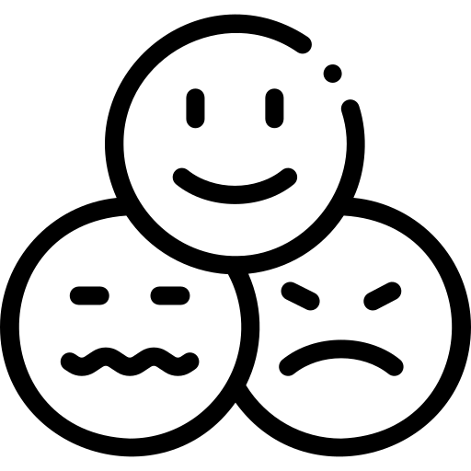

3. Santé mentale : définition
La santé mentale selon l’OMS :
La santé mentale est un « état de bien-être dans lequel la personne peut réaliser son potentiel, faire face aux stress normaux de la vie, travailler de façon productive et contribuer à sa communauté ». Il s’agit d’un équilibre dynamique entre le bien-être émotionnel, psychologique et social. La santé mentale est influencée par des facteurs individuels, sociaux et structurels, et constitue un droit fondamental pour tous.
OMS, Constitution de l’Organisation mondiale de la Santé, 2004.
Principales dimensions de la santé mentale :
Émotionnelle | Psychologique | Comportementale et sociale
Régulation des émotions, résilience face au stress | Perception de soi (estime, auto-efficacité), sentiment d’autonomie. | Relations interpersonnelles, adaptation à l’environnement, engagement social et professionnel.

Slide 9
3. Santé mentale : troubles psychiques
Troubles de l'humeur (par ex. dépression, trouble bipolaire,…)
Troubles anxieux (par exemple : phobie sociale)
Problèmes liés à un traumatisme ou à un facteur de stress (par exemple : syndrome de stress post-traumatique, trouble de l'adaptation, ...)
Troubles psychotiques (par exemple : schizophrénie, délires,... )
Troubles de la personnalité (par exemple : borderline)
Troubles du développement : (par exemple : TSA, AD(H)D,...)
Troubles liés à l'utilisation d'une substance (par exemple : l'alcool, drogue)
...
→ Des interactions et comorbidités entre ces différents troubles sont possibles
*Pour la liste complète des troubles mentaux, veuillez vous référer au DSM-5-TR.
Notes:
Il est également important de souligner que les personnes souffrant de syndromes d’épuisement, notamment le burn-out, ont souvent recours à des substances pour « anesthésier » leur corps, qui tente pourtant de leur envoyer un signal d’alerte.
Cela peut inclure des antalgiques, mais aussi de l’alcool ou des benzodiazépines – il s’agit alors de stratégies d’évitement (coping évitant).
La santé mentale peut être altérée par des troubles psychiques, qui influencent notamment l’humeur et la perception de l’anxiété chez l’individu.

Slide 10
3. Santé mentale : enjeux
Il n'existe pas d'étude unique et exhaustive sur la santé mentale de la population :
  Population totale vs. Flandre/Belgique/International vs. Jeunes
  Accent mis sur la présence de troubles psychiques vs. bien-être mental subjectif
  → Conclusion : la santé mentale est bien plus que l’absence de symptômes ou de troubles
Notes:
DSM-5-TR :
🔹 Troubles neurodéveloppementaux : Par exemple, trouble du spectre de l’autisme et TDAH.
🔹 Troubles du spectre de la schizophrénie et autres troubles psychotiques : Par exemple, schizophrénie et trouble schizoaffectif.
🔹 Troubles bipolaires et apparentés : Par exemple, trouble bipolaire de type I et trouble cyclothymique.
🔹 Troubles dépressifs : Par exemple, trouble dépressif majeur et dysthymie.
🔹 Troubles anxieux : Par exemple, trouble d’anxiété généralisée et trouble panique.
🔹 Troubles obsessionnels-compulsifs et apparentés : Par exemple, trouble obsessionnel-compulsif (TOC) et syllogomanie (trouble d’accumulation).
🔹 Troubles liés à un traumatisme ou à un facteur de stress : Par exemple, trouble de stress post-traumatique (TSPT) et trouble de stress aigu.
🔹 Troubles dissociatifs : Par exemple, trouble dissociatif de l’identité et trouble de dépersonnalisation/déréalisation.
🔹 Troubles à symptomatologie somatique et apparentés : Par exemple, trouble à symptomatologie somatique et anxiété liée à la maladie.
🔹 Troubles de l’alimentation et de la prise alimentaire : Par exemple, anorexie mentale et boulimie.
🔹 Troubles de l’élimination : Par exemple, énurésie et encoprésie.
🔹 Troubles du sommeil et de l’éveil : Par exemple, insomnie et narcolepsie.
🔹 Dysfonctions sexuelles : Par exemple, dysfonction érectile et vaginisme.
🔹 Dysphorie de genre : Par exemple, dysphorie de genre chez les adolescents et les adultes.
🔹 Troubles perturbateurs, du contrôle des impulsions et du comportement : Par exemple, trouble oppositionnel avec provocation et trouble des conduites.
🔹 Troubles liés à l’usage de substances et troubles addictifs : Par exemple, trouble lié à la consommation d’alcool et trouble du jeu d’argent.
🔹 Troubles neurocognitifs : Par exemple, délirium et maladie d’Alzheimer.
🔹 Troubles de la personnalité : Par exemple, trouble de la personnalité borderline et trouble de la personnalité antisociale.
🔹 Troubles paraphiliques : Par exemple, trouble voyeuriste et trouble pédophilique.
🔹 Autres troubles mentaux : Par exemple, troubles mentaux spécifiés ou non spécifiés.

Slide 11
3. Santé mentale : modèle à double continuum (Keyes, 2005)
Bonne santé mentale
Par exemple : bonne santé mentale et présence d’un ou plusieurs problèmes psychologiques
Par exemple : bonne santé mentale et absence de problèmes psychologiques
Présence de maladie mentale
Absence de maladie mentale
Par exemple : mauvaise santé mentale et présence d’un ou plusieurs problèmes psychologiques
Par exemple : mauvaise santé mentale et absence de problèmes psychologiques
Mauvaise santé mentale
Notes:
Précisions qui peuvent être apportées oralement :
Le continuum de la santé mentale est une autre façon d’envisager la santé mentale. Nous avons tous.tes une santé mentale évolutive. Nous vivons des changements d’humeur, des changements de notre niveau d’anxiété – attribuables à des facteurs de stress de la vie quotidienne ou à des crises – et ces changements peuvent être considérés comme faisant partie d’un spectre ou d’un continuum. Sur ce continuum, nous pouvons passer de niveaux de fonctionnement plus sains à des niveaux plus perturbés et vice-versa.
Le modèle du double continuum illustre avant tout que la relation entre santé mentale positive et psychopathologie n’est pas linéaire ni parfaite :
- Un score élevé en bien-être mental n’exclut pas nécessairement la présence de symptômes psychiques.
- Inversement, l’absence de symptômes n’implique pas automatiquement un haut niveau de bien-être mental ou de bonheur.
Une bonne santé mentale positive est donc possible même en présence de symptômes ou de troubles psychiques.
L’interaction entre les deux continuums permet de définir quatre profils de fonctionnement mental :
Épanouissement (Flourishing)
Cette première catégorie combine un haut niveau de bien-être et l’absence de troubles psychiques.
→ C’est ce que l’on pourrait appeler une santé mentale optimale.
2. Effritement du bien-être (Languishing)
Ce groupe présente un faible bien-être, sans symptômes psychopathologiques marqués.
→ Il s’agit d’un état de fragilité ou d’érosion du bien-être, indiquant une santé mentale moins optimale.
3. Lutte (Struggling)
Ces personnes présentent des troubles psychiques, tout en maintenant un niveau élevé de bien-être.
→ Elles luttent avec certaines difficultés mentales, mais conservent une forme de résilience et de capacité d’adaptation.
4. Naufrage/détresse mentale (Floundering)
Cette catégorie associe à la fois un faible bien-être et des symptômes ou troubles psychiques.
→ Ces personnes nagent à contre-courant, en proie à une détresse mentale globale.

Slide 12
4. Relation entre santé mentale et travail
L’OMS démontre que :
Le travail sain contribue à la santé des individus pour diverses raisons notamment en apportant du sens à la vie, des contacts sociaux, de la structure et une stabilité financière.
Il existe un lien réciproque entre la santé mentale et le travail:
  Un bon environnement de travail peut améliorer la santé mentale mais une bonne santé mentale est également essentielle pour bien travailler.
  À l'inverse, un mauvais environnement de travail peut détériorer la santé mentale et les problèmes de santé mentale peuvent entrainer des difficultés au travail.
Notes:
Tout le monde a droit au travail, y compris les personnes souffrant de troubles psychiques. Elles doivent pouvoir participer pleinement et équitablement au marché du travail.
Donner un exemple à l’oral :
Un bon environnement de travail, par exemple, c’est le soutien des collègues et du responsable.
Un mauvais environnement de travail, c’est l’absence de reconnaissance et une charge de travail ou des exigences trop élevées.
De plus, cette interaction dépend aussi de la personnalité (ressources personnelles) et du contexte de la personne.
Sources :
https://www.who.int/fr/news-room/fact-sheets/detail/mental-health-at-work
https://iris.who.int/bitstream/handle/10665/363208/9789240058323-fre.pdf

Slide 13

5.1. Les évolutions du monde du travail
Les problèmes liés au travail sont fréquemment abordés lors des consultations : relation (collègues, supérieur hiérarchique, charge de travail…exigences accrues…) sont fréquemment évoqués en consultation.
Impact croissant des technologies numériques (augmentation de la charge de travail et utilisation comme moyen d'adaptation).
Le travail hybride peut entraîner des risques psychosociaux tels que l’isolement social, la confusion entre vie professionnelle et vie privée, et une cohésion d’équipe réduite.
Impact du modèle à deux revenus (combinaison travail et tâches de soins, influence du travail à temps partiel sur la sécurité financière, possibilités d’évolution, …).
La société continue de stigmatiser les personnes en incapacité de travail ; ces dernières ressentent une pression sociale pour reprendre rapidement leur activité, même lorsqu’elles ne s’y sentent pas encore prêtes (= honte).
                Pour quelles raisons ?
Notes:
Ajout d’exemples concrets de « feedback des personnes »
Augmentation du nombre de personnes seules qui doivent assumer seules leurs tâches professionnelles et familiales.
La flexibilité et l’autonomie peuvent améliorer le bien-être, à condition d’un bon soutien et d’accords clairs.
Les outils numériques aident les travailleurs à mieux comprendre leur état mental et offrent un accès facile à des aides.
Les employés sont mieux informés : 75 % savent quelles démarches entreprendre en cas de problèmes mentaux.
72 % des actifs belges prennent eux-mêmes des initiatives pour leur bien-être mental, comme prendre des congés, faire du sport ou pratiquer la pleine conscience.
Salariés (employés + ouvriers), indépendants, fonctionnaires, etc. :
De nombreuses possibilités, mais souvent différentes selon les régimes/statuts. Cela pose des défis. Ils ont chacun leurs spécificités et leurs difficultés/obstacles/défis associés (cf. spécificité des salariés ci-dessous) !
Éventuellement pour le syllabus, comme information historique/dans le contexte social :
Le travail moderne détermine notre relation avec le monde, mais aussi nos relations sociales. Il s'agit d'une activité physique (parfois pénible) et (aujourd'hui souvent) intellectuelle, qui fait appel au savoir-faire et souvent aussi à l'utilisation d'outils (physiques ou immatériels). Dans les sociétés anciennes jusqu'à la fin du Moyen Âge, la satisfaction des besoins physiques et naturels ne prenait qu'une petite partie du temps et de l'attention. Les besoins étaient satisfaits rapidement et avec un minimum d'efforts. Le travail n'a pas toujours occupé une place aussi importante et n'a pas toujours été aussi apprécié qu'à notre époque. Ce n'est qu'à la fin du XVIIIe siècle, avec Adam Smith, que le travail humain trouve sa place dans l'économie en plein essor. Le travail est alors considéré comme la force humaine (à côté de la machine) capable de créer de la valeur et de l'utilité. Le travail occidental moderne est principalement un travail rémunéré. Il existe également d'autres formes de travail telles que le bénévolat, le travail informel, le travail forcé (prison, exploitation, traite des êtres humains), le travail domestique, le travail reproductif, etc.
La relation contractuelle liée au salaire dans laquelle l'employé accepte une position subordonnée (ce qui lui fait perdre une grande partie de sa liberté) en échange d'un salaire. En raison de sa dépendance économique, l'employé ne peut pas facilement quitter son emploi, même s'il rencontre des difficultés au travail.
Le plus souvent, le travail s'effectue au sein d'une organisation dotée d'une structure hiérarchique (inégale), de règles, de procédures et d'attentes diverses, souvent contradictoires. Il y a souvent une évaluation individuelle (indicateurs de performance, chiffres, objectifs, critères imposés, rapports continus), parfois même permanente, alors que l'organisation elle-même ne laisse que peu ou pas de place à l'évaluation ou à la remise en question. Les décisions sont prises par d'autres, parfois loin du lieu de travail (par exemple dans les multinationales ou par le département organisation et méthodes). Il y a des réorganisations fréquentes (restructurations, externalisation, délocalisation, remplacement partiel par des cobots — robots collaboratifs), des changements dans les méthodes, les objectifs et les outils...
Le cadre collectif est plus souvent le résultat d'une interaction tripartite entre les employeurs, les syndicats et les États, par exemple : les conventions collectives, le Comité pour la prévention et la protection au travail et la loi sur le bien-être au travail.
Les entreprises et les employeurs opèrent sur un marché et dans une société mondialisée dans le cadre d'un régime néolibéral (ce qui signifie, entre autres, que les aspects financiers priment sur la bonne gestion des entreprises). L'entreprise doit/veut générer des profits à court terme pour ses actionnaires, soit en augmentant les prix (mais de nombreux marchés sont saturés), soit en réduisant les coûts, dont les plus importants sont les coûts de personnel.
Trois groupes cibles sont particulièrement exposés :
Les femmes (risque accru de discrimination, d'intimidation, de travail à temps partiel non désiré, etc.)
Les jeunes (difficultés à entrer sur le marché du travail, risques d'intimidation, d'accidents du travail...)
Les immigrants et les Belges issus de familles immigrées (difficultés à entrer sur le marché du travail, souvent malgré des diplômes équivalents, risque accru de discrimination, d'intimidation, emplois moins bien rémunérés et présentant des risques physiques et psychosociaux plus élevés)

Slide 14
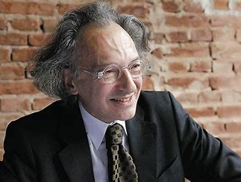
5.2. Les évolutions du monde du travail
Christophe Dejours est un psychiatre, psychanalyste et spécialiste du travail
Transformations économiques et organisationnelles :
Mondialisation, digitalisation, flexibilité excessive
Exaltation de la performance individuelle-management par objectifs
Pression de la performance: concurrence accrue entre entreprises, entre les départements d'une même entreprise et même au sein des équipes.
Diminution de la collaboration
Perte de solidarité avec moins de possibilités de moments informels
Vague de démissions
Confrontation au réel
Ecart entre travail prescrit et travail réel
Pression liée à l'organisation
Procédures et contraintes: normes de qualité, traçabilité
Recherche du coupable au lieu d'une véritable démarche d'amélioration
Manque de reconnaissance par la hiérarchie
Confrontation à des tâches artificielles et stressantes
Perte de sens au travail
Adaptations nécessaires face aux incidents et dysfonctionnements
Psychodynamique du travail est l'étude des effets psychologiques du travail sur les individus
Notes:
Transformations économiques et organisationnelles :
Mondialisation : Pression accrue pour la compétitivité et la productivité.
Digitalisation : Effacement des frontières entre vie professionnelle et vie personnelle.
Flexibilité excessive : Précarité des emplois et instabilité.
Exaltation de la performance individuelle-management par objectifs
Pression de la performance: entretiens individuels, primes,….
Compétition généralisée et exacerbée entre entreprises, inter-départements au sein d'une même entreprise voire intra-départements
Diminution de la collaboration
Perte de solidarité: moins de possibilités de moments informels
Des travailleurs lâchent à tour de rôle ou partent dégoutés (grande démission)
Confrontation au réel
Ecart entre travail prescrit et travail réel (les imprévus, les résistance du réel)
Adaptations nécessaires : besoin constant de s'adapter aux incidents et pannes
Pression liée à l'organisation
Procédures et contraintes: imposition de procédures étrangères à l'individu et au travail parfois (normes de qualité, traçabilité)
Recherche du coupable plutôt que réelle recherche de l'amélioration
Non reconnaissance du travail réel par la ligne hiérarchique davantage orientée sur le chiffre que la réelle qualité du travail fourni
Efforts non naturels : confrontation à des tâches non naturelles et stressantes
Perte de sens au travail, le travailleur ne s'y retrouve plus....
Quelques ouvrages de C. Dejours :
Souffrance en France : La banalisation de l'injustice sociale (1998) - Cet ouvrage explore les mécanismes de la souffrance au travail et les injustices sociales qui en découlent
Le Facteur humain (1995) - Dejours examine les dimensions psychologiques et sociales du travail, en mettant l'accent sur les mécanismes de défense contre la souffrance
Travail vivant (2009) - Il propose une analyse approfondie de la psychodynamique du travail et des défis rencontrés par les travailleurs
La Panne : Repenser le travail et changer la vie (2015) - Cet ouvrage traite des dérives du management moderne et propose des solutions pour améliorer les conditions de travail
Écouter le travail vivant : Nouveaux chemins cliniques (2020) - Dejours et plusieurs psychologues explorent l'importance de l'écoute du travail dans la thérapie

Slide 15
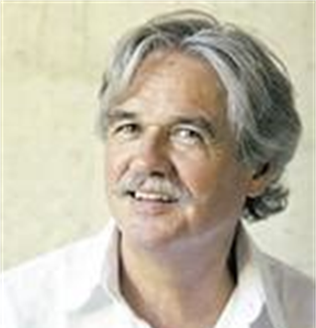
5.3. Les évolutions du monde du travail
Capitalisme financier
Axé sur le profit à court terme, ce qui crée une pression permanente sur les travailleurs.
Révolution managériale
Les nouvelles pratiques managériales transforment les travailleurs en simples moyens au service de la rentabilité (déshumanisation et augmentation de la souffrance psychologique).
Restructurations et réorganisations
Les restructurations et réorganisations fréquentes contribuent à un sentiment de désespoir et de colère chez les travailleurs.
Culture du résultat
Une obsession des résultats et une évaluation constante qui mettent les travailleurs sous une pression permanente
Vincent de Gaulejac est un sociologue clinicien
Ces facteurs montrent comment l'économie et le leadership peuvent avoir une grande influence sur la santé mentale des travailleurs.
Notes:
Capitalisme financier
qui met l'accent sur la rentabilité à court terme, crée une pression constante sur les travailleurs, entraînant stress et insécurité.
Révolution managériale
Les nouvelles pratiques de gestion, souvent qualifiées de "révolution managériale", transforment les travailleurs en simples ressources au service de la rentabilité, ce qui peut déshumaniser le travail et augmenter la souffrance psychique.
Restructurations et réorganisations
Les restructurations et réorganisations fréquentes, perçues comme violentes et injustifiées, contribuent à un sentiment de désespoir et de colère parmi les salariés.
Culture du résultat
L'obsession pour les résultats et les évaluations constantes créent un environnement de travail pathogène et paradoxal, où les travailleurs se sentent constamment sous pression.
Quelques ouvrages de V. de Gaulejac :
Travail, les raisons de la colère (2011, rééd. 2015) - Cet ouvrage explore les méfaits du nouveau management et les causes de la souffrance au travail
La lutte des places (2019) - Il examine les dynamiques de pouvoir et de compétition au sein des organisations
La recherche malade du management (2012) - Cet ouvrage analyse les effets néfastes des pratiques managériales sur la recherche et les travailleurs

Slide 16
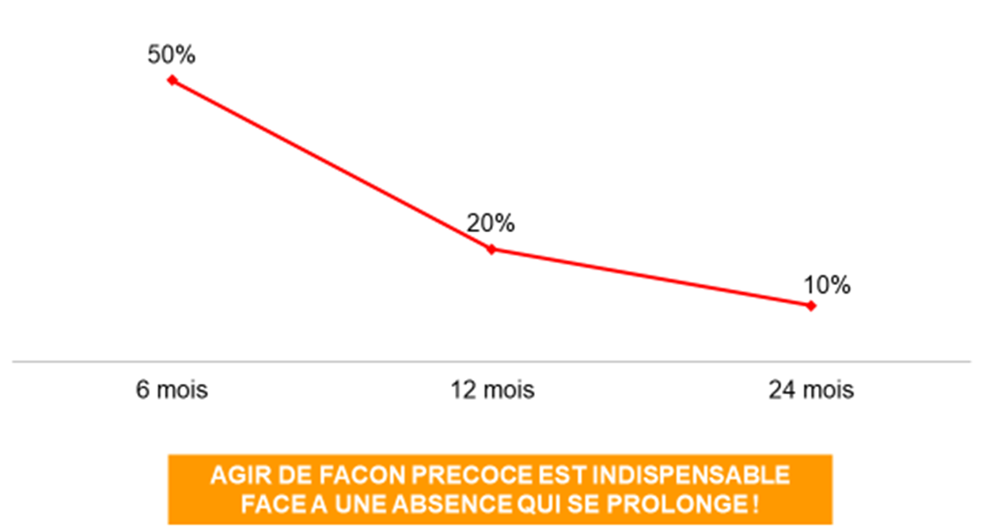
7. Alors que devons-nous faire ?
Un traitement et un accompagnement précoces au niveau des soins et du travail sont essentiels si l'on veut éviter l'absentéisme et une incapacité de travail de longue durée.
Plus l'incapacité de travail est longue et plus les personnes ont des difficultés à reprendre le chemin du travail.
Agir de façon précoce est nécessaire pour éviter une absence prolongée
Axe X : Durée de l'incapacité de travail
Axe Y : Probabilité que la personne reprenne le travail chez le même employeur
Source : 4e enquête européenne sur les conditions de travail, 2005
Notes:
Il est important de garder à l'esprit un certain équilibre : ne vous précipitez pas pour reprendre le travail, mais ne perdez pas de vue les risques liés à une absence prolongée.
Plus votre absence est longue, plus il peut être difficile de revenir, tant sur le plan psychologique que professionnel.Cela renforce l'importance d'un soutien précoce et progressif, qui aide la personne tout en préservant la perspective d'un retour au travail, à son propre rythme.

Slide 17
6. Exemples : Personnes chez le médecin généraliste et le psychologue de première ligne
Un homme de 45 ans consulte son médecin pour des symptômes de fatigue chronique, d'insomnie et de maux de tête.
Il travaille dans la même entreprise depuis 20 ans, mais depuis la récente restructuration, il doit faire la même quantité de travail avec moins de collègues.
Cela a conduit à une pression constante et un stress élevé.
Une femme de 35 ans consulte pour des plaintes de maux d'estomac et d'irritabilité.
Elle cherche un nouvel emploi depuis des mois et a envoyé de nombreuses candidatures sans succès.
Les refus constants et le sentiment d'échec ont affecté sa confiance en elle.
Un homme de 50 ans consulte pour des plaintes de dépression et de faible estime de soi.
Il est récemment en arrêt de travail pour cause de burn-out.
Il sent honteux et stigmatisé par son entourage.
Une femme de 50 ans souffre de palpitations cardiaques et d'hypertension artérielle. Elle indique qu'il y a des conflits au travail. Cela provoque chez elle de l'agitation et des tensions..
Une femme de 38 ans consulte pour des plaintes de douleurs dorsales et de fatigue.
Elle travaille à temps partiel et s'occupe de ses deux jeunes enfants.
La combinaison du travail et des tâches de soins entraîne une charge physique et mentale constante.
Notes:
Les médecins généralistes et les psychologues sont confrontés aux mêmes profils.
Ces cas/exemples peuvent être abordés lors des réunions d'intervision.
1. Pression au travail et changements organisationnels​
Caractéristiques :​
Fatigue chronique, insomnie, maux de tête​
Anxiété, symptômes dépressifs, épuisement professionnel​
Sentiment d’être submergé par une charge de travail élevée et des changements constants​
Exemple de cas :​
Un employé dans une entreprise récemment restructurée présente des plaintes physiques telles que des maux de tête et de l’insomnie, ainsi que des troubles mentaux comme le stress et l’anxiété. La pression accrue et le manque de soutien mènent à un épuisement et à des symptômes dépressifs.​
​
​
2. Conflits et tensions sociales au travail​
Caractéristiques :​
Palpitations, hypertension, agitation​
Honte, culpabilité, faible estime de soi​
Tensions avec les collègues ou les supérieurs​
Exemple de cas :​
Un employé confronté à des conflits sur son lieu de travail souffre de symptômes physiques comme des palpitations et une tension artérielle élevée. Il ressent également une charge psychologique importante, notamment de la honte et de la culpabilité, surtout lorsqu’il est en arrêt de travail pour cause de burn-out.​
​
​
3. Combinaison de charge professionnelle et privée​
Caractéristiques :​
Douleurs dorsales, fatigue, anomalies des tests hépatiques​
Responsabilités familiales (enfants ou parents), consommation d’alcool comme mécanisme d’adaptation​
Comportements obsessionnels, épuisement mental​
Exemple de cas :​
Un parent ou aidant qui travaille à temps partiel souffre de douleurs physiques comme des maux de dos et de la fatigue. La combinaison des tâches professionnelles et familiales entraîne une surcharge mentale. L’alcool peut être utilisé comme stratégie d’adaptation, ou des comportements de contrôle excessif apparaissent au travail.​
​
​

Slide 18
6. Exemples : Patients chez le médecin généraliste et le psychologue de première ligne
Une femme de 30 ans consulte un psychologue pour des symptômes d'anxiété et de dépression.
Elle travaille dans une entreprise technologique en pleine croissance où les exigences augmentent constamment.
Elle se sent submergée par la pression au travail et les changements constants dans son environnement de travail.
Un homme de 40 ans consulte un psychologue pour des sentiments de désespoir et de frustration.
Il a l'impression d'être coincé dans son emploi actuel et de ne pas avoir de possibilités de croissance ou de changement en raison des moyens et des opportunités limités.
Une femme de 45 ans consulte un psychologue pour des sentiments de honte et de culpabilité.
Elle est en incapacité de travail depuis plusieurs mois en raison d'un burn-out.
Elle se sent jugée par ses collègues et amis.
Une femme de 28 ans consulte un psychologue car elle se sent épuisée et en burn-out.
Son travail exige qu'elle participe à plusieurs groupes WhatsApp et qu'elle réponde constamment aux messages.
Cela lui donne l'impression de ne jamais être vraiment libre.
Un homme de 27 ans consulte pour un psychologue pour fatigue persistante et stress.
Au travail, il ressent une forte pression liée à la responsabilité de dossiers financiers, ce qui le pousse à vérifier son travail de manière répétée.
Bien que ces symptômes obsessionnels-compulsifs se manifestaient principalement dans sa vie privée, ils affectent à présent, aussi son fonctionnement au travail provoquant des tensions avec son supérieur.

Slide 19
8. Pourquoi interroger le lieu de travail lors d'une consultation ?
En invitant le patient à décrire non seulement sa situation privée, mais aussi sa situation professionnelle, vous obtenez, en tant que professionnel de la santé, une image plus globale des risques psychosociaux et des symptômes liés au stress de cette personne.
Cela permet aux patients de mieux comprendre leurs propres symptômes de stress et cela souligne la nécessité d'une aide appropriée (= réduit le seuil pour demander de l'aide).
→ Cette approche nous permet de mieux comprendre les problèmes psychologiques au travail et de proposer des interventions mieux adaptées aux besoins des personnes qui souffrent au travail.
Notes:
Cette prise de conscience permet à la personne de se sentir comprise et respectée dans sa souffrance, de normaliser ses symptômes, d'alléger son sentiment de culpabilité, d'avoir une vision plus claire de ce qui lui arrive et de mieux voir ce qu'elle peut faire pour agir.​

Slide 20
II. Clarification des concepts
  Les risques psychosociaux : définition, origine et quelques problèmes courants rencontrés par les personnes au travail
  Problèmes fréquents de santé mentale liés au travail
    Stress, stress aigu et chronique, stress lié au travail
        Mécanismes du stress
        Facteurs liés au stress
        Avantages et inconvénients du stress
        Système nerveux et autonome
        Le triple cerveau
        Signaux d’alarme du stress
        Fenêtre de tolérance
        Stress chronique
    Burnout
        Dynamique intrapersonnelle du burnout
        Stades du burnout et suivi
        Points à prendre en considération
  Diagnostics différentiels : burnout / bore out / dépression

Slide 21
1.1. Risques psychosociaux au travail : définition
La probabilité qu’un ou plusieurs travailleurs subissent un dommage psychique qui peut également s’accompagner d’un dommage physique, suite à l’exposition à des composantes de l’organisation du travail, du contenu du travail, des conditions de travail, des conditions de vie au travail et des relations interpersonnelles au travail, sur lesquelles l’employeur a un impact et qui comportent objectivement un danger.
Le dommage psychique peut par exemple se manifester par des angoisses, de la dépression et même des idées suicidaires.
Au niveau physique, ces risques peuvent mener à des problèmes de sommeil, de l’hypertension, des palpitations, des problèmes gastriques et intestinaux…
Ces risques peuvent également avoir des conséquences négatives pour toute l’entreprise, par exemple, à travers un climat délétère de travail, des conflits, des coûts supplémentaires découlant d’accidents de travail, de l’absentéisme, de la diminution de la qualité du travail ou de la productivité….
Les manifestations les plus connues des risques psychosociaux au travail sont le stress, le burn-out, les conflits liés au travail et les comportements transgressifs.
Notes:
Exemple d'un comportement transgressif :
« Violence et harcèlement moral ou sexuel au travail » : il s'agit de formes de comportement inapproprié. Le comportement inapproprié est le terme générique utilisé pour désigner le harcèlement, la violence ou le harcèlement (sexuel) indésirable. Ce terme est plus complet que celui de violence et de harcèlement seul. ​​Les manifestations les plus connues des risques psychosociaux au travail sont le stress, le burn-out et les conflits liés au travail, ainsi que la violence, le harcèlement et les comportements sexuels indésirables au travail.
https://emploi.belgique.be/fr/themes/bien-etre-au-travail/risques-psychosociaux-au-travail

Slide 22
1.2. Risques psychosociaux (RPS) : origine des dangers
Organisation du travail
Relations de travail
Structure de l'organisation, collaboration avec d'autres services, procédures, politique générale, communication, etc.
Nature du travail, clarté des tâches, complexité, variation, charge (émotionnelle, psychique, physique), etc.
Contenu du travail
Horaires et durée du travail, possibilités de formation, rémunération, possibilités d'évolution, procédure d'évaluation, etc.
Conditions de travail
Aménagement des postes de travail (éclairage, ventilation, température…), Équipements de travail (informatique…), facteurs environnementaux (impact des embouteillages…), postures de travail, ect.
Environnement de travail
Relations entre collègues et supérieurs hiérarchiques, relations avec des tiers (par exemple : personnes, famille, fournisseurs, etc.), relations entre groupes, etc.
Notes:
Risques psychosociaux -> exposition aux 5T. Ces 5T peuvent avoir un impact tant positif que négatif.
Les risques psychosociaux au travail sont complexes, car leurs causes sont multiples et les dangers peuvent se présenter à plusieurs niveaux.
Pour pouvoir parler de risques psychosociaux au travail, il faut qu'il s'agisse de situations qui, objectivement, présentent un danger. Cela signifie que l'expérience subjective de chaque travailleur n'est pas déterminante. Le danger est objectif lorsqu'il peut entraîner des dommages psychologiques (éventuellement accompagnés de dommages physiques) chez un travailleur moyen dans les mêmes circonstances. Dès lors que la situation peut être considérée comme normale, l'employeur ne peut être tenu responsable des souffrances du travailleur.
Le médecin (et surtout le psychologue) doit être en mesure de l'aider à décrire en détail sa situation professionnelle, à l'aide des 5T (tirés de la définition des risques psychosociaux) : organisation du travail, contenu du travail, conditions de travail, conditions de travail, relations au travail.

Slide 23

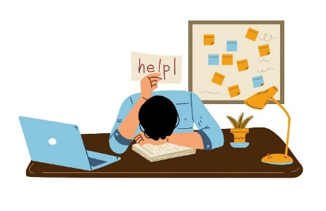





2. Problèmes fréquents de santé mentale liés au travail :
Stress :
Stress chronique / aigu
Burn out
Bore out
Brown out
Harcèlement :
Harcèlement moral
Harcèlement sexuel
Violences
Conflit
Notes:
🔹 Bore-out
D'après Philippe Rothlin et Peter R. Werder, dans leur livre "Diagnose Bore-out" (2007).
Le bore-out est un syndrome lié à l’ennui au travail, causé par un manque de stimulation, de défi ou de tâches porteuses de sens.
Cela peut entraîner une perte de motivation, une baisse de l’estime de soi et avoir des conséquences négatives sur la santé mentale et physique.
🔹 Brown-out
Le brown-out désigne une forme de désengagement professionnel dans laquelle les personnes perdent le sens de leur travail, souvent parce qu’elles jugent leurs tâches absurdes ou dénuées de sens.
🔹 Comportement sexuellement transgressif
Tout comportement non désiré à connotation sexuelle, exprimé physiquement, verbalement ou non verbalement, qui a pour but ou pour effet de porter atteinte à la dignité d’une personne.
Cela inclut la création d’un environnement menaçant, hostile, offensant, humiliant ou blessant.
🔹 Conflit
Le conflit est souvent défini par les spécialistes comme une situation d’antagonisme ou de tension entre des parties aux intérêts, valeurs ou objectifs divergents.
Certains auteurs le considèrent comme un processus systémique dans lequel naissent des incompatibilités ou divergences, souvent accompagnées de réactions émotionnelles et cognitives.
https://orbi.uliege.be/bitstream/2268/245516/1/Que%20nous%20apprennent%20les%20conflits.pdf
🔹 Violence
Toute situation dans laquelle une personne est menacée ou attaquée physiquement ou psychologiquement dans le cadre de son travail.
Elle peut se manifester par :
des comportements physiques directs (coups, agressions),
des menaces verbales,
des agressions verbales (insultes, propos dénigrants ou humiliants, accusations infondées...).
🔹 Harcèlement / Intimidation morale
Il s'agit d'un ensemble abusif de comportements répétés, pouvant être :
similaires ou variés,
provenant de l’intérieur ou de l’extérieur de l’organisation,
s’inscrivant dans la durée,
durant l’exécution du travail,
et ayant pour but ou pour effet :
de porter atteinte à la personnalité, la dignité ou l’intégrité physique ou psychique d'une personne,
de menacer son emploi,
ou de créer un environnement de travail intimidant, hostile, dégradant, humiliant ou offensant.

Slide 24
2.1. Stress, stress aigu et chronique, stress lié au travail
Le stress est un « syndrome général d’adaptation » face à des facteurs stressants. Il s’agit d’une réaction non spécifique de l’organisme à toute exigence qui lui est imposée.
Le stress lié au travail est un phénomène complexe, défini comme une réaction physiologique et psychologique de l’organisme à des exigences professionnelles dépassant les ressources disponibles.
Le stress aigu est une réponse au stress de courte durée et identifiable (allant de quelques minutes à quelques heures, généralement < 24 heures) face à une situation ou une menace spécifique. Le stress chronique correspond à une exposition prolongée ou répétée à des stresseurs (pendant des jours, semaines, voire des années), souvent sans récupération suffisante.
Notes:
Le stress active l’axe hypothalamo-hypophyso-surrénalien (axe HHS), ce qui entraîne une augmentation de la libération des glucocorticoïdes dans la circulation sanguine.
Lorsque cette activation hormonale se prolonge, elle peut avoir des effets négatifs sur les fonctions cognitives et contribuer à l’apparition de troubles psychopathologiques (Marin et al., 2011).
Cependant, la relation entre stress et psychopathologie doit être comprise en tenant compte des caractéristiques individuelles, telles que la prédisposition génétique et les variations de sensibilité au stress, ainsi que du contexte social et physique plus large dans lequel une personne vit (De Kloet et al., 2005).
Le modèle diathèse-stress (Zuckerman, 1999) soutient cette approche en affirmant que les troubles mentaux résultent d’une interaction entre des vulnérabilités innées et des facteurs de stress externes.
Cette interaction détermine en grande partie la sensibilité d’une personne au développement de psychopathologies.
Par ailleurs, des facteurs liés au travail peuvent également être une source de stress et contribuer ainsi à des problèmes de santé mentale.
À transmettre oralement :
Ce qui importe, ce n’est pas tant la nature du stress, mais la manière dont il est ressenti, compris et géré.
Un stress intense mais ponctuel peut être mobilisateur (par exemple, parler en public), mais aussi épuisant.
À l’inverse, un stress faible mais chronique (par exemple, une surcharge latente au travail) peut avoir un effet beaucoup plus délétère sur la santé.
Réaction non spécifique :
Cela peut être un moment menaçant de danger physique, ou par exemple la réflexion sur une présentation à venir. Quoi qu’il en soit, la réaction de votre corps est à peu près la même.
Source : Moisan & Moal (2012), jobs-demands ressources model (Demerouti & Bakker), Seyle, Rohleder (2019),…

Slide 25
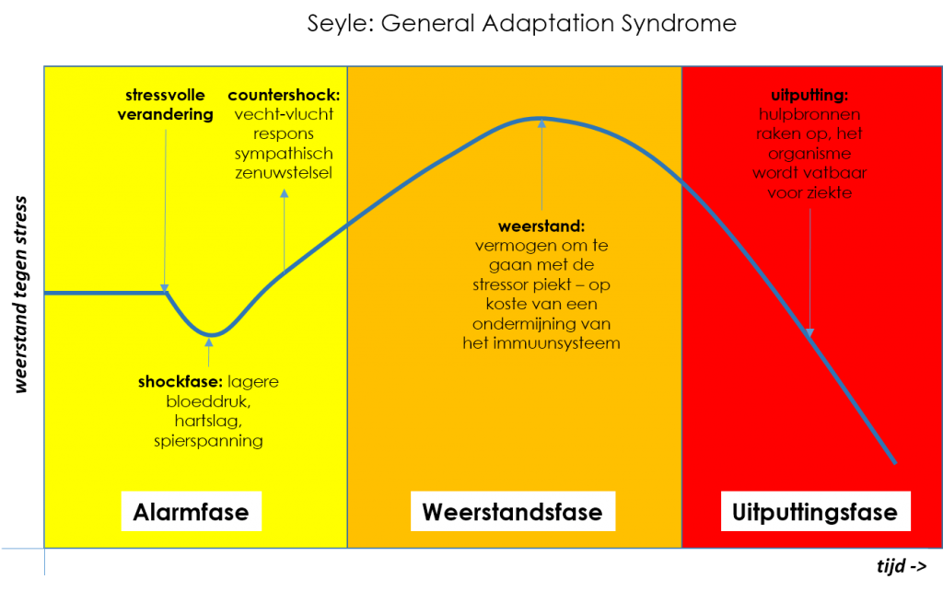
2.1.a. Mécanisme de stress
Changement stressant
Contre choc : réponse de type "fuir ou combattre" via le système nerveux sympathique
Épuisement : les ressources sont épuisées, l'organisme devient vunérable aux maladies
Phase de résistance : la résistance au stress atteint un pic. Le corps fait face au stress mais au détriment du système immunitaire
Résistance au stress
Phase de choc : baisse de pression artérielle, de rythme cardiaque
et de la tension musculaire
Phase d'alarme
Phase de résistance
Phase d'épuisement
-> temps

Slide 26
2.1.b. Facteurs liés au stress
Le stress est un phénomène multifactoriel.
Facteurs biologiques
Facteurs environnementaux
Facteurs psychologiques
→ Modèle transactionnel du stress (Lazarus & Folkman, 1984) :
Cette situation est-elle menaçante ou sans importance ?
Ai-je suffisamment de ressources (capacités d'adaptation) pour y faire face ?
Facteurs sociaux
Notes:
Modèle biopsychosocial (Engel, 1977) : souligne que les maladies et les théories sur la santé ne doivent pas se concentrer sur un seul facteur, mais doivent tenir compte de l'interaction entre les aspects biologiques, psychologiques et sociaux/environnementaux.
Le stress est un phénomène multifactoriel ! Le stress n'est pas le résultat d'un stimulus en soi, mais de la façon dont une personne évalue ce stimulus et y fait face. -> cf. Modèle transactionnel du stress (Lazarus & Folkman, 1984).
Évaluation primaire : cette situation est-elle menaçante ou sans importance ?
Évaluation secondaire : ai-je suffisamment de ressources (capacités d'adaptation) pour y faire face ?
Stratégies d'adaptation :Axées sur le problème : changer quelque chose à la situation
Axées sur les émotions : gérer les sentiments que la situation suscite
Phénomène multifactoriel :
Facteurs biologiques :
Ceux-ci comprennent la prédisposition génétique, la santé physique, les processus hormonaux et les facteurs neurologiques.
Exemple : une personne ayant des antécédents familiaux d'anxiété ou de dépression peut être plus sensible au stress.
Exemple : les maladies chroniques telles que le diabète ou les problèmes cardiaques peuvent être source de stress en raison des inquiétudes constantes et des inconforts physiques qu'elles entraînent.
Exemple : les changements hormonaux, tels que ceux qui surviennent à la puberté, pendant la grossesse ou à la ménopause, peuvent amplifier les réactions au stress.
Exemple : un déséquilibre des neurotransmetteurs tels que la sérotonine ou la dopamine peut entraîner une sensibilité accrue au stress.
Facteurs psychologiques :
Ils comprennent les traits de personnalité, les schémas de pensée, les émotions, les mécanismes d'adaptation et la santé mentale.
Exemple : les perfectionnistes ou les personnes très névrosées sont souvent plus stressées.
Exemple : les pensées négatives ou catastrophistes (« s'attendre au pire ») peuvent aggraver le stress.
Exemple : les émotions non assimilées telles que la tristesse ou la colère peuvent s'accumuler et provoquer du stress.
Exemple : l'absence de stratégies efficaces pour faire face aux problèmes (telles que l'évitement ou le rumination) augmente le stress.
Exemple : les troubles anxieux ou la dépression rendent une personne plus vulnérable aux situations stressantes.
Facteurs sociaux :
Il s'agit des relations sociales, du soutien social, des normes sociales, du contexte culturel et du statut socio-économique.
Exemple : les conflits avec la famille, les amis ou le partenaire peuvent être une source importante de stress.
Exemple : le manque de soutien de la part des autres rend plus difficile la gestion du stress.
Exemple : la pression pour répondre aux attentes de la société (telles que la réussite ou l'apparence physique) peut être source de stress.
Exemple : la migration, la discrimination ou les problèmes d'adaptation culturelle peuvent augmenter le stress.
Exemple : l'insécurité financière ou le chômage sont des facteurs de stress importants.
Facteurs environnementaux :
Il s'agit notamment de facteurs physiques tels que le climat, le logement, l'environnement de vie, mais aussi les environnements sociaux tels que l'école, le travail et la communauté.
Exemple : travailler dans un bureau paysager peut provoquer un stress chronique.
Exemple : les conditions météorologiques extrêmes ou les changements saisonniers (tels que la dépression hivernale) peuvent influencer le niveau de stress.
Exemple : de mauvaises conditions de logement ou la pénurie de logements augmentent le stress.
Exemple : la pression au travail, le harcèlement ou l'insécurité à l'école ou au travail sont des sources de stress courantes.
Exemple : le manque de liens ou de cohésion sociale dans le quartier peut contribuer à des sentiments de stress et d'isolement.

Slide 27
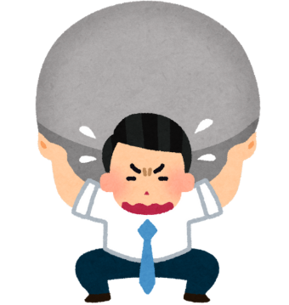
2.1.c. Avantages et inconvénients du stress
Avantages du stress (réaction adaptative) :​
Croissance et développement​
Signal d'alerte (si la personne le reconnaît et l'accepte)
​Vigilance accrue – performances améliorées – motivation et résilience accrues​​
Inconvénients du stress : déséquilibre chronique entre les sources d'énergie et les facteurs de stress (épuisement) :​
Sources d'énergie : par exemple, repos, détente, projets stimulants, loisirs, contacts sociaux, événements positifs de la vie, etc.
Facteurs de stress : par exemple, exigences professionnelles/privées, insécurité de l'emploi, événements de la vie, problèmes de santé, conflits, chaos, embouteillages, manque de temps, aidants familiaux, etc.
Notes:
Le stress dépend fortement de la personne et du contexte !
Il est important de le souligner, cf. les exemples.
Équilibre énergétique : nous pouvons supporter un certain déséquilibre, mais si celui-ci est chronique et que les facteurs négatifs l'emportent sur les facteurs positifs, vous pouvez finir par souffrir d'épuisement professionnel si aucune mesure adéquate n'est prise. Comment se déroule un tel processus ? Voir la diapositive suivante.
Le stress est un signal d'alarme, à condition que les personnes le reconnaissent et l'acceptent, ce qui n'est pas toujours le cas en cas de difficultés mentales liées (en partie) au travail. ​​
Croissance : c'est la manière dont la personne réagit, le soutien qu'elle reçoit et les enseignements qui peuvent en découler qui peuvent favoriser le développement personnel ou professionnel.​Vigilance accrue : sans récupération, même le stress dit « stimulant » peut avoir des conséquences néfastes : fatigue, erreurs, manque de motivation, problèmes somatiques, etc.
Déséquilibre : une même situation peut avoir des effets contradictoires selon le moment, l'état psychologique ou la perception de la personne.

Slide 28
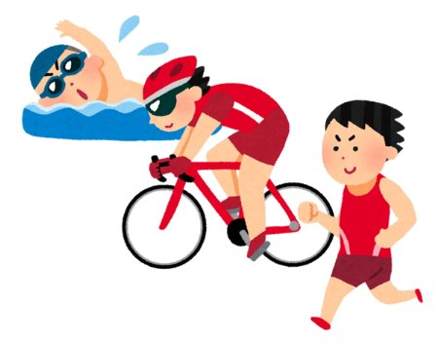
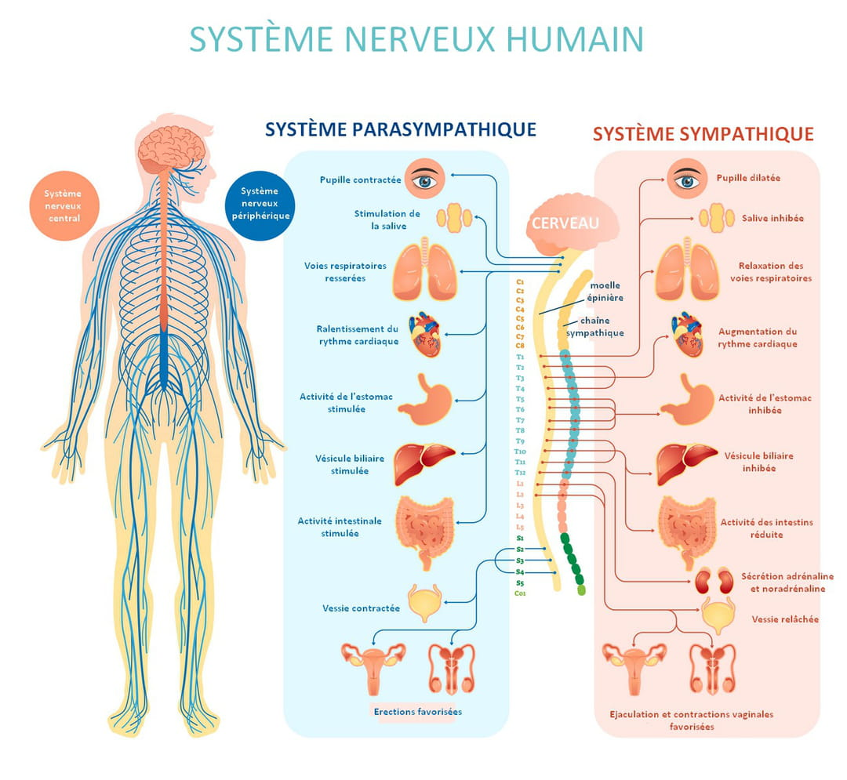

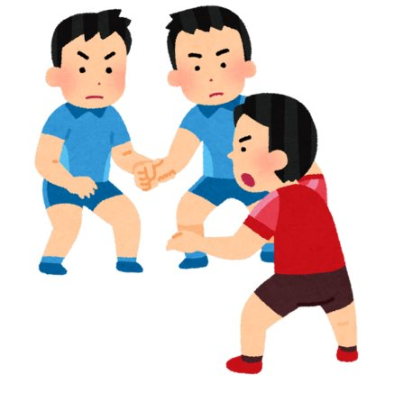
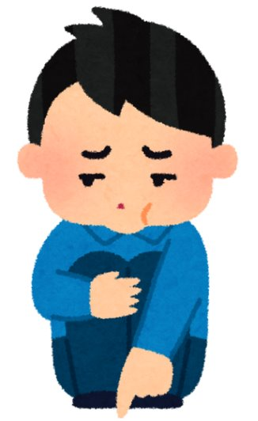


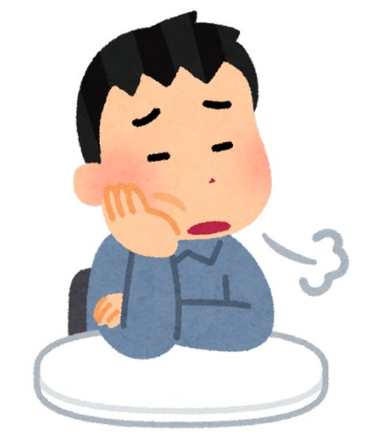

2.1.d. Système nerveux autonome
Notes:
L'explication du système nerveux autonome fournit des pistes pour apprendre à utiliser des outils de régulation du stress et a un effet désincriminant sur les personnes.
Théorie polyvagale — Rythme de régulation
Explication des deux branches du système nerveux autonome + explication de la manière dont les branches sympathique et parasympathique fonctionnent ensemble.​
Sympathique : réaction de lutte ou de fuite, mais aussi positif : sortir avec des amis, faire du sport, avoir des relations sexuelles, etc.
Parasympathique : se reposer/manger/rester allongé en dépression, etc. Faire du sport, avoir des relations sexuelles, sortir avec des amis nécessite également beaucoup d'activité sympathique, et rester allongé dans son fauteuil en dépression implique également un manque d'activité sympathique et beaucoup d'activité parasympathique.
Je pense que le message doit surtout être le suivant : une personne en bonne santé mentale et physique connaît une interaction flexible entre les deux branches, adaptée aux besoins de la situation. Il s'agit donc avant tout de flexibilité (par exemple, manque de flexibilité : quelqu'un vous appelle et 5 heures plus tard, vous êtes toujours en panique) et capacité d'adaptation à ce que la situation exige d'une personne !​​
Trois cerveaux : cerveau reptilien, cerveau émotionnel (système limbique), cerveau humain. Stress -> le système limbique prend le dessus et le cortex préfrontal/cerveau humain se déconnecte (qui est responsable de la régulation, de l'harmonisation, de la réflexion stratégique, de la planification, etc.) ​ Utilisation d'interventions ascendantes, via le corps, par exemple la respiration, la recherche d'une personne de confiance qui vous calme, dans un premier temps, ​ Et utilisation d'interventions descendantes, via le cortex préfrontal, par exemple en se parlant à soi-même en silence, afin de réactiver cette partie, dans un deuxième temps. ​En tant que professionnel de la santé, il convient également de suivre l'ordre « réguler-relier-raisonner » pour s'adapter à la personne en fonction de son niveau de stress.

Slide 29
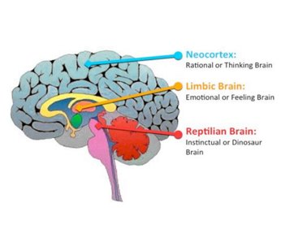
2.1.e. Le triple cerveau
Notes:
·Le tronc cérébral, également appelé « cerveau reptilien ». Responsable de nos fonctions vitales telles que la température corporelle, le rythme cardiaque, la respiration, la pression artérielle, la digestion, les mouvements oculaires, la miction, l'ouïe, le goût, la mastication et la déglutition, ainsi que la perception du mouvement et de la gravité. Réaction instinctive en situation de stress : les muscles se contractent, le rythme cardiaque et la pression artérielle augmentent et le sang afflue vers les muscles.
​·Système limbique : ou « cerveau mammifère ». Impliqué dans les émotions, la motivation, le plaisir et la mémoire émotionnelle. Assure le lien entre les sentiments et les événements.
​​·Cortex préfrontal / néocortex ou « cerveau pensant » : impliqué dans les fonctions cognitives et émotionnelles telles que la prise de décision, la planification, le comportement social et le contrôle des impulsions. En cas de stress aigu, cette partie du cerveau est « désactivée ». Conséquence : il n'est plus possible d'établir des priorités, de penser rationnellement... (c'est pourquoi la formation à la gestion du temps ou le coaching axé sur les solutions n'ont aucun sens en cas de stress aigu).​

Slide 30
2.1.f. Signaux d’alarme du stress
Physiques | Psychologiques | Comportementaux
Épuisement: Fatigue Manque d’énergie Troubles du sommeil Bâillements Symptômes dysfonctionnels: Maux de tête Douleurs musculaires Maux de dos Vertiges Tremblements ou frémissements Acouphènes Hypertension Respiration accélérée Fluctuations du poids Infections plus fréquentes: (rhume, grippe, otite, sinusite...) | Problèmes cognitifs: Mémoire / concentration Sentiment d’inefficacité Sentiment d'impuissance Manque de mémoire Incertitude ou indécision Ruminations Manque d’intérêt Problèmes émotionnels: Angoisse Sentiments dépressifs Frustration Irritation Sensation de solitude Honte ou sentiment de culpabilité Hyperémotivité Hostilité Moins d’amour propre | Changement d’attitude envers les autres: Isolation Cynisme Agressivité Indifférence Agitation Colère et susceptibilité Consommation de substances: Alcool Drogues Tabagisme Médicaments (par exemple : benzodiazépines, analgésiques) Diminution de la qualité du travail: Impulsivité Erreurs Tendance à se plaindre

Slide 31
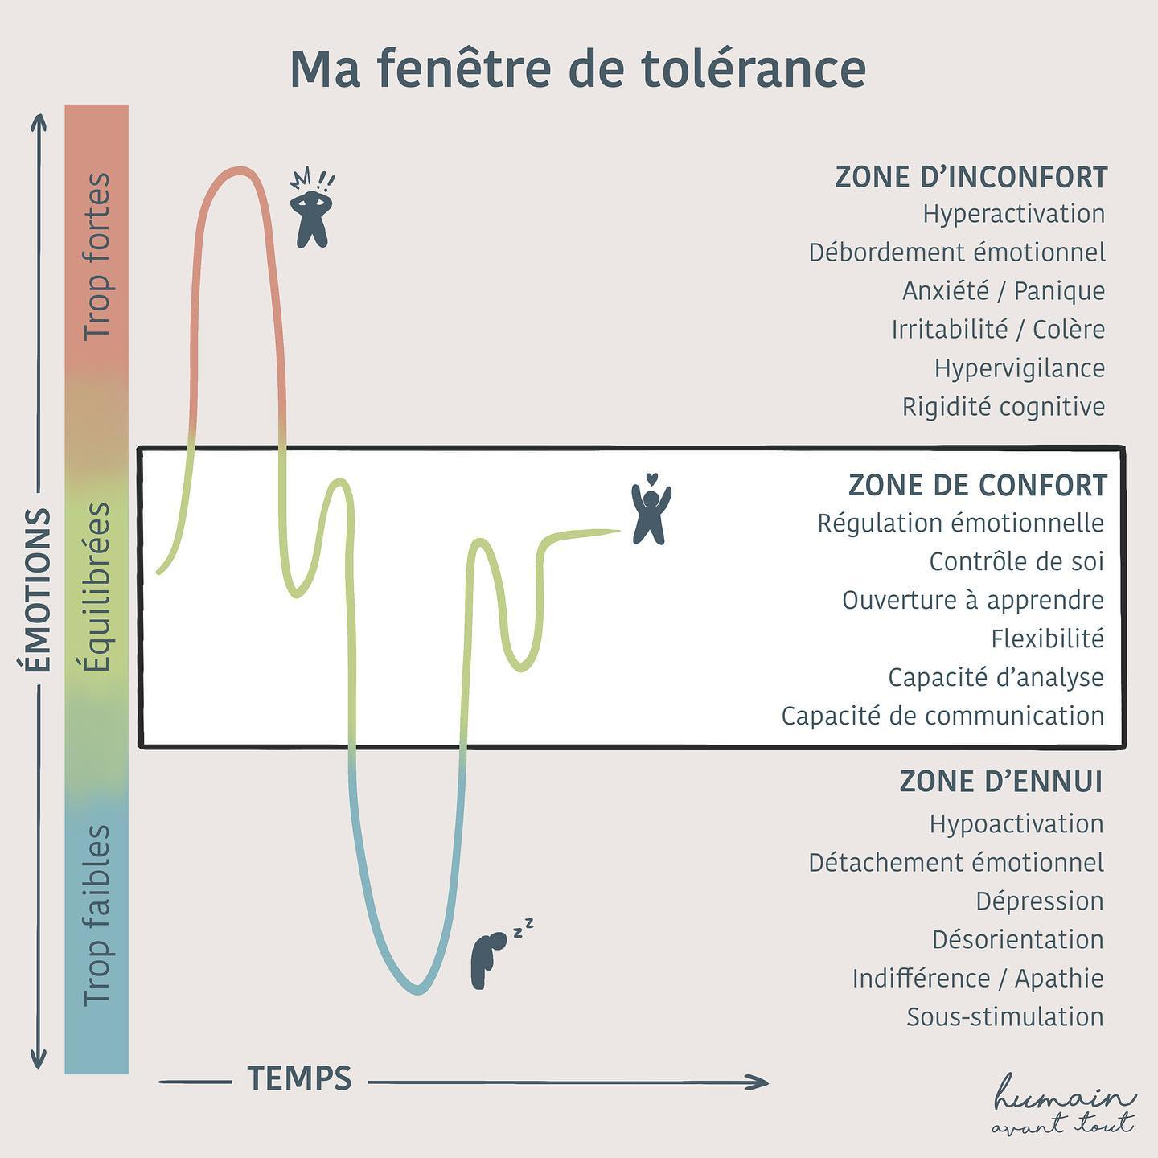
La fenêtre de tolérance: Dr Dan Siegel
2.1.h. La fenêtre de tolérance
La fenêtre de tolérance est un concept en psychologie développé par le Dr. Dan Siegel.
Elle désigne l'état optimal dans lequel une personne peut réagir aux stimuli de manière équilibrée et adaptative, sans être submergée par le stress ou les émotions.

Slide 32
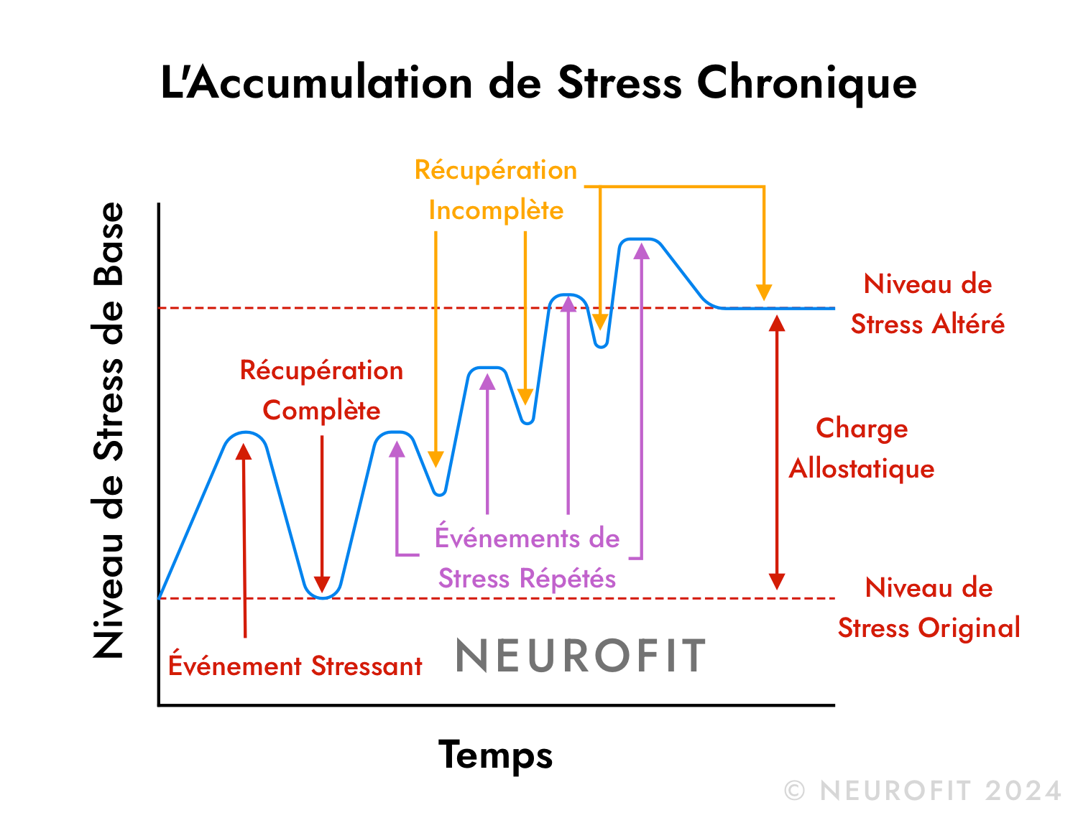
2.1.g. Le stress chronique
Stress chronique
Définition : réponse prolongée de l'organisme face à des situations stressantes répétées ou continues, entrainant une activation persistante du système endocrinien.
Causes principales:
  Facteurs professionnels (pression, surcharge de travail, instabilité, instabilité, incertitude)
  Facteurs personnels (conflits, soucis financiers, instabilité, incertitude)
Conséquences sur la santé:
  Physiques : fatigue chronique, maladies cardiovasculaires, troubles du sommeil
  Mentales : anxiété, dépression, altération de la mémoire et de la concentration
Processus biologique : Libération constante de cortisol, perturbant les fonctions du corps
Notes:
Stress chronique : succession de stresseurs aigus pouvant avoir des effets cumulatifs sur le corps et l’esprit.
Stress aigu : Active l’axe sympatho‑adréno‑médullaire (axe SAM) et l’axe hypothalamo‑hypophyso‑surrénalien (axe HHS), avec un pic d’adrénaline et de cortisol suivi d’un retour rapide au calme.
Les mécanismes physiologiques sont en partie similaires (activation de l’axe HHS et du système nerveux sympathique), mais en cas de stress chronique, cette activation prolongée est délétère : elle entraîne une charge allostatique, augmentant le risque de maladie (McEwen, 1998).
Risque accru de : déficits immunitaires, maladies cardiométaboliques, changements neurologiques (par ex. atrophie cellulaire dans l’hippocampe), vieillissement prématuré.
Source : Guidi et al., 2020

Slide 33
2.2. Burnout
L'OMS reconnaît le burn-out comme un phénomène professionnel
  Le burnout est « un syndrome [...] résultant d'un stress chronique au travail qui n'a pas été géré avec succès »
  Le burnout « fait spécifiquement référence à des phénomènes relatifs au contexte professionnel et ne doit pas être utilisé pour décrire des expériences dans d'autres domaines de la vie ».
En Belgique, le burnout n'est pas reconnu comme une maladie professionnelle (pas de diagnostic médical dans le DSM-5), mais comme une maladie liée au travail (CIM-11). Dans ce cas, le travail doit être un facteur prédominant dans la détresse ressentie.
Notes:
Rôle central de la fatigue chronique
*Selon Werkbaar Werk et le SERV, le burn-out n’est pas un diagnostic médical dans le DSM-5, mais il est reconnu dans la CIM-11 comme un « phénomène lié au travail".

Slide 34
2.2.a. Dynamique intrapersonnelle du burnout
BURN-OUT
Symptômes principaux
Symptômes supplémentaires
Humeur dépressive
Symptômes de tension psychosomatique
Symptômes de tension comportementale
Épuisement
Perte de contrôle émotionnelle
Perte de contrôle cognitive
Distance mentale
Notes:
Le burn-out est un processus multifactoriel qui résulte d'une exposition prolongée (plus de 6 mois) à un stress constant dans un contexte professionnel, d'un manque de réciprocité entre l'investissement (exigence) et ce qui est offert en contrepartie (ressources) ou d'un déséquilibre entre les attentes et la réalité du travail, - qui provoque un épuisement professionnel (tant émotionnel, physique que psychique) : fatigue extrême pour laquelle le temps de repos normal ne suffit pas à récupérer et qui devient chronique, sentiment d'avoir épuisé toutes ses ressources. Cet épuisement peut également avoir un impact sur le contrôle des émotions (irritabilité, colère, crises de larmes, etc.) et les capacités cognitives (attention, mémoire, concentration), ce qui peut à son tour entraîner des changements de comportement et d'attitude : o Prise de distance mentale : la personne se distancie et devient cynique. Il s'agit en fait d'une méthode d'adaptation (inefficace) face aux exigences auxquelles la personne ne peut plus répondre : peu à peu, elle s'implique moins dans son travail, s'investit moins et tient son entourage à distance ou se fait une mauvaise image des personnes avec lesquelles elle travaille ; cette distance devient en soi un problème.
Cela conduit à un sentiment d'incompétence professionnelle : diminution des compétences personnelles au travail, baisse de l'estime de soi, sentiment de ne plus être efficace dans son travail. De plus, cet état d'esprit peut souvent passer inaperçu pendant longtemps chez le travailleur.
1. Épuisement
Perte sévère d’énergie
À la fois physique (« le corps est fatigué ») et mentale (« se sentir vidé, à bout »)
Exemples : Pas d’énergie pour commencer la journée de travail ou à la fin de la journée ; fatigue rapide ; incapacité à récupérer ou à se détendre.
2. Dérèglement cognitif
Troubles de la mémoire
Difficultés de concentration et d’attention
Baisse de performance (ex. : travailler plus lentement, faire des erreurs)
Exemples : Difficulté à penser clairement ou à apprendre de nouvelles choses, oubli fréquent, sensation d’être mentalement absent, indécision, difficulté à se souvenir.
3. Dérèglement émotionnel
Réactions émotionnelles intenses (ex. : crises de colère ou de larmes)
Sur lesquelles la personne n’a pas de contrôle
Associées à une faible tolérance (ex. : « plus de patience »)
Exemples : Frustration, irritabilité, réactions émotionnelles fortes, être bouleversé sans raison apparente.
4. Distance mentale
Prise de distance (mentale) par rapport au travail
Due à une forte résistance intérieure
Exemples : Attitude indifférente ou cynique, fonctionnement en pilote automatique, perte d’enthousiasme ou d’intérêt, aversion pour le travail, évitement des contacts personnels.
5. Symptômes dépressifs (≠ dépression clinique)
Humeur plus sombre et/ou sentiments de culpabilité
Exemples : Se sentir inutile, culpabilité fréquente, remise en question du sens de la vie, difficulté à ressentir du plaisir.
6. Troubles psychosomatiques liés au stress
Symptômes cardiaques, respiratoires, gastriques, intestinaux et/ou douleurs corporelles
Sensation générale de malaise
7. Troubles psychiques liés au stress
Troubles du sommeil, ruminations, attaques de panique
https://www.werkbaarwerk.be/sites/default/files/documenten/SERV_STIA_20230329_WWt_keynote_Hans_De_Witte.pdf

Slide 35
2.2.b. Stades du burnout
Stade 0
Engagement au travail avec enthousiasme idéaliste
Stade 1
Fragilisation de l’idéal
Stade 2
Apparition de retrait protecteur
Burnout avéré
Stade 3
Enthousiasme
Surinvestisssement
Désillusion
Accumulation
Déni ?
IC
Notes:
STADE 0 : Engagement au travail avec enthousiasme idéaliste
Le travail est idéalisé, le travailleur pense que le travail répond ou pourrait répondre à toutes ses attentes.
Le travailleur est ambitieux, il a des idéaux et des objectifs élevés.
Le travailleur manifeste une performance élevée, des capacités d’autonomie et un bon contact avec ses collègues.
Le travailleur s’identifie fortement à son organisation, s’investit et est engagé dans son travail, ce qui lui procure beaucoup d’énergie.
STADE 1 : Fragilisation de l’idéal
Contradictions constatées dans l’environnement professionnel (e.g. conflits de valeurs, objectifs irréalisables)
Sentiment d’angoisse de perdre son idéal de travail
Crainte de ne plus devoir travailler par intérêt mais par nécessité
Doute de son efficacité au travail
Doute sur la pertinence et la valeur du travail
Difficultés à changer/faire évoluer la situation (inertie)
Atteinte à l’identité ; le travail se vide de sens
Difficulté de percevoir la reconnaissance/respect < autres
Hyperactivité, surinvestissement avec rythme de travail excessif allant jusqu’à l’épuisement
STADE 2 : Apparition du retrait protecteur
Déception
Remise en question du travail comme voie d’épanouissement
Rejet des valeurs associées au travail
Nécessité de se protéger contre la perte de l’idéal
Mise en place des mécanismes de défense
1ers signes cliniques (impatience, irritabilité, troubles somatiques)
Modification des attitudes et comportements (cynisme, isolement)
Le travailleur devient insensible et ne ressent plus d’émotions
Difficultés à garder une image positive de soi-même
Intolérance aux dysfonctionnements de l’organisation
Absences régulières avec difficultés d’adaptation au retour
Le mal-être au travail contamine la sphère privée
STADE 3 : burnout
Evènement marquant/critique avec réactivation des affects
L’idéal d’un travail épanouissant s’éteint complètement
Le doute se réinstalle et s’étend à toute l’identité du travailleur
Décalage au niveau du rythme personnel ralenti par rapport à la rapidité exigée au travail
Incapcité de travailler avec sentiment de honte
Perception d’incompréhension par l’entourage
Risque de développer un état dépressif
Projets en dehors de son travail toujours concevables
Besoin de temps pour accepter ce qui arrive et de prendre conscience du diagnostic du burn-out.

Slide 36
Stades du burnout : stade 0
STADE 0 : Engagement au travail avec enthousiasme idéaliste
Le travail est idéalisé, le travailleur pense que le travail répond ou pourrait répondre à toutes ses attentes.
Le travailleur est ambitieux, il a des idéaux et des objectifs élevés.
Le travailleur manifeste une performance élevée, des capacités d’autonomie et un bon contact avec ses collègues.
Le travailleur s’identifie fortement à son organisation, s’investit et est engagé dans son travail, ce qui lui procure beaucoup d’énergie.
Notes:
Remarque générale importante :
Outre les avantages, il existe aussi un risque que les personnes se surinvestissent, créant ainsi — souvent de manière involontaire — une ligne de base de fonctionnement qui n’est en réalité pas tenable sur le long terme, mais qui est néanmoins perçue comme telle tant par l’employeur que par le travailleur.

Slide 37
Stades du burnout : stade 1
STADE 1 : Fragilisation de l’idéal
Contradictions constatées dans l’environnement professionnel (e.g. conflits de valeurs, objectifs irréalisables)
Sentiment d’angoisse de perdre son idéal de travail
Crainte de ne plus devoir travailler par intérêt mais par nécessité
Doute de son efficacité au travail
Doute sur la pertinence et la valeur du travail
Difficultés à changer/faire évoluer la situation (inertie)
Atteinte à l’identité ; le travail se vide de sens
Difficulté de percevoir la reconnaissance/respect < autres
Hyperactivité, surinvestissement avec rythme de travail excessif allant jusqu’à l’épuisement
Notes:
Équivalent à la période d'opposition

Slide 38
Stades du burnout : stade 2
STADE 2 : Apparition du retrait protecteur
Déception
Remise en question du travail comme voie d’épanouissement
Rejet des valeurs associées au travail
Nécessité de se protéger contre la perte de l’idéal
Mise en place des mécanismes de défense
1ers signes cliniques (impatience, irritabilité, troubles somatiques)
Modification des attitudes et comportements (cynisme, isolement)
Le travailleur devient insensible et ne ressent plus d’émotions
Difficultés à garder une image positive de soi-même
Intolérance aux dysfonctionnements de l’organisation
Absences régulières avec difficultés d’adaptation au retour
Le mal-être au travail contamine la sphère privée
Notes:
Équivalent à la période d'épuisement

Slide 39
Stades du burnout : stade 3
STADE 3 : burnout
Evènement marquant/critique avec réactivation des affects
L’idéal d’un travail épanouissant s’éteint complètement
Le doute se réinstalle et s’étend à toute l’identité du travailleur
Décalage au niveau du rythme personnel ralenti par rapport à la rapidité exigée au travail
Incapacité de travailler avec sentiment de honte
Perception d’incompréhension par l’entourage
Risque de développer un état dépressif
Projets en dehors de son travail toujours concevables
Besoin de temps pour accepter ce qui arrive et de prendre conscience du diagnostic du burn-out.
Notes:
Source programme burnout FEDRIS

Slide 40

2.2.c. Points à prendre en considération
Restez conscient que le fait qu’il ne s’agisse pas d’un burnout, ne signifie pas qu’il n’y a rien.
Importance du diagnostic différentiel : outre la dépression, il peut aussi s’agir d'autres troubles psychiques comme un trouble anxieux sous-jacent, une dépendance, un trouble de stress post-traumatique (TSPT),… ou de causes médicales de la fatigue comme l’apnée du sommeil, la maladie de Lyme, des troubles endocriniens, la fibromyalgie, le syndrome de fatigue chronique , etc.
Soyez vigilant ! Le burn-out peut évoluer vers une dépression et d’autres conséquences psychologiques. Il est important de rester attentif.
Le burnout est un phénomène assez singulier : il est important d'éviter de trop utiliser ce terme (symptômes vs troubles).
Reconnaître la souffrance permet d’affirmer que les symptômes ressentis par la personne sont le résultat d’une situation particulière dans laquelle les conditions de travail jouent un rôle important.
Le diagnostic de burn-out n’est pas toujours bien accepté ; les personnes ont souvent le sentiment d’avoir échoué → approche basée sur la psycho-éducation, empathie et normalisation afin de déconstruire ces émotions négatives.
Notes:
L'expérience subjective de l'échec est fréquente dans le burnout ; cela nécessite une approche empathique, sans jugement ni réduction de cette expérience à un simple diagnostic.
Dépistage précoce du burn-out : outil pour le médecin généraliste | Service Public Fédéral Emploi - Travail et Concertation sociale
E-learning burn-out (HGR)
https://www.youtube.com/playlist?list=PLFXGfxajz57JEfmOlukqxZtohNjgNvaLn

Slide 41
3. Diagnostic différentiel : bore-out / burn-out / dépression
 | Burn-out | Bore-out | Dépression
Cause | Stress chronique prolongé, souvent lié au travail, mais aussi influencé par des facteurs privés. En lien avec la profession | Sous-stimulation, ennui chronique, manque de sens ou de défi au travail | Génétique, personnalité, trouble de l’humeur, traumatisme(petite enfance), hormonal, stress. Cela s'exprime dans tous les domaines de la vie (ce n'est pas forcément professionnel).
Énergie / Humeur | Principalement un problème d’énergie : Vous voulez mais vous ne pouvez pas. Épuisement mental et physique. | Fatigue liée à l’ennui, sentiment d’inutilité. | Principalement un trouble de l'humeur, la perte de l'intérêt, et d'élan se fait sentir. La personne n'arrive plus à "vouloir".
Symptômes | Épuisement (mental et physique) Troubles cognitifs (perte de concentration, problème de mémoire) Dérèglement émotionnel (irritabilité) Détachement mental (cynisme, détachement par rapport au travail) Pas ou moins de pensées suicidaires (par rapport à la dépression) | Irritabilité Fatigue Désengagement Troubles de concentration | Présents depuis la même période de deux semaines et dérogeant au fonctionnement antérieur : Morosité persistante et/ou humeur dépressive Problèmes de mémoire et de concentration Anhédonie Ralentissement de la motricité ou agitation Troubles du sommeil et de l’appétit Idées suicidaires.
Estime de soi | Culpabilité liée à la performance, perfectionnisme. | Sentiment d’inutilité, frustration. | Sentiment de nullité, faible estime de soi.
Comportement | Retrait de la source de stress (travail), mais encore actif socialement. | Désengagement, procrastination, passivité. | Retrait général, perte d’intérêt pour toutes les activités.
Comportement | Psychoéducation Orientation vers la récupération : repos, conseils, gestion du stress Éventuellement, conseils pour la reprise du travail Pas de médicaments, sauf en cas de symptômes dépressifs sévères avec supplémentaires | Conseils, redéfinition des tâches, coaching, stimulation intellectuelle | Psycho-éducation et conseils Psychothérapie (par exemple : thérapie cognitivo-comportementale, thérapie comportementale) Médicaments (antidépresseurs) en fonction de la gravité des paramètres Éventuellement, suivi psychiatrique.
Notes:
Retrait de la source de stress : (par exemple, le travail)
La source de stress est souvent encore actif socialement dans d’autres contextes. C’est souvent le cas parce que c’est le seul facteur dont on peut se retirer. On ne peut pas se retirer de son rôle de proche aidant, de sa famille ou de ses problèmes financiers.
DSM – dépression : Il s'agit de 5 symptômes ou plus parmi les suivants : humeur dépressive, diminution de la capacité à ressentir du plaisir (l’un des deux doit être présent → symptôme principal), perte ou prise de poids, insomnie ou hypersomnie, agitation ou ralentissement psychomoteur, perte d’énergie, sentiments de dévalorisation, troubles de la mémoire ou de la concentration, pensées récurrentes de mort ou de suicide.
Dépression → trouble de l’humeur, avec un contexte plus large et des symptômes cognitifs/émotionnels plus sévères.
Burn-out → trouble énergétique.
Le burn-out se concentre sur le contexte professionnel et la fatigue, tandis que la dépression est plus large – avec des symptômes centraux concernant l’humeur et la perte d’intérêt, souvent accompagnés de modifications du sommeil et de l’appétit. Néanmoins, les deux se chevauchent beaucoup, et le burn-out peut parfois faire partie d’une dépression clinique ou y évoluer.
Personnalité : névrosisme + perfectionnisme autocritique (peut aussi jouer un rôle dans le burn-out !).
Dépression vs tristesse/adaptation : facteur déclenchant cohérent, encore sensible aux circonstances, encore réactif, peut/doit être consolé, moins de faible estime de soi/sentiment de culpabilité, moins de désespoir + évolution en phases → ces éléments me semblent intéressants dans le cadre du diagnostic différentiel aussi par rapport au burn-out. Une première dépression est généralement précédée par un facteur de stress aigu, une dépression suivante moins (phénomène de « kindling »).
Paramètres pour psychotropes : prescription de psychotropes indiquée en cas de trouble dépressif majeur (TDM) modéré à sévère, avec ou sans symptômes somatiques marqués, ou pensées suicidaires prononcées, ou distorsions cognitives marquées, ou anxiété/agitation importante, ou antécédents de TDM améliorés par psychotropes, ou charge familiale sévère, ou réponse insuffisante à la thérapie seule.

Slide 42
III. Comment aborder les problèmes de santé mentale et les problèmes liés au travail lors des consultations de la prévention primaire à la prévention tertiaire ?
  Les soins essentiels
    L’approche systémique en psychologie
    Multidisciplinarité: Les avantages de la collaboration entre professionnels de la santé autour de la personne
    La cadre de la collaboration entre médecin généraliste et psychologue
  Que peut-on faire en prévention primaire, prévention secondaire et tertiaire ?
    Prévention secondaire
    L'importance d'une vision systémique
    Prévention tertiaire
    L'attitude de base
    Aborder le travail ouvertement
      Entendu en consultation
      Fiche de discussion
    Suivi médecin généraliste - psychologue – autres professionnels
      a. Suivi par le médecin généraliste
      b. Exemple d'accompagnement par un psychologue de première ligne
      c. Autres professionnels (de soins-de travail)
  Levez le nez du guidon
    Utilité de l’incapacité de travail
    Points d'attention en matière d'incapacité de travail
    Points d’attention en matière de retour au travail
  Acteurs concernés
  Messages clés
  Quelques ressources en ligne pertinentes

Slide 43
Les incontournables?
1. Les soins essentiels
Une vision systémique, psychosociale du travail
Importance de regards croisés de plusieurs professionnels autour de la personne (approche multidisciplinaire)
Collaboration entre le médecin généraliste et le psychologue
Notes:
Les risques psychosociaux liés au travail expliquent tout : il est nécessaire d’avoir une approche psychosociale (donc systémique) de la réalité qu’est le travail.
→ Voir « Burn-out : un risque psychosocial ? Le point de vue d’un conseiller en prévention interne », in Steve Gilson et al., La Souffrance au Travail. Dialogue interdisciplinaire autour du burn-out. Perspectives de Droit Social, Anthemis, 2019.
La réintégration d’une personne dans son rôle social est une mission essentielle de tout professionnel de l’aide et des soins en santé mentale. Il faut avant tout veiller à ce que les personnes ne perdent pas leurs rôles sociaux lorsqu’elles traversent une période de vulnérabilité. Dès le début d’un traitement ou d’une hospitalisation, une attention particulière doit être accordée aux rôles que la personne remplit, et l’accent doit déjà être mis sur la réinsertion professionnelle. Les rôles qui ne sont pas perdus n’ont pas besoin d’être restaurés.
Les employeurs ont également un rôle très important à jouer, en particulier dans le cadre de la prévention primaire. Ils doivent prendre les mesures préventives nécessaires afin de promouvoir le bien-être des travailleurs dans l’exercice de leur fonction.

Slide 44
1.1. L'approche systémique en psychologie
Se distingue par sa capacité à examiner les individus dans le contexte des systèmes auxquels ils appartiennent. Contrairement aux approches traditionnelles qui se concentrent sur l'individu isolé, cette méthode met en lumière les interactions et les dynamiques relationnelles au sein du système.
Particularités :
Vision globale : Elle considère les problèmes comme des éléments interconnectés au sein d'un système, plutôt que comme des phénomènes isolés.
Circularité des interactions : Elle analyse les relations et les rétroactions entre les membres du système, plutôt que de chercher une causalité linéaire.
Focus sur les relations : L'accent est mis sur les interactions et les schémas relationnels, plutôt que sur les caractéristiques individuelles.
Appréhende la complexité des situations et n'essaye pas de faussement simplifier une situation.
Avantages :
  Résolution de conflits : Elle permet de mieux comprendre et résoudre les tensions interpersonnelles en identifiant les schémas répétitifs. Elle offre souvent plus de pistes de résolution des problèmes qu'une approche centrée uniquement sur l'individu.
  Évolution personnelle : Elle aide les individus à explorer leurs comportements et à mieux comprendre leur rôle au sein des systèmes en nuançant les responsabilités (chacun a sans doute une part de responsabilité- permet de sortir d'une logique victime-bourreau/méchant-gentil).
En pratique : interroger sur le travail, ouvrir la réflexion … comment faire ? Voir, ci-dessous :
Notes:
Les problèmes émergent entre les personnes ou entre les personnes et les systèmes/organisations (et non uniquement chez la personne elle-même).
Il y a toujours une interaction entre ce que la personne apporte et la manière dont l’environnement y réagit, et inversement.
Il faut élargir le regard au-delà du monde du travail : il est important de considérer également les changements sociétaux plus larges, à l’échelle mondiale. La combinaison de la sphère privée, du travail et de la société dans un contexte d’incertitude généralisée propre à notre époque. Des peurs et préoccupations très complexes s’accumulent jusqu’à ce qu’elles deviennent insoutenables.
Facteurs de risque et facteurs de protection → à la fois du côté de l’environnement/système et de la personne
Autres personnes / environnement :
Facteurs de risque : forte pression au travail
Facteurs de protection : soutien des collègues
Personne :
Facteurs de risque : vouloir tout faire parfaitement (perfectionnisme autocritique), difficulté à poser des limites, évitement des conflits et réticence à exprimer les difficultés…
Facteurs de protection : bonnes stratégies de coping
Ces facteurs peuvent à la fois constituer des éléments protecteurs ou aggravants dans le développement d’un burn-out ou d’un stress chronique.

Slide 45
1.1. L'approche systémique en psychologie
Définition : étudie les individus au sein de leurs systèmes sociaux (famille, travail, société (ex : insécurité croissante, changement climatique) etc.).
Caractéristiques:
Vision globale : les problèmes sont considérés comme faisant partie d’un tout.
Circularité : influence réciproque plutôt que relation linéaire cause-effet
Accent sur les relations et les schémas d’interaction.
Avantages:
  Meilleure compréhension des conflits à travers l'identification de schémas récurrents.
  Favorise le développement personnel et la responsabilité partagée
Notes:
Les problèmes émergent entre les personnes ou entre les personnes et les systèmes/organisations (et non uniquement chez la personne lui-même).
Il y a toujours une interaction entre ce que la personne apporte et la manière dont l’environnement y réagit, et inversement.
Il faut élargir le regard au-delà du monde du travail : il est important de considérer également les changements sociétaux plus larges, à l’échelle mondiale. La combinaison de la sphère privée, du travail et de la société dans un contexte d’incertitude généralisée propre à notre époque. Des peurs et préoccupations très complexes s’accumulent jusqu’à ce qu’elles deviennent insoutenables.
Facteurs de risque et facteurs de protection → à la fois du côté de l’environnement/système de la personne
Autres personnes / environnement :
Facteurs de risque : forte pression au travail
Facteurs de protection : soutien des collègues
Personne:
Facteurs de risque : vouloir tout faire parfaitement (perfectionnisme autocritique), difficulté à poser des limites, évitement des conflits et réticence à exprimer les difficultés…
Facteurs de protection : bonnes stratégies de coping
Ces facteurs peuvent à la fois constituer des éléments protecteurs ou aggravants dans le développement d’un burn-out ou d’un stress chronique.

Slide 46
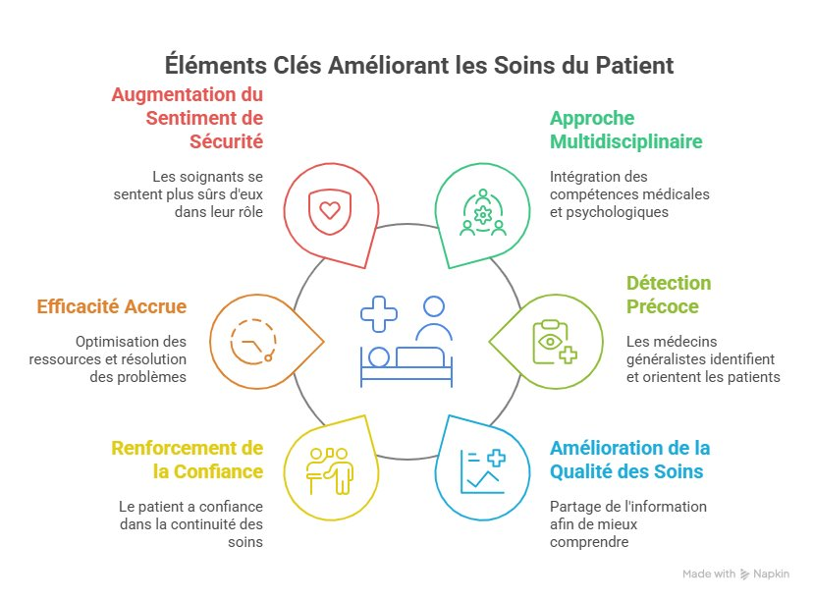
1.2. Multidisciplinarité : Les avantages de la collaboration entre professionnels de la santé autour de la personne
Notes:
Importance de la nuance → psychologues de première ligne → en cas de liste d’attente → autres options :
séances de groupe au sein des ELP (en attendant, par exemple)
aide en ligne (cf. dernières diapositives)
psychologues cliniciens hors convention ELP
thérapie de relaxation chez le kinésithérapeute
coachs existants avec lesquels les professionnels de santé sont satisfaits et collaborent déjà ; cela peut également constituer une solution temporaire.

Slide 47
1.3. Le cadre de la collaboration entre médecin généraliste et psychologue
L’existence d’un besoin… de la personne, du psychologue et/ou du médecin traitant
Le cadre du secret partagé permettant d’échanger en sécurité en rencontrant les conditions suivantes :
1. Vous avez informé la personne à l'avance.
2. La personne donne son accord pour l’échange d'informations.
3. Vous partagez des informations uniquement dans l'intérêt de cette personne.
4. La personne avec laquelle vous échangez des informations est également tenue au secret professionnel.
5. La personne avec laquelle vous échangez des informations agit dans le cadre de la même mission.
> La souplesse d'un contact informel (un coup de téléphone) !
Co-consultation : Soutien aux médecins généralistes pour offrir de meilleurs soins aux personnes ayant des problèmes psychologiques | INAMI
Notes:
Source: Le secret professionnel partagé des psychologues | Commission des Psychologues
Co-consultation dans le cadre de la convention INAMI → Ce dispositif soutient la collaboration entre psychologues et médecins généralistes en permettant des échanges cliniques occasionnels, qui sont rémunérés, dans le respect du cadre de la confidentialité partagée.
Pour partager des informations couvertes par le secret professionnel dans le cadre d’un secret professionnel partagé, trois conditions doivent être remplies au préalable :
Vous avez informé au préalable la personne et celle-ci a donné son accord pour l’échange d’informations,
L’échange de données est dans l’intérêt de la personne et se limite strictement à ce qui est nécessaire,
Vous partagez l’information uniquement avec des personnes également tenues au secret professionnel et agissant dans le cadre de la même mission.
Le consentement de la personneest donc essentiel avant de pouvoir partager certaines informations.
Il est également très important de noter que les acteurs impliqués peuvent exercer des fonctions différentes et ne sont pas tous soumis au secret professionnel, notamment s’ils n’agissent pas dans le cadre d’une mission commune (par exemple, l’avocat et le psychologue expert ont une mission différente de celle du psychologue traitant).

Slide 48
2. Que peut-on faire en prévention primaire, prévention secondaire et tertiaire?
Définition prévention primaire/secondaire/tertiaire
Prévention primaire
En amont : poser la question du travail
Prévention secondaire
Personne en situation de stress/risque burnout
Prise en charge du problème avant aggravation
Prévention tertiaire
Personne en incapacité
Pistes et ressources pour le retour au travail
But : prévenir les risques de problèmes de santé mentale liés au travail
Notes:
Les définitions issues de la Loi sur le bien-être au travail peuvent également être pertinentes ici :
https://www.vlaanderen.be/intern/welzijn-en-gezondheid/je-goed-voelen-op-het-werk/de-rol-als-vertrouwenspersoon/wettelijk-kader-psychosociaal-welzijn
L’employeur doit avoir une politique en matière de stress → bien-être au travail. C’est une obligation légale.
Les employeurs portent une responsabilité très importante à ce niveau, notamment celle de mettre en œuvre une politique collective de prévention sur le lieu de travail (cf. la loi sur le bien-être au travail) → d’où l’importance dans la prévention primaire !
Médecin généraliste et psychologue → importance de viser la prévention primaire.
Ex. : transmettre des informations sur des situations de travail à risque à l’entreprise ou à l’organisation via le médecin du travail.

Slide 49
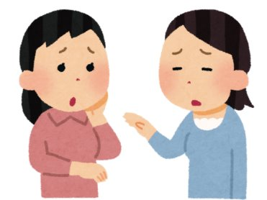
2.1. Prévention secondaire
Qu’est-ce que la prévention secondaire ?
« Ce sont tous les actes destinés à diminuer la prévalence d’une maladie dans une population, donc à réduire la durée d’évolution de la maladie »
Cela comprend la détection précoce et le traitement des premiers signes de la maladie.
Mise en place de médecin du travail, de psychologues, de travailleur social, d’un service RH au sein d’une grande entreprise par exemple
Notes:
Informer la personne de l’existence de la loi sur le bien-être au travail, du médecin du travail, du conseiller en prévention aspects psychosociaux, des personnes de confiance, des assistants sociaux, des représentants du personnel, du service RH dans une grande entreprise, etc.
Détection → évaluation → accompagnement.
Accompagner le plus rapidement possible afin de prévenir ou limiter l’impact sur les plans social, physique, professionnel, familial, …
De cette manière, on évite des problématiques comorbides ainsi qu’une aide plus spécialisée et d’éventuelles arrêts maladie prolongés.
Quel type de souffrance la personne rencontre-t-elle ?
Quels sont les symptômes et problèmes présentés ?
Quelles ressources (internes et externes) sont disponibles ?
Quel type d’aide est souhaité ?
Évaluation clinique de la gravité, des causes, … identification des leviers. La concertation entre acteurs aux compétences différentes est cruciale. Importance de connaître les interlocuteurs et les possibilités de renvoi associées ! Cf. aussi le programme burn-out de Fedris.

Slide 50

2.2. L’importance d’une vision systémique
Elle permet de transmettre des messages clés aux personnes :
Le monde du travail a profondément changé et ces évolutions ont des effets conséquents sur la santé mentale des individus (« ce n’est pas juste vous »). Il ne faut pas ignorer la dimension travail et éviter de tout ramener à l’individu (famille, enfance…).
Il faut agir sur le travail via la mise en place d’actions par la personne elle-même, (changement de service ou d’employeur, travail à temps partiel…) pour prévenir une éventuelle rechute.
Il est essentiel d’aider la personne à comprendre ce qu’elle traverse (perceptions, sensations physiques et psychologiques) ainsi que ce qui se joue au travail (la situation professionnelle). Comprendre la situation aide souvent à prendre du recul et à envisager les actions possibles.
Notes:
Normalisation des symptômes !
Il faut intervenir sur le lieu de travail par le biais de mesures que la personne elle-même peut prendre :
avec l’aide des instances de soutien au sein de son entreprise ou institution (médecin du travail, conseiller en prévention aspects psychosociaux, personne de confiance, ressources humaines, inspection du travail)
en adaptant la situation de travail, par une intervention de l’employeur après analyse des risques psychosociaux, un changement de service ou d’employeur, une activité autorisée (travail à temps partiel),… afin de prévenir également une éventuelle rechute.

Slide 51
2.3. Prévention tertiaire
Tous les actes destinés à diminuer la prévalence des incapacités chroniques ou des récidives dans une population, donc à réduire au maximum les invalidités fonctionnelles consécutives à la maladie.
Cette conception étend la prévention au domaine de réadaptation ; elle cherche à favoriser la réinsertion professionnelle et sociale.
Accompagner la personne dans ses démarches auprès des acteurs du retour au travail : médecin du travail, conseiller en prévention psychosociale, médecin-conseil (mutuelle), coordinateur retour au travail…
Voir le chapitre « retour au travail » de ce module d’information

Slide 52
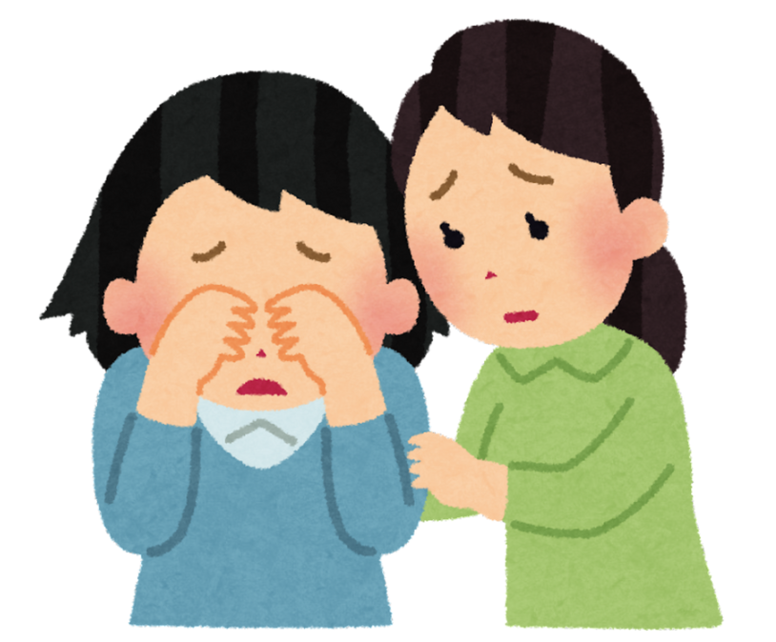
2.4. L’attitude de base
Laisser de la place à la personne pour raconter son histoire
Empathie : écouter ce qui se passe réellement au travail
L’importance d’une écoute attentive et active
L’importance de mettre des mots sur les sentiments, pensées et comportements :
  Soit la personne vous le raconte spontanément et directement
  Soit-il ne vous le dit pas explicitement, mais son corps en dit long...
  Reconnaître (ou percevoir) la souffrance est essentielle, et ce, peu importe le diagnostic
  Dire aux personnes qu’elles ne sont pas « folles, lâches ou faibles » a un effet thérapeutique important en soulageant leur sentiment de culpabilité et de honte. Il s’agit d’une réaction normale du corps et de l’esprit face à une situation anormale (normalisation de l’état physique et émotionnel).

Slide 53
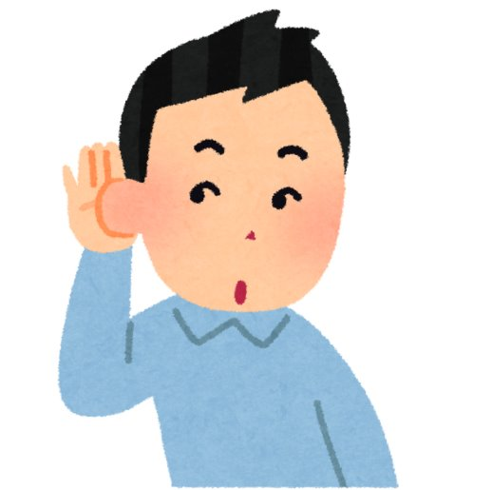
2.5. Aborder le travail ouvertement
Aborder le travail lors de la consultation, tant dans le cadre de la prévention primaire, secondaire que tertiaire.
Le travail (ou son absence) peut être à la fois protecteur et nuisible pour la santé. Le stress a souvent des causes multiples – l’environnement de travail joue également un rôle important.
  → Ce faisant, il est nécessaire d'investiguer cette dimension.
Comment ?
  En s'intéressant à cette dimension et en questionnant le système de travail (cf. guide d’entretien) : « Où en es-tu par rapport au travail ? »
  Évaluation de l’équilibre entre les sources d’énergie et les facteurs de risque.
  Saisir toutes les opportunités offertes par les réponses données : en les validant ou en rebondissant dessus (par exemple, exprimer de l’étonnement, faire un miroir, établir des liens avec des tendances plus larges telles que la pression de performance, le travail précaire, etc.).
  En tenant compte de la complexité de la situation, des ressources/moyens et de l’état de la personne.
Notes:
Les causes du stress sont multifactorielles et il faut donc aussi tenir compte de l’environnement de travail. Il est important d’évaluer l’équilibre entre les ressources énergétiques et les facteurs de risque en posant des questions spécifiques concernant le domaine professionnel.
Dès le début de l’accompagnement ou du traitement, il est essentiel d’accorder de l’attention au domaine du travail, en interrogeant la personne par petites étapes, en tenant compte de sa disposition à ce moment-là. Par la suite, ce travail doit être approfondi au cours des consultations suivantes afin de progresser vers des orientations plus adaptées et ciblées vers des services spécialisés et des collaborations éventuelles.

Slide 54

2.5.a. Entendu en consultation
Une salariée dans un emploi administratif :
« Le matin, quand je pense à ce qui m’attend, ça m’affole déjà.
Je suis constamment interrompue par des gens qui me demandent des renseignements que je n’ai pas, par des collègues qui rentrent dans mon bureau pour consulter mes dossiers.
Mon supérieur me pose les dossiers sur la table à 18h pour que je les boucle pour le lendemain. Et ce logiciel que je n’arrive pas faire fonctionner….Je cours. Je suis fatiguée, je rumine …. »

Slide 55
2.5.b. Fiche de conversation : Consultation chez le médecin généraliste ou psychologue de première ligne avec une personne présentant des problèmes liés au stress et au travail
Contexte général de travail
Quelle est votre fonction et depuis combien de temps exercez-vous ce métier (ancienneté) ?
Quel type de travail faites-vous ?
Comment percevez-vous habituellement votre travail ? Est-ce que tout se passe bien ou ressentez-vous des tensions, frustrations ou obstacles ?
Depuis quand rencontrez-vous des problèmes ?
Qu’est-ce qui fonctionne bien ? Qu’est-ce qui est difficile ?
Contenu et organisation du travail
Vous sentez-vous autonome dans votre travail ?
Disposez-vous de suffisamment de temps pour terminer vos tâches ?
Vos compétences sont-elles bien utilisées ?
Le travail est-il émotionnellement éprouvant/exigeant ?
La personne est-elle informée des personnes de contact et des procédures disponibles au sein de son entreprise ou institution ?
Conditions de travail
Comment est équipé votre lieu de travail ?
Comment décririez-vous l’ambiance au travail ?
Avez-vous un endroit pour manger/prendre votre pause ?
Devez-vous souvent être assis, debout ou faire un travail physique ?
Êtes-vous inquiet(e) pour l’avenir de votre emploi ?
Relations au travail
Quelle est votre relation avec vos collègues ?
Pouvez-vous vous adresser à votre supérieur/à la direction ?
Vous sentez-vous soutenu(e) ?
Pouvez-vous communiquer ouvertement ?
Notes:
Important à mentionner oralement : le guide d’entretien est utile à tous les niveaux de prévention.
De plus, il est également disponible sous forme de fiche Word.
https://emploi.belgique.be/sites/default/files/content/publications/Guide_Analysedesrisques_Questionnaire.pdf

Slide 56
2.5.b. Fiche de conversation : Consultation chez le médecin généraliste ou psychologue de première ligne avec une personne présentant des problèmes liés au stress et au travail
Stress et impact
Quels sont les problèmes liés au stress (physiques, émotionnels, comportementaux) ?
Fréquence et évolution (meilleurs et pires moments) ? Y a-t-il des moments où ça va mieux ?
Quel est l’impact sur votre vie quotidienne ?
Selon vous, quelles sont les causes du stress (par ex. au travail : charge de travail, rôle flou, charge émotionnelle, manque d’autonomie… mais aussi dans la vie privée, par ex. s’occuper des enfants, conflits à la maison, solitude…) ?
Qui est impliqué dans cette situation, au travail ou à la maison ?
Coping et ressources
Comment faites-vous pour tenir le coup actuellement ?
Êtes-vous soutenu(e) par des personnes dans votre entourage/réseau ?
Quelles démarches avez-vous déjà entreprises pour améliorer la situation ?
Demande d’aide & attentes
Qu’attendez-vous de moi/de nous ? Que pensez-vous qui pourrait aider dans cette situation ?
  Accompagnement / orientation / reprise du travail / autre ?
Qu’est-ce qui vous a poussé(e) à chercher de l’aide ou à venir me voir ?
  → Cette liste peut servir de guide, sans qu’il soit nécessaire de poser toutes les questions, mais plutôt en fonction de la situation de la personne

Slide 57
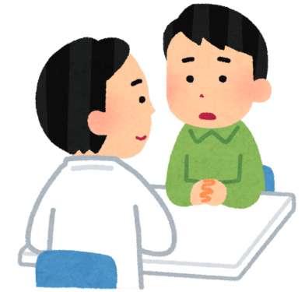
2.6.a. Suivi par le médecin généraliste
Étape 1
Arrêt de travail de courte durée si nécessaire, avec réévaluation en temps utile.
Conseils sur le mode de vie : repos et structuration suffisants, récupération du sommeil, activité physique (par ex. marche), alimentation, relaxation, intégration du contact social...
Éventuellement, orientation vers un psychologue.
Possibilité de contact avec le conseiller prévention aspects psychosociaux (CPAP).
Étape 2
Suivi environ 2 semaines plus tard.
Évaluation des mesures de repos et du mode de vie.
En cas d’effet insuffisant :
  Renforcement du soutien psychologique.
  Médication si nécessaire?
Le CPAP et le médecin du travail peuvent jouer un rôle d’intermédiaire pour la sphère professionnelle. Le coordinateur retour au travail (CReAT) dans le cadre d’un retour au travail.
Notes:
Que peut faire le médecin généraliste en attendant (liste d’attente), en dehors de la prescription d’un arrêt de travail ?
Le conseiller en prévention pour les aspects psychosociaux → doit être consulté dans les 10 jours (obligatoire légalement) – il n’assure pas un suivi à long terme mais peut aider à la gestion du stress en attendant.
Quand orienter vers le second ligne (psychiatre) ?
En général, le traitement est possible en première ligne.
Orientation recommandée en cas de signaux d’alarme suivants :
Suicidalité ou comportement auto-destructeur
Symptômes dépressifs sévères
Signes psychotiques (ou manie)
Déficit fonctionnel malgré les soins en première ligne
Plus grave que prévu initialement
…

Slide 58
2.6. Suivi médecin généraliste - psychologue – autres professionnels
Réflexion sur le travail
Réflexion préalable indispensable et présente durant tout le trajet d’accompagnement de la personne
Accompagnement psychologique
Accompagnement mis en place en parallèle du suivi en MG : actions et techniques diverses selon la situation individuelle
Accompagnement en médecine générale
Prise en charge par le MG, propositions pour améliorer la santé mentale, mise en place d’un dialogue avec un psychologue
Accompagnement par un autre professionnel de santé ?
Notes:
Le médecin généraliste pourrait aider à prendre rendez-vous chez un psychologue (ce qui réduit la barrière pour la personne).

Slide 59
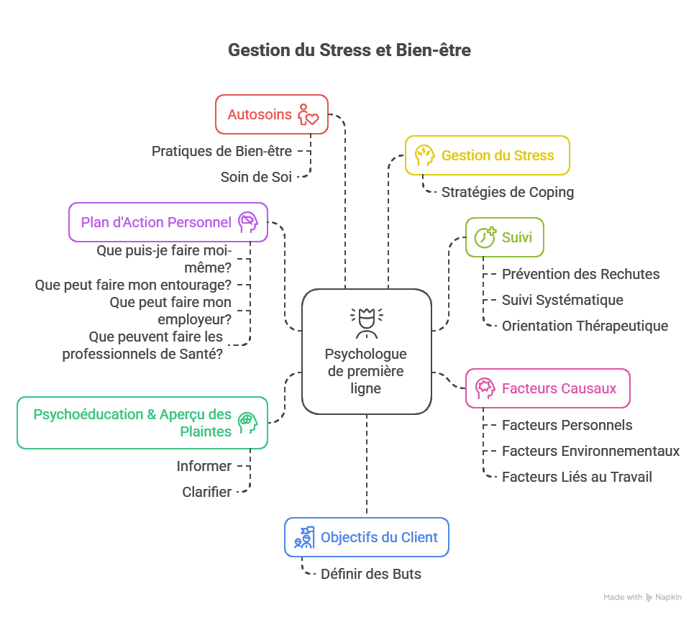
2.6.b. Exemple d' accompagnement par un psychologue de première ligne
+ éventuellement, orientation vers des acteurs dans le domaine du travail
Importance d'une approche multidimensionnelle et individuelle
Étape 1 : analyse de la demande d'aide et de la situation professionnelle qui est (en partie) à l'origine de la demande

Slide 60
2.6.c. Autres professionnels (de soins - de travail)
Kinésithérapeute, assistant social, ergothérapeute, autres paramédicaux, …
Psychiatre
Service interne / externe de prévention
- Personne de confiance à l'intérieur de l'entreprise
- Conseiller en prévention médecin du travail
- Conseiller en prévention aspects psychosociaux (CPAP)
Représentants syndicaux
(Job) coach, conseiller référent FOREM & ACTIRIS (services régionaux d’emploi)
Mutualités
- Médecin conseil et équipe multidisciplinaire
- Coordinateur Retour au Travail (CReAT)

Slide 61
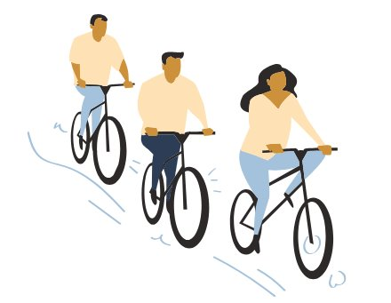
Levez le nez du guidon
Utilité de l'incapacité de travail

Slide 62
  3.1. Utilité d'incapacité de travail
Importance de donner à la personne certaines clés pour se rétablir au mieux
Se couper du travail totalement pendant la phase de rétablissement (ne pas regarder ses mails, couper les notifications,…)
Écouter les signaux de son corps et faire en fonction
Miser sur des facteurs apaisants
Stopper les « to-do list » même pour les aspects privés ou personnelles
Réduire les attentes que la personne a envers elle-même
Activer les ressources et augmentez l'énergie/la résilience (balade, nature, calme, repos, voir des amis, des personnes bienveillantes, sorties recommandées !…)
Prendre du recul par rapport au jugement des autres
Il faut se dire qu’il va y avoir des hauts et des bas
Savoir que cette expérience est déstabilisante (elle touche en profondeur, intimement), que de nouveaux repères vont devoir être trouvés pour traverser cette période particulière,
Cette situation conduit également à des ajustements au niveau du couple, de la famille, des relations et ce, très fréquemment
Attention aux décisions : rien faire de précipité
Conseiller de se faire accompagner par un professionnel pour travailler la question du travail, avoir un espace où le faire avec un guide (adopter une approche systémique, remettre en contexte)
Notes:
Le temps de récupération est important dans une première phase.
Pour toutes ces clés, il est essentiel de tenir compte de la personne qui se trouve devant vous (importance du rythme propre à la personne).

Slide 63
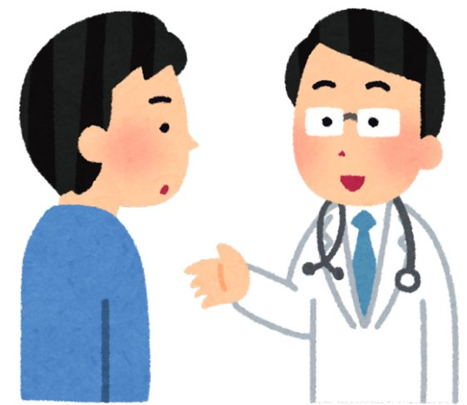
3.2. Incapacité de travail : points d'attention
Garder un contact avec la personne
Cette personne vous fait confiance
Restez vigilant face à un possible abus de l’arrêt de travail. Par exemple : une personne qui demande sans cesse à prolonger son arrêt.
En cas de réticence de la personne, expliquez l’importance de l’arrêt de travail comme condition possible de guérison, dans le cadre d’une prise de décision partagée et d’une relation thérapeutique de confiance.
L’arrêt de travail n’est pas une fin en soi, mais un outil temporaire dans un parcours global de soins.
L’arrêt de travail est parfois nécessaire, mais pas toujours suffisant ; il doit avoir du sens. La durée et le suivi doivent être adaptés.
  → Pendant l’arrêt de travail, un suivi continu est important, via la collaboration entre médecins généralistes et psychologues.
63

Slide 64
3.3. Retour au travail : points d'attention
La réintégration demande une coordination à la fois individuelle et collective dans les domaines des soins et du travail.
Plus une personne se connaît, mieux se déroule sa réintégration par la suite.
Le soutien du médecin généraliste et/ou du psychologue, pendant et après la reprise du travail, peut constituer un facteur de protection.
Il est important de construire avec la personne, une vision réaliste et progressive du rétablissement, avec des étapes et des objectifs clairement définis.
Il est essentiel de tenir compte des conditions et circonstances nécessaires à la reprise du travail.
L’analyse de la situation de travail est essentielle, de même que la prévention des rechutes en lien avec la reprise, par exemple via un plan de prévention personnalisé incluant des signaux d’alerte.
Explorer les possibilités de réorientation et de collaboration avec d’autres services spécialisés dans le retour au travail (par ex. : centres de réadaptation psychosociale).
64
Notes:
Il est essentiel de tenir compte des conditions et circonstances nécessaires pour reprendre le travail, et d’examiner comment la personne peut éventuellement y exercer une influence, notamment en sollicitant de l’aide.
L’amélioration de ces conditions constitue souvent la condition principale — en plus de l’apprentissage personnel — pour éviter de retomber dans les mêmes pièges.
Exemple d'un cas clinique :
"Nous avions une personne pour laquelle le médecin du travail avait décidé qu’elle ne pouvait pas retourner dans son service d’origine ; il fallait lui trouver un autre service. Entre-temps, elle est en train de postuler ailleurs, mais, en réalité, l’entreprise dispose de six mois pour la reclasser. Pendant cette période, nous devons mettre la personne en arrêt maladie. Je trouve que c’est aussi un point d’attention : la concertation avec le médecin du travail et les conséquences que cela peut avoir sur l’incapacité de travail".

Slide 65

4. Quels acteurs peuvent soutenir le médecin généraliste et le psychologue dans la thématique du stress et du travail ?​

Slide 66











?
Manager
  Collègues
  Service de prévention interne ou externe
?
?
En amont
  Employeur
  CPAP
Représentant des travailleurs
  Personne de confiance
  Médecin du travail
En cas d’incapacité de travail
  Autres travailleurs sociaux
  Psychiatre
  Médecin
  généraliste
  Psychologue
  Médecin du travail
Kinésithérapeute
  CPAP
  Psychiatre
  Organismes assureurs
  Médecin
  généraliste
  Psychologue
Kinésithérapeute
  Centres de revalidation psychosociale et équipe santé mentale
Médecin conseil
  Assistant social
  Paramédicaux
  Coordinateur retour au travail
Equipe multidisciplinaire
Après l’incapacité de travail
Médecin du service des indemnités, membre du Conseil Médical de l'Invalidité CMI
Conseiller référent Actiris, Forem, jobcoach
Prestataires de services
Fonds-retour au travail
  Médecin du travail
Représentant des travailleurs
  Collègues
Organismes assureurs
  Médecin
  généraliste
  Assistant social, paramédicaux
Conseiller référent
Actiris, Forem
Manager
  Employeur
  Psychologue
  Psychiatre
Kinésithérapeute
Notes:
Ces différents termes sont expliqués dans la partie 2 du ppt
CMI = conseil medical invalidité

Slide 67
5. Messages clés
Être conscient des difficultés liées au travail en posant des questions spécifiques sur le travail de la personne, et en comprenant les évolutions du monde du travail qui jouent sur les problèmes de santé mentale rencontrés au cours de la consultation
Il est nécessaire d'agir en prévention primaire, secondaire et tertiaire
Connaître et utiliser les ressources à disposition (et être conscient de leurs limites)
Assurer un suivi grâce à la collaboration entre le médecin généraliste et le psychologue et, éventuellement d'autres professionnels (professionnels de soins comme le médecin du travail ou, par exemple le CReAT au sein des OA) – voir la suite du module.
Notes:
Finalité : Accompagner la personne via une approche systémique et multidisciplinaire, visant à prévenir l’arrêt de travail prolongé et à rechercher activement des solutions pour favoriser son retour à l’emploi.
Ressources en ligne pertinentes → cf. version complète du PPT + approfondissement lors des intervisions.

Slide 68
6. Ressources – Santé mentale (liste non-exhaustive)
Général :
Site de l'INAMI dans le cadre de la convention de soins psychologiques : Parlons-en| INAMI
Soutien pour les médecins généralistes en vue d’une meilleure prise en charge des personnes souffrant de problèmes psychologiques : Soutien pour les médecins généralistes en vue d’une meilleure prise en charge des personnes souffrant de problèmes psychologiques | INAMI
Outil visuel capacité de charge - vulnérabilités - facteurs de stress : métaphore de la poutre : Home | Balkmetafoor
E-learning SPF Santé Publique (dépression, alcool, burn-out): E-learnings santé | SPF Santé publique
https://emploi.belgique.be/fr/themes/bien-etre-au-travail/risques-psychosociaux-au-travail
Rubrique « Aide à la consultation » de la cellule santé et bien-être au travail SSMG : consultez le FAQ
Prise en charge de l’anxiété en médecine générale (webinaire SSMG 2024)

Slide 69
6. Ressources - Burnout, Travail et Réintégration au travail (liste non-exhaustive)
Programme burn-out de FEDRIS: Programme de prévention du burn-out | Agence fédérale des risques professionnels
Outil de détection précoce du burn-out : OUTIL-DE-DÉTECTION-PRÉCOCE-DU-BURNOUT_F.pdf
Réintégration des travailleurs en incapacité de travail : Réintégration des travailleurs en incapacité de travail | SPF Emploi - Travail et Concertation sociale
Fiches du CNSAM : épisode dépressif léger, burnout (médecin généraliste)
Fiche sur l’évaluation de la charge psychosociale des patients au travail (cellule santé et bien-être au travail)
Site web de l'INAMI sur l'incapacité de travail et le retour au travail :
  Reprise d’un travail pendant une incapacité de travail | INAMI
  Incapacité de travail des travailleurs indépendants | INAMI
  Incapacité de travail des travailleurs salariés/des chômeurs | INAMI
Site web du SPF Emploi : Réintégration des travailleurs en incapacité de travail | SPF Emploi - Travail et Concertation sociale
Informations pratiques sur la santé et la réintégration au travail : Santé et réintégration du travailleur | Beswic

Slide 70
IV. Travail et Réintégration
(Re)mise en perspective
    Présentation des acteurs dans le domaine du travail et de la sécurité sociale
    Missions des différents acteurs
    Un nouvel outil pour faciliter les échanges entre médecins : la plateforme TRIO
Le médecin du travail
    Mission
    Ce qu'il faut savoir
Prévention des RPS : que faire/conseiller aux patient(e)s confronté(e)s à une situation en lien avec les risques psychosociaux ?
    Acteurs de la prévention sur le lieu de travail
    Rôle du MG et/ou psychologue
    RPS : messages clés
Deux exemples prévention primaire et/ou secondaire
    Programme burnout FEDRIS
    Santé mentale indépendants: caisses d’assurance sociale
Le retour au travail chez l’employeur… trois cas de figure
    Réintégration… sans adaptation de poste
    Réintégration avec adaptation & reprise partielle
    Trajet de réintégration et force majeure médicale

Slide 71
IV. Travail et Réintégration
Le médecin-conseil et son équipe multidisciplinaire
      Mutualités
      Composition de l’équipe multidisciplinaire
      Profil d'un médecin conseil et tâches légales
      Missions de l'équipe multidisciplinaire
      Rôle du coordinateur retour au travail, pourquoi et comment le contacter ?
Calendrier de l'incapacité de travail et les 8 phases (bases juridiques et procédures)
Suivi de l'invalidité
Leviers pour la réintégration socioprofessionnelle
Comment contacter le médecin-conseil et que dois-je lui envoyer ?
Services régionaux d’emploi: Actiris & Forem
Quelques exemples concernant le retour au travail (prévention tertiaire)
    IPS
    Fonds Retour Au Travail
Retour au travail : défis
Notes:
12.2. Équipes d'activation GGZ, parcours d'activation spécialisés soins et travail, centres de réadaptation psychosociale

Slide 72
Service de prévention
Prévention & Ré-intégration

Slide 73
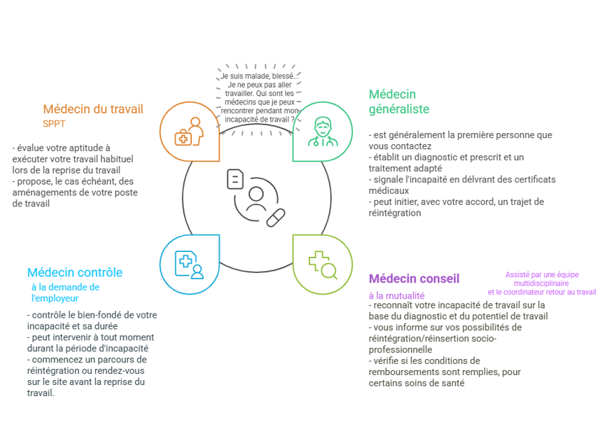
    1.1.Présentation des acteurs dans le domaine du travail et de la sécurité sociale ​
Notes:
diagnostic et de votre potentiel de travail

Slide 74
1.2. (Re)mise en perspective : les acteurs et leurs missions
SECTEUR
PRÉVENTIF/
SÉCURITÉ SOCIALE
MdT
MG
SECTEUR CURATIF
Autres professionnels de santé
MC
MC
Psychologue
Notes:
Médecin du travail = MdT
Médecin-conseil = MC
Médecin généraliste = MG

Slide 75
1.2. (Re)mise en perspective : les acteurs et leurs missions
 | MÉDECIN DU TRAVAIL | MÉDECIN-CONSEIL DE LA MUTUALITE | MÉDECIN-CONTROLE
Employeur | Fait partie du service de prévention et de protection au travail (interne et/ou externe) auquel l’employeur est affilié | Travaille pour une mutualité et contacte la plupart des patient(e)s en incapacité de travail au-delà de la période de salaire garanti (14 ou 30 jours) : au plus tard au cours du quatrième mois d'incapacité de travail, un contact physique avec le médecin-conseil ou le collaborateur de l'équipe multidisciplinaire. | Est rémunéré par l’employeur du(de la) patient(e) à contrôler
Mission | Evaluation de l’aptitude du (de la) travailleur(se) à l’exécution de son travail habituel lors de la reprise du travail | Evaluation de l’état d’incapacité de travail du (de la) patient(e) absent(e) (vérifie la perte d’au moins les 2/3 de sa capacité de gain) (salariés) ou vérification de l'impossibilité d'exercer des activités professionnelles indépendantes (indépendants)) | Contrôle de l’existence de l’incapacité du(de la) patient(e) ainsi que de la durée de cette dernière
Modalité d’examen | Consultation dans les centres médicaux, dans l’entreprise elle-même ou en cars médical | Consultation dans les bureaux de la mutualité | Consultation au domicile du (de la) patient(e) et, en cas d’absence, convocation à son cabinet
Pas d’accord avec la décision prise ? | Direction régionale du Contrôle du Bien-Etre | Tribunal de travail local | Médecin-arbitre
Notes:
Médecin du travail: >Visite préalable à la reprise du travail : vérifier les adaptations nécessaires pour que l'employé puisse reprendre le travail.

Slide 76
1.3. Nouveauté pour les médecins : la plateforme TRIO
La plateforme TRIO, lancée en février 2025, permet au médecin généraliste de contacter le médecin-conseil et le médecin du travail du patient (ou inversement)
Une plateforme sécurisée pour échanger et pour trouver des données du patient
Grâce à TRIO, vous pourrez à la fois :
Échanger des informations avec vos confrères médecins-conseils et médecin du travail : des données médicales et administratives dans le cadre du Trajet de Retour au travail d'un de vos patients, ou des informations sur l'incapacité de travail en général, un volet ajouté à la demande unanime des utilisateurs.
Créer un dossier TRIO pour chacun de vos patients qui entame un Trajet de Retour au travail, dans lequel seront conservées de manière sécurisée des données médicales et administratives ainsi que des données clés relatives à la gestion du trajet.
Lien vers la vidéo explicative
Lien vers la plateforme : www.trio.fgov.be

Slide 77
2.Le médecin du travail
2.1. Mission
Capacités fonctionnelles du travailleur
Niveau ‘médical’
MG
Exigences du poste de travail
Niveau 'travail’
Notes:
Note : La mission principale du médecin du travail est de vérifier que l’état de santé du travailleur est en adéquation avec les exigences de son poste de travail.

Slide 78
2.2. Ce qu’il faut savoir
Mission principale : vérifier si l’état de santé du travailleur est en adéquation avec les exigences de son poste de travail
Le secret professionnel
Aucune information médicale ou diagnostic n'est divulgué à l'employeur.
Le médecin du travail travaille en toute indépendance.
Absence pour cause de maladie
Le médecin du travail n'est pas autorisé à juger de la validité des arrêts de travail.
Il peut contacter le médecin traitant pour améliorer la prévention professionnelle et détecter les maladies professionnelles.
Consultation spontanée
Le salarié peut prendre rendez-vous à tout moment, de sa propre initiative, sans que l'employeur en ait connaissance (confidentiel)
Communication
Par l'intermédiaire de l'employé
Communiquer les données pertinentes dans une enveloppe scellée
Trouver votre médecin du travail
Site web : https://www.mijngezondheid.belgie.be/ Aller sur : « Mon équipe de soins » → « Mon médecin du travail ».
Accès par carte d'identité ou Itsme
Alternative : https://www.seed-connect.be/

Slide 79
Des problèmes psychosociaux au travail ?
Faire le premier pas
Médecin
du Travail ou CPAP
Ressources
Humaines, personne de confiance
Collègue concerné/impliqué
Représentant des travailleurs/ délégué syndical
Supérieur
hiérarchique
Notes:
Le médecin du travail prendra connaissance de la situation et pourra, au besoin, renvoyer la personne vers le Conseiller en Prévention pour les Aspects Psychosociaux (CPAP).
Les RPS sont une réalité.
Encourager les patients à faire le premier pas en en parlant au sein de l’entreprise
Si nécessaire, avec l’accord du patient, prendre contact ou diriger le patient vers le CP-MT ou le CP-AP
Accompagner le patient/travailleur dans la recherche active de solutions pour favoriser son retour au travail.

Slide 80
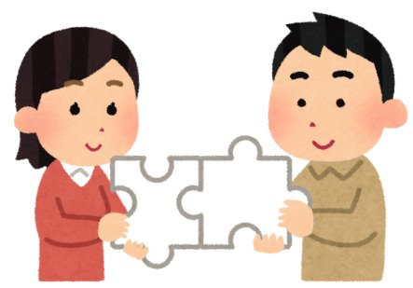
3.1. Risques psycho-sociaux : les acteurs de la prévention
Besoin d'une écoute ou d'un conseil?
Le travailleur peut faire appel à la procédure interne et se diriger vers
Positionnement
Secret professionnel
Neutre et impartial
Respect de la demande
Le Conseiller en prévention - Aspects Psychosociaux (CPAP)
Procédure interne
Phase préliminaire : écoute et information (confident & CPAP)
Intervention informelle (confident & CPAP) : facilitateur
Intervention formelle (CPAP) : analyse de la situation professionnelle
MG
Les personnes de confiance (PC)
Que font ces personnes?
Écoute
Donner des conseils et informer
Recherche de solutions

Slide 81
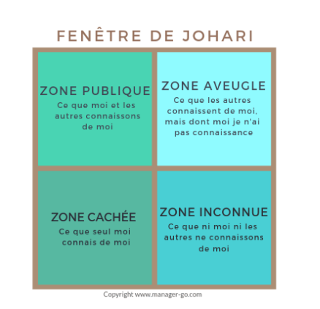
3.2. Risques psychosociaux : quel est le rôle du médecin ou psychologue ?
Conseils :
  Garder en tête que les informations que le patient vous communique sur sa situation de travail ne sont qu’une partie de la “réalité”.
M
Notes:
La fenêtre de Johari est une méthode de représentation de la communication entre deux personnes. Vous pouvez utiliser ce modèle pour vous représenter comment votre patient se présente à vous et quelles informations il ou elle partage avec vous.
Comment utiliser la fenêtre de Johari en tant que MG ou psychologue ?
En tant que MG ou psychologue, vous allez, principalement, avoir accès à la zone publique. Ce sont les informations dont votre patient vous fera part de façon volontaire. Vous pourrez, évidemment, augmenter l’étendue de cette zone en posant des questions, par exemple.
Cela signifie, donc, qu’il y a 3 autres zones auxquelles vous n’aurez pas ou peu d’accès mais qui peuvent comporter des informations importantes pour avoir une vision plus complète et objective de la situation de votre patient(e). Cela signifie que, si un patient vous fait part d’une certaine souffrance par rapport à sa situation de travail, il est possible, et même fort probable, qu’il ne vous dise pas tout ou qu’il ne sache pas tout au sujet de cette situation de travail.
Dès lors, si, par exemple, vous vous positionner par rapport à cette situation de travail sur la seule base de ce que le travailleur vous dit, vous prenez alors position par rapport à la cause de la symptomatologie que vous observez.
Gardez à l’esprit que, si il y a une procédure interne, les conclusions du CPAP pourraient ne pas aller dans le même sens que les vôtres, entrainant l’incompréhension et la frustration (voire la colère) du travailleur.
Gardez également à l’esprit que, même si vous croyez aider votre patient en rédigeant un certificat médical, cela peut avoir l’effet inverse sur l’employeur !
D’expérience, je peux vous dire que peu de dossiers analysés par le CPAP (environ 10 %) concluent à la présence de harcèlement au travail.

Slide 82
3.3. Messages à retenir concernant les risques psychosociaux
Il est fréquent que les médecins généralistes ou les psychologues n'entendent qu'une seule version de l'histoire (cf. fenêtre de Johari).
Les risques psychosociaux (RPS) sont une réalité. Les risques psychosociaux (RPS) ne sont PAS des diagnostics mais des causes d'une symptomatologie (stress au travail, conflits, comportements transgressifs,...). Ils ne sont pas inclus dans le DSM-IVR ou le DSM-V.
Encouragez les patients à faire le premier pas en en parlant au sein de l'entreprise.
Guider le patient/employé à travers une approche systémique et multidisciplinaire, visant à prévenir l'invalidité à long terme et à rechercher activement des solutions pour favoriser son retour au travail.
Orientez votre patient en priorité vers le médecin du travail ou le conseiller en prévention aspects psychosociaux
Notes:
Dans la Onzième Révision de la Classification internationale des maladies (CIM-11), le burn-out, ou épuisement professionnel, est considéré comme un phénomène lié au travail. Il n’est pas classé parmi les maladies.
Il est décrit dans le chapitre « Facteurs influant sur l’état de santé ou sur les motifs de recours aux services de santé », qui regroupe les motifs qui ne sont pas classés comme maladies mais pour lesquels les personnes s’adressent aux services de santé.

Slide 83
4. Deux exemples prévention primaire et/ou secondaire
4.1. Exemple prévention secondaire : Programme de prévention burn-out (Fedris)
Public cible :
tout travailleur du secteur privé et des administrations provinciales ou locales (APL)
Stade précoce d’un burn-out lié au travail : il s'agit de personnes qui rencontrent des difficultés au travail ou qui ont cessé de travailler depuis moins de deux mois.
Objectifs :
Détecter les travailleurs concernés le plus tôt possible, à un stade précoce du burn-out
Éviter l’aggravation des symptômes
Permettre aux travailleurs de rester au travail ou d’y retourner, dans le but de limiter les risques et conséquences d’une interruption prolongée du travail
Spécificités :
Gratuit et accessible
Confidentiel
Personnalisé et pluridisciplinaire
  Programme de prévention du burn-out | Agence fédérale des risques professionnels

Slide 84
4.2. Prévention des troubles mentaux liés au travail chez les travailleurs indépendants
Création d’un budget structurel pour tous les fonds d’assurance sociale lié à un service obligatoire pour les indépendants autour de la prévention et de l’accompagnement
(mission légale depuis le 01/01/2024)
  https://socialsecurity.belgium.be/fr/politique-sociale-influencer/independants/liste-des-fonds-d-assurance-sociale
Public cible : tous les indépendants
Focus : problèmes psychiques liés au travail (contexte professionnel et privé)
Services :
  D1. Sensibilisation & promotion – obligatoire
  D2. Détection précoce & dépistage – facultatif
  D3. Prévention secondaire – facultatif
  D4. Orientation vers l’aide/le soutien – obligatoire
  D5. Formation des collaborateurs – obligatoire, adaptée au secteur & à la phase de carrière
Notes:
https://socialsecurity.belgium.be/nl/sociaal-beleid-mee-vorm-geven/zelfstandigen/lijst-van-sociale-verzekeringsfondsen

Slide 85
5. Le retour au travail
→ Modifications, Reintegration 3.0: Webinaire gratuit sur la Réintégration 3.0 - SPF Emploi - Travail et Concertation sociale
5.0. Le retour au travail … deux voies
RETOUR AU TRAVAIL
DANS L’ENTREPRISE
MG
VOIE
INFORMELLE
(Visite de pré-reprise + Examen de reprise + Consultation spontanée)
VOIE
FORMELLE
(Trajet de réintégration + Constatation éventuelle d’Inaptitude Définitive)

Slide 86
5. Le retour au travail … trois cas de figure
5.1. Le retour au travail à son dernier poste de travail SANS adaptation(s) (= voie informelle)
OPTIONNEL
Médecin du travail
Médecin traitant
Travailleur
Employeur (l'employé n'est pas tenu d'accepter)
Tous les travailleurs
Suivi de la reprise du travail
OPTIONNEL
Consultation spontanée
Préparation de la reprise
MG
Travailleurs concernés
Reprise du travail
OBLIGATOIRE
Examen de reprise du travail
En cas de maladie > 4 semaines
Visite de pré-reprise
Notes:
Pendant l’IT (quelle que soit la durée) Demande de visite de pré-reprise du travail ou TRI par Trav. ou Empl. avec accord du Trav
3.1.1. Examen de reprise
Seuls les travailleurs soumis à la surveillance de santé (= qui passent une visite médicale chez le MdT) doivent passer un examen de reprise chez le médecin du travail lorsqu’ils sont en incapacité de travail de 4 semaines ou plus.
L’employeur prend l’initiative en adressant une demande écrite au SEPP
L’objectif est de vérifier que le poste de travail et les conditions de travail sont compatibles avec l’état de santé constaté lors de l’examen de reprise
3.1.2. Consultation spontanée
Tout travailleur (avec/sans l’avis de son MG) peut demander à voir le médecin du travail en tout temps.
Tout travailleur peut le faire de manière confidentielle (sans que l’employeur en soit informé) s’il le souhaite.
Cet examen peut avoir lieu également à l’initiative du médecin du travail

Slide 87
5.2. Le retour au travail … au dernier ou à un autre poste de travail … AVEC adaptation(s) (voie informelle)
VIVEMENT RECOMMANDÉE
Médecin du travail
Médecin traitant
Travailleur
Employeur (l'employé n'est pas tenu d'accepter)
Tous les travailleurs
Suivi de la reprise du travail
OPTIONNEL
Consultation spontanée
Préparation de la reprise
Travailleurs concernés
MG
Reprise du travail avec travail adapté (travail autorisé, adaptation du poste de travail,...)
OBLIGATOIRE
Examen de reprise du travail
En cas de maladie > 4 semaines
Visite de pré-reprise
Notes:
> 4 semaines d’IT CONTACT & INFO TRAV. par MÉDECIN DU TRAVAIL • Info de contact, info sur la visite de pré-reprise ou le TRI, conversation,…

Slide 88
5.2. Le retour au travail … à son dernier ou à un autre poste de travail … AVEC adaptation(s) (informel)
5.2.a. Examen de pré-reprise : un progrès vers le retour au travail ? (= voie informelle)
Tous les employés ont le droit de consulter le médecin du travail avant de reprendre le travail (même après le premier jour de maladie).
éventuellement sur recommandation de son médecin traitant, le salarié demande directement à consulter le médecin du travail. L'employeur n'est informé de la visite qu'avec l'accord du salarié.
Assistance possible par d’autres conseillers en prévention (suivant le problème de santé du travailleur). Autre concertation possible avec d’autres médecins (si accord du travailleur).
Depuis janvier 2026, l'employeur peut également en faire la demande. Si demande, le travailleur n’est pas obligé d’accepter.
L’objectif est uniquement que le médecin du travail puisse communiquer à l’employeur quelles adaptations du poste de travail il peut déjà réaliser pour le travailleur de telle sorte que, lorsque le dernier reprend le travail, les adaptations aient déjà eu lieu.
Ce n’est pas un examen de reprise de travail ! Cela ne peut avoir lieu que lorsque l'employé reprend effectivement le travail (et pas avant !).

Slide 89
5.2.b. Messages à retenir : adaptation du poste de travail
Pour préparer au mieux sa reprise de travail, le travailleur peut prendre rendez-vous directement (sans passer par l’employeur) chez le médecin du travail durant sa période d’incapacité de travail.
Si vous rédigez une attestation demandant une adaptation du poste de travail pour votre patient(e), n’hésitez pas à la remettre à votre patient(e) et sous enveloppe fermée afin que celui-ci, la donne personnellement au médecin du travail. Veuillez noter que l'employeur peut toujours refuser une adaptation.
Le médecin du travail peut décider qu’une reprise de travail est prématurée pour l’instant. Dès lors, il demandera au médecin généraliste de prolonger l’incapacité de travail si nécessaire.
Une bonne collaboration entre le médecin généraliste et le médecin du travail dès le début de l'incapacité de travail peut augmenter les chances d'un retour réussi en préparant la reprise du travail ou un poste adapté aux capacités du patient.
Nouveau dans le cadre de la prévention des absences : Si le travailleur risque d’être en IT, alors le travailleur peut demander à l’employeur une adaptation du poste de travail ou un travail adapté/autre. Si nécessaire, l’employeur peut demander l’avis de conseillers en prévention comme un médecin du travail ou un conseiller en prévention aspects psychosociaux. L’employeur informe le travailleur le plus rapidement possible s’il peut y donner une suite favorable (ou non).
Notes:
Objectif : faciliter la reprise du travail en cas d'incapacité de travail.

Slide 90
5.3.a. Trajet de réintégration (= voie formelle)
Patient/travailleur
(ou son MG s’il y consent)
Employeur
ETAPE 1 : DEMANDE
Médecin du travail
ETAPE 2 : ÉVALUATION DE RÉINTÉGRATION ​
Evaluation de réintégration (actuellement) impossible (décision C)
Inapte temporairement (décision A) ou définitivement (décision B) + modalités travail adapté ou autre travail ou éventuellement adaptation du poste de travail
Concertation MdT – Empl. – Trav.
Plan
oui
Techniquement possible / Peut être exigé ?
Signe pour accord
oui
Accord trav. ?
non
ÉTAPE 3 : PLAN DE RÉINTÉGRATION (RAPPORT)
non
Pas de plan
Trav. mentionne raison
Rapport
MC
MdT
Trav.
Trajet réintégration terminé
A disposition de l’inspection
Notes:
Etape 1 : la demande émane du patient ou de son employeur
Etape 2 : la demande est traitée par le médecin du travail > 3 décisions (A, B ou C)
Etape 3 : Mise en place d’un plan de réintégration via concertation entre médecin du travail, patient et employeur
Depuis le 1/10/2022, la procédure de réintégration a été divisée en 2 procédures distinctes : le trajet de réintégration et la procédure de force majeure médicale.
2 possibilités de la demande (voie informelle) :
Travailleur (avec l’aide de son médecin traitant s’il y consent), à n’importe quel moment de son incapacité de travail.
Employeur
Dès le début de l'incapacité de travail, sous réserve de l'accord du travailleur.
Par l’Empl.: insister davantage sur l’action rapide  Suppression du délai d’attente de 3 mois MAIS il doit y avoir une chance de réussite du TRI (cfr. décision C)  Démarrage TRI = possible : • > début de l’IT, avec l’accord du Trav. • quelle que soit la durée de l’IT: si le Trav. a un potentiel de travail MAIS incitation à « une action précoce »: Empl. doit demander une estimation du potentiel de travail des Trav. > 8 semaines d’IT!
POTENTIEL DE TRAVAIL: QUOI? la capacité présumée d’un Trav. en IT à effectuer un travail adapté/autre , évaluée sur la base d’informations relatives à son état de santé et à ses possibilités, en vue du démarrage éventuel d’un TRI par l’Empl.
SI LE TRAV. A UN POTENTIEL DE TRAVAIL : 1. Empl. peut demander une visite de pré-reprise du travail ou un TRI 2. Empl. avec 20+ Trav. doit demander un TRI max. 6 mois après le début de l’IT (sanction)
< 6 mois d’IT DÉMARRAGE OBLIGATOIRE D’UN TRI POUR LES TRAV. AYANT UN POTENTIEL DE TRAVAIL pour Empl. occupant 20 Trav. ou plus (sanction possible)
Médecin du travail oriente vers services régionaux pour l’emploi si décision B et pas de plan.

Slide 91
5.3.b. Procédure spécifique pour force majeure médicale (= « constatation d’inaptitude définitive »)
DEUX CONDITIONS :
TRAVAILLEUR EN ITT DEPUIS ≥ 6 MOIS
PAS DE TRAJET DE REINTEGRATION EN COURS
Patient(e) / travailleur
Employeur
DEMANDE
Médecin du travail
Constatation de l’inaptitude définitive à son dernier poste
PAS de constatation d’inaptitude définitive à son dernier poste
CONSULTATION
MEDICALE
Le travailleur demande un examen du travail adapté/autre travail
Le travailleur ne demande pas un examen du travail adapté/autre travail
Vérification travail adapté / autre travail par employeur
oui
Rédaction d’un plan et le soumet au travailleur pour accord
Approbation par le travailleur
PLAN DE REINTEGRATION (RAPPORT)
non
non
Rédaction d’un rapport explicatif
Refus du travailleur avec motivation
FORCE MAJEURE MEDICALE POSSIBLE
Notes:
Contrairement au TRI, la législation ne prévoit pas la possibilité pour le médecin traitant d'entamer une procédure spécifique à la demande du travailleur. C'est au travailleur lui-même de le faire.
Conditions 1. Trav. > 6 mois d’incapacité de travail ininterrompue 2. Pas de trajet de réintégration en cours 3. Trav. = définitivement inapte au travail convenu Procédure spécifique dans le code du bien-être au travail= inchangée.
Démarrage procédure Empl./Trav. : intention de de constater l’inaptitude définitive au travail convenu Empl.: informe Trav. de la possibilité de demander un travail adapté + d’être assisté: si Trav. le demande, Empl. doit l’examiner cfr. TRI.

Slide 92
Mutualités
Incapacité de travail & retour au travail

Slide 93







6.1. Paysage mutualiste en Belgique
6 mutualités/organismes assureurs (OA):
Mutualité chrétienne (100)
Mutualité neutre (200)
Mutualité socialiste (300)
Mutualité libérale (400)
Mutualité libre (500)
CAAMI (600)
(+Caisse de soins médicaux de HR Rail : aucun rôle dans l'assurance indemnités)
Ces OA sont regroupés dans le Collège Intermutualiste National

Slide 94
6.2. Composition de l’équipe multidisciplinaire
Dans les organismes assureurs, nous retrouvons :
  Des médecins-conseil
  Des collaborateurs paramédicaux (infirmière, kinésithérapeute, ergothérapeute, psychologue clinicien)
  Des coordinateurs retour au travail
  (Employés administratifs)
Il est important de savoir qui peut faire quoi

Slide 95

6.3.a. Profil du médecin-conseil
          Travaille au sein des OA
          Applique la règlementation assurance maladie invalidité et applique les directives de l’INAMI
          Invite les patients pour des consultations dans les mutuelles
          Il/elle est assermenté
          Il/elle est soumis à un statut spécifique et à des missions légales

Slide 96
6.3.b. Missions légales du médecin-conseil
Conseiller et informer 1) les assurés sur les soins et traitements les plus adaptés au meilleur prix et 2) les prestataires de soins sur l'application correcte de la réglementation en matière d'assurance soins de santé.
Contrôler l'incapacité de travail et les prestations médicales conformément aux règles en vigueur.
Promouvoir la réintégration socioprofessionnelle des assurés en incapacité de travail.
Notes:
Le médecin conseil a également d’autres missions . Celle du contrôle de l’incapacité de travail , avec ici les tentatives de réinsertion dans le monde du travail .
Et in fine , la mission de contrôle, suivant les directives du SECM , et dans le respect de la liberté thérapeutique des prestataires de soins.
Loi AMI du 14/07/1994 :
Art. 153. § 1. Les missions du médecin-conseil sont les suivantes :
conseiller, informer et accompagner les assurés afin de leur garantir les soins et traitements les plus appropriés au meilleur prix, en tenant compte de l'ensemble des moyens disponibles de l'assurance soins de santé et indemnités ;
informer les prestataires de soins sur l'application correcte de la réglementation en matière d'assurance soins de santé, en veillant à l'utilisation optimale des moyens de cette assurance ;
de contrôler l'incapacité de travail, conformément aux dispositions du titre IV, chapitre III, sections I et II et aux règles prises en application de l'article 86, § 3 de la présente loi;
de contrôler les prestations de santé, conformément aux dispositions de la présente loi et de ses arrêtés et règlements.
Art 153§2 : Les médecins-conseils veillent également à la réinsertion socioprofessionnelle des bénéficiaires en incapacité de travail et évaluent dans ce cadre leurs capacités résiduelles. Le cas échéant, ils orientent les bénéficiaires vers le « coordinateur de retour au travail » en vue du lancement d'un « parcours de retour au travail » ou vérifient la compatibilité de la mise en œuvre d'un tel parcours avec l'état de santé général des bénéficiaires en incapacité de travail si ces derniers ont eux-mêmes contacté le coordinateur de retour au travail en vue du lancement de ce parcours. Avec l'accord de ces ayants droit, ils peuvent contacter toute personne physique ou morale susceptible de contribuer à leur réintégration socioprofessionnelle. Les médecins-conseils participent également au parcours de reconversion professionnelle visé à l'article 109bis, dans les conditions fixées par le Roi.

Slide 97

6.4. Missions de l'équipe multidisciplinaire
Le collaborateur de l'équipe multidisciplinaire est chargé des missions suivantes :
L'évaluation de l'état d'incapacité de travail, ainsi que l'estimation des capacités résiduelles et la catégorisation correspondante de l'ayant droit reconnu comme inapte au travail, avec, le cas échéant, la fourniture d'explications sur les possibilités de réintégration ;
Accorder une prolongation de l'autorisation de reprendre le travail partiellement pendant la période d'incapacité de travail ;
Évaluer le caractère indispensable du besoin d'aide d'autrui en vue de l'octroi de l'allocation ATP (aide d'une tierce personne)

Slide 98
6.4.a. L’équipe multidisciplinaire : qui fait quoi ?
Tâche | Compétence exclusive du médecin-conseil | Compétence du médecin-conseil et du collaborateur de l'équipe multidisciplinaire
Accepter ou refuser la reconnaissance de l’incapacité de travail après réception du certificat d’incapacité de travail | X
Déterminer la fin de l’incapacité de travail lors de l’incapacité primaire et de l’invalidité | X
Contacts avant la fin du 4e mois de l'incapacité de travail |  | X
 |  | Seul le médecin-conseil peut décider de mettre fin à l'incapacité de travail - Un collaborateur de l'équipe multidisciplinaire peut formuler une proposition de fin d'incapacité de travail à l'attention du médecin- conseil
Notes:
Le « collaborateur de l'équipe pluridisciplinaire » est chargé des tâches suivantes :
- L'évaluation de l'état d'incapacité de travail, ainsi que l'estimation des capacités résiduelles et la catégorisation des personnes en incapacité de travail qui en découle.
l'estimation des capacités résiduelles et la catégorisation correspondante de l'incapable
l'évaluation de l'état d'incapacité de travail, ainsi que l'estimation des capacités résiduelles et la catégorisation de la personne reconnue comme ayant droit avec, le cas échéant, une explication sur les possibilités de réintégration
sur les possibilités de réintégration ;
- l'octroi d'une prolongation de l'autorisation de travailler pendant la période d'incapacité de reprendre le travail
d'incapacité pour reprendre le travail ;
- Évaluer le caractère indispensable du besoin d'aide d'autrui en vue de l'octroi du forfait.
l'évaluation du caractère indispensable du besoin d'aide d'autrui en vue de l'octroi de l'allocation forfaitaire pour l'aide d'une tierce personne.

Slide 99
6.4.a. L’équipe multidisciplinaire : qui fait quoi ?
Tâche | Compétence exclusive du médecin-conseil | Compétence du médecin-conseil et du collaborateur de l'équipe multidisciplinaire
Catégoriser au cours du 4e mois d'incapacité de travail |  | X
Validation de la catégorie 2 après catégorisation par un collaborateur de l'équipe multidisciplinaire | X
Contacts dans le courant du 7e mois d'incapacité de travail |  | X Seul le médecin-conseil peut décider de mettre fin à l'incapacité de travail - Un collaborateur de l'équipe multidisciplinaire peut formuler une proposition de fin d'incapacité de travail à l'attention du médecin- conseil
Proposition d'entrée en invalidité |  | X Condition : le contact d'entrée en invalidité ne peut avoir lieu avec le collaborateur de l'équipe multidisciplinaire que si le contact a eu lieu avec le médecin-conseil au cours du 7e mois d'incapacité de travail
Proposition de première prolongation d'invalidité | x | Condition : lors d'une première prolongation d'invalidité, le contact doit avoir lieu avec le médecin-conseil si, lors de la survenance de l'invalidité, le contact a eu lieu avec le collaborateur de l'équipe multidisciplinaire

Slide 100
6.4.a. L’équipe multidisciplinaire : qui fait quoi ?
Tâche | Compétence exclusive du médecin-conseil | Compétence du médecin-conseil et du collaborateur de l'équipe multidisciplinaire
Proposition de seconde prolongation de l’invalidité et de toute prolongation ultérieure |  | X
Au moment des contacts pour une entrée en invalidité et prolongations de l'invalidité |  | X Lors de ces contacts, seul le médecin-conseil peut décider de mettre fin à l'incapacité de travail - Un collaborateur de l'équipe multidisciplinaire peut formuler une proposition de fin d'incapacité de travail à l'attention du médecin-conseil
Contacts avec le Conseil médical de l'invalidité suite à la proposition d'entrée ou de prolongation de l'invalidité (sections) |  | X
Contacts avec le titulaire si celui-ci n’est pas en mesure de compléter le questionnaire |  | X
Contacts en cas de rechute en période d'incapacité de travail primaire et lors de l’invalidité après exclusion par le médecin-conseil ou le Conseil médical de l'invalidité | X
Contacts suite à la constatation d’une activité non autorisée en période d'incapacité de travail primaire et d'invalidité | X
Proposition de première prolongation de l'invalidité |  | X Condition : le contact au moment de la première prolongation de l'invalidité doit avoir lieu avec le médecin-conseil si le contact d'entrée en invalidité a eu lieu avec le collaborateur de l'équipe multidisciplinaire

Slide 101
6.4.a. L’équipe multidisciplinaire : qui fait quoi ?
Tâche | Compétence exclusive du médecin-conseil | Compétence du médecin-conseil et du collaborateur de l'équipe multidisciplinaire
Contacts à la fin de la phase de réinsertion dans le cadre d’une réadaptation professionnelle | X
Accorder les demandes de reprise de travail à temps partiel | X S'il s'agit d'une première demande | X S'il s'agit d'une demande de prolongation - Un collaborateur de l'équipe multidisciplinaire peut formuler une proposition de refus à l'attention du médecin-conseil
Traitement des dossiers contentieux | X
Reconnaissance du besoin d’Aide d’une tierce personne |  | X
 |  | Un collaborateur de l'équipe multidisciplinaire peut formuler une proposition de refus à l'attention du médecin- conseil
Dossiers E213 (traiter les dossiers et établir des rapports médicaux précis) | X
Évaluer l’art. 100, § 1er/§ 2 après réception du plan de réintégration du médecin du travail | X
Émettre un avis sur la compatibilité de l’état de santé avec la formation proposée (RP1) | X
Décider de la compatibilité de l’état de santé avec le lancement d’un « Trajet Retour Au Travail » | X
Signer une déclaration positive d'engagement | X
Donner des conseils sur l'élaboration d'un plan de réintégration | X

Slide 102

6.5.a. Rôle du coordinateur retour au travail
Il travaille en étroite collaboration avec des équipes médicales du service médecin-conseil des organismes assureurs et coordonne les trajets "retour au travail"
En concertation avec le médecin-conseil et avec l'accord de l’assuré, il contacte toute personne physique ou morale susceptible d’intervenir dans la réinsertion socioprofessionnelle de l'assuré. Le coordinateur retour au travail se constitue un réseau.
Il soutient l’assuré dans les contacts avec ces différents intervenants
Il tient à jour un dossier « retour au travail ».
Il organise différents moments de contact avec l'assuré
→ Sujets abordés : formation libre, réadaptation professionnelle, C4 pour force majeure, bénévolat, reprise partielle du travail (100§2), reconversion professionnelle, formation, bénévolat, recherche d'emploi, partenaires extérieurs

Slide 103
6.5.b. Quand et comment contacter le coordinateur retour au travail ?
À n’importe quel moment de l’incapacité de travail.
Les coordonnées des coordinateurs de retour au travail (CReAT) sont disponibles sur les sites web des mutuelles.
L' assuré social (patient) apporte à sa consultation avec le CReAT toutes les informations nécessaires à l'élaboration d'un trajet sur mesure.
Si des données médicales sont fournies, elles seront enregistrées dans le dossier médical de la personne concernée, et non dans le dossier Retour Au Travail.

Slide 104
7. Histoire d’une incapacité de travail : chronologie
Étape 1 :
réception certificat d’ITT
Accord Médecin-conseil ?
Étape 2 :
Après 10 semaines d’ITT
Étape 3 :
11-12 semaines d’ITT
Renvoi du questionnaire par le patient dans les 2 semaines suivantes
Étape 4 :
Au plus tard, au 4ème mois d’ITT
> Organisation d’un contact physique (MC ou membre de l’équipe multidisciplinaire)
Étape 5 :
> Estimation des capacités restantes
Étape 6 :
> Catégorisation du patient (4 possibilités)
Étape 7 :
7ème mois d’ITT
> Contact physique avec MC ou collègue de l’équipe
Étape 8 :
11ème mois d’ITT
> Contact physique obligatoire
> Eventuellement, préparation d’un dossier d’invalidité
Étape 9 :
Suivi(s) de l’ITT
Envoi d’un questionnaire au patient
Notes:
Etapes qui concernent les OA/ médecin-conseil
MC = médecin-conseil
ITT = incapacité temporaire de travail

Slide 105
7. Histoire d’une incapacité de travail : étape 1
Réception d’un certificat d’incapacité de travail auprès d'un organisme assureur
  Certificat avec date de début et de fin d’incapacité
  Motif médical ou répercussions fonctionnelles bien décrits (pathologie/diagnostic)
  Identification du patient
  Identification du prescripteur, généraliste, spécialiste, dentiste ou sage-femme avec date et signature
Si refus par le médecin-conseil, les raison de ce refus sont indiquées et communiquées à l'assuré.
Refus, par exemple, en raison d'un diagnostic (grossesse), nouvelle déclaration après la fin de l’incapacité de travail par le médecin-conseil ou après un refus antérieur, ...
Si accord -> 2ème étape

Slide 106
7. Histoire d’une incapacité de travail : étape 1
Reconnaissance de l’incapacité de travail chez le salarié: l’article 100§1 de la loi coordonnée du 14/07/1994 :
“Est reconnu incapable de travailler, le travailleur qui a cessé toute activité en conséquence directe du début ou de l’aggravation
de lésions ou de troubles fonctionnels dont il est reconnu qu’ils entraînent une réduction de capacité de gain, à un taux égal ou inférieur au tiers de ce qu’une personne de même condition et de même formation peut gagner par son travail dans le groupe de professions dans lequel se range l’activité professionnelle exercée par l’intéressé au moment où il est devenu incapable de travailler ou dans les diverses professions qu’il aurait pu exercer du fait de sa formation professionnelle.
Toutefois, pendant les 6 premiers mois de l’incapacité primaire, ce taux de réduction de capacité de gain est évalué par rapport à la profession habituelle de l’intéressé pour autant que l’affection soit susceptible d’évolution favorable ou de guérison à plus ou moins brève échéance.”

Slide 107
7. Histoire d’une incapacité de travail : étape 1
  3 notions capitales donc :
Cessation de toutes les activités (au moins 1 jour). Attention aussi au cumul de plusieurs contrats de travail, d’une activité indépendante complémentaire, d’un mandat politique…
En conséquence directe de l'apparition ou de l'aggravation de lésions ou de troubles fonctionnels. Une personne qui, pour des raisons médicales, ne peut démontrer une capacité de gain suffisante pour entrer sur le marché du travail ne peut être reconnue comme inapte au travail. La personne concernée ne peut donc pas perdre ce qu'elle n'a jamais eu et ne répond donc pas aux critères de l'article 100.
Critères économiques comme conséquence de la répercussion fonctionnelle (perte >2/3 de la capacité de gain)

Slide 108
7. Histoire d’une incapacité de travail : étape 1
Et chez le travailleur indépendant ? Évaluation selon deux articles :
Art 19 (incapacité primaire) de l’Arrêté Royal du 20/07/1971
                Cessation de l’activité professionnelle indépendante
                Compétence médecin-conseil
→ Pour les travailleurs indépendants, le critère change après 1 an d’incapacité de travail :
Art 20 (invalidité) de l’AR du 20/07/1971
  Au-delà d’un an d’incapacité
  Évaluation par rapport à « tout travail équitable » : la possibilité d’exercer toute activité professionnelle que l’on serait en mesure d’accomplir compte tenu de sa condition, de son état de santé et de sa formation.
  Passage en invalidité = compétence INAMI

Slide 109
7. Histoire d’une incapacité de travail : étape 2
Envoi d'un questionnaire (parfois appelé ‘Quickscan’ ; ‘Quickscan questionnaire’, ‘Questionnaire médical’ (‘QMV’)) après 6 à 10 semaines d'incapacité de travail (obligatoire):
Il permet au médecin-conseil d'évaluer l'état de santé du patient et sa capacité à reprendre son activité.
Il est envoyé systématiquement sauf lors:
  de pathologies graves (liste rédigée par la Commission supérieure du conseil médical de l’invalidité)
  d’un trajet de réintégration (Codex) en cours avec le médecin du travail conseiller en prévention
  d’un travail partiel autorisé en cours (art 100§2 ou 23bis)
d’un trajet « retour au travail » en cours autorisé par le médecin-conseil (processus lancé à la demande de l'assuré)
  un début d'incapacité de travail pendant la période de six mois précédant le mois suivant celui au cours duquel l'assuré atteint l'âge de 66 ans ou, en cas de début d'incapacité de travail après le mois au cours duquel l'assuré a atteint l'âge de 66 ans

Slide 110
7. Histoire d’une incapacité de travail : étape 3
Renvoi du QMV par le patient dans les 2 semaines :
  6 réponses obligatoires sur les 15 questions posées
  Si pas de réponse ou réponses insuffisantes, le coordinateur retour au travail (ou un autre collègue) prend contact avec le patient afin de compléter le document.
    Possibilité de sanction financière de 2.5% (avril 2025) en cas de non réponse ou de réponse insuffisante.

Slide 111
7. Histoire d’une incapacité de travail : étape 4
Organisation d’un contact physique entre le médecin-conseil ou le collaborateur de l'équipe multidisciplinaire et le titulaire, au plus tard le dernier jour du quatrième mois d'incapacité de travail : évaluation de l’incapacité et des différentes possibilités de réintégration.

Slide 112
7. Histoire d’une incapacité de travail : étape 5
Évaluation des capacités résiduelles (potentiel de travail) par le médecin-conseil ou le collaborateur de l'équipe multidisciplinaire, éventuellement en collaboration avec le coordinateur retour au travail.
sauf si:
Processus de réintégration Codex en cours auprès du médecin du travail.
      Travail adapté en cours, avec l'accord du médecin-conseil.
      Processus de retour au travail en cours, avec l'accord du médecin-conseil.
      Processus de retour au travail lancé à la demande de l'assuré en cours, avec l'accord du médecin-conseil.
      Début de l'incapacité de travail au cours de la période de six mois précédant le mois suivant celui au cours duquel l'assuré atteint l'âge de 66 ans ou début de l'incapacité de travail après le mois au cours duquel l'assuré a atteint l'âge de 66 ans.

Slide 113
7. Histoire d’une incapacité de travail : étape 6
Catégorisation du patient selon un arbre décisionnel :
  Catégorie 1: il peut raisonnablement être présumé que le titulaire reprendra spontanément le travail convenu ou un emploi sur le marché du travail régulier au plus tard à la fin du sixième mois d'incapacité de travail, selon le cas.
Catégorie 2: une reprise de travail chez l'employeur ou la reprise d'un emploi sur le marché du travail régulier ne semble pas possible pour des raisons médicales. Validation requise par le médecin consultant si cette catégorisation a été effectuée par un membre de l'équipe multidisciplinaire.
  Catégorie 3: une reprise de travail chez l'employeur ou la reprise d'un emploi sur le marché du travail régulier n'est momentanément pas d'actualité parce que la priorité doit être donnée au diagnostic médical ou au traitement médical.
  Catégorie 4: une reprise de travail chez l'employeur ou la reprise d'un emploi sur le marché du travail régulier semble possible après une ou plusieurs actions de réadaptation et/ou d'orientation. Envoi dès lors du patient vers le coordinateur retour au travail.

Slide 114
7. Histoire d’une incapacité de travail : étape 7
Contact physique du 7ème mois avec le médecin-conseil ou le membre paramédical si :
  Le titulaire a été classé dans la catégorie 1 au cours du 4e mois d'incapacité de travail. Ce contact doit également avoir lieu si le titulaire a été classé dans la catégorie 1 au cours du 4e mois d'incapacité de travail et qu'il a ensuite commencé un travail autorisé
  Le titulaire a été classé dans la catégorie 3 au cours du 4e mois d'incapacité de travail. Ce contact doit également avoir lieu si le titulaire a été classé dans la catégorie 3 au cours du 4e mois d'incapacité de travail et qu'il a ensuite commencé un travail autorisé
  Le titulaire a été classé dans la catégorie 4 au cours du 4e mois d'incapacité de travail et qu'il a décidé de ne pas participer à un « Trajet Retour Au Travail »
  Le titulaire n'a pas été classé dans une catégorie au cours du 4e mois d'incapacité de travail en raison des situations suivantes :
    Le conseiller en prévention-médecin du travail a été sollicité pour démarrer un trajet de réintégration « CODEX » et ce trajet est encore en cours ;
    Le bénéficiaire a commencé une activité autorisée (conformément à l'article 100, § 2, de la loi coordonnée ou à l'article 23bis de l'arrêté royal du 20 juillet 1971).

Slide 115
7.a. Notion de présomption légale d’incapacité de travail :
Pendant la période où s'applique la présomption légale d'incapacité de travail, aucun contact physique n'a lieu avec le médecin-conseil ou le collaborateur de l'équipe multidisciplinaire.
La présomption légale d'incapacité de travail s'applique :
Si l'assuré est hospitalisé
Si l'assuré ne peut pas travailler parce qu'il a été en contact avec une personne atteinte d'une maladie contagieuse (congé prophylactique – liste limitative des maladies)

Slide 116
7. Préparation d’un dossier d’invalidité (plus d’un an d’incapacité) - étape 8
Contact physique obligatoire pendant le 11 mois d’incapacité sauf pour des raisons valables (hospitalisation)
Au cours du 11e mois d'incapacité de travail, le médecin-conseil ou le collaborateur de l'équipe multidisciplinaire envoie une proposition d'entrée en invalidité au Conseil médical de l'invalidité (CMI). Cette proposition mentionne également la catégorie. Celle-ci détermine la durée maximale de la proposition.
Max 5 ans pour une catégorie 2
Max 2 ans pour une catégorie 3
Max 1 an pour une catégorie 4
Maximum 1 an dans le cadre d'un parcours de réintégration Codex en cours
Maximum 1 an dans le cadre d'un parcours TNW en cours
Le médecin du service indemnités de l’Inami peut contacter, en cas de questionnement, le médecin-conseil/ le membre de l'équipe multidisciplinaire qui a formulé la proposition d'entrée en invalidité.

Slide 117
8. Suivi de l’invalidité : étape 9
Au-delà d'un an et en fonction de la période d'incapacité de travail acceptée par la Commission médicale de l'INAMI, l'assuré est suivi par le médecin-conseil ou l'employé de l'équipe multidisciplinaire des différentes caisses d'assurance maladie , par le biais de contacts physiques, à une fréquence qui dépend des dossiers et de la catégorisation, et qui doit être redéfinie à chaque contact.
Au cours de ces rencontres, les capacités d'emploi de l'assuré sont évaluées dans le cadre d'un projet de réintégration professionnelle, ainsi que les leviers appropriés pour réaliser ce processus.

Slide 118
9. Leviers de réinsertion socio-professionnelle
À chaque contact physique ou traitement de données, l’équipe multidisciplinaire devra évaluer les capacités restantes et envisager d’utiliser ces moyens de réintégration sociale ou professionnelle.
          Fin de l'incapacité de travail avec ou sans reprise (complète) du travail (Art 100§1- art 19 ou 20)
          Reprise partielle du travail (Art 100§2 ou art 23bis)
          Bénévolat
          Trajet retour au travail :
            > Accompagnement/coaching ou formation

Slide 119
9.1. Fin de la reconnaissance de l'incapacité de travail par le médecin-conseil
  Le médecin-conseil peut évaluer que les critères de l’art 100§1 ou §2 (salarié) / l’art 19 ou 20 (indépendant) ne sont plus remplis. Il met alors fin à l’incapacité de travail.
    → Il estime que l'assuré est apte à reprendre son emploi ou un autre emploi (profession de préférence)
Si un membre de l'équipe multidisciplinaire estime que les conditions d'incapacité de travail ne sont plus remplies, il en informe le médecin-conseil, car il n'est pas habilité à prendre la décision de mettre fin à la reconnaissance de l'incapacité de travail.
  Cette décision est remise en mains propres à l'assuré ou envoyée par lettre recommandée, accompagnée d'une explication sur le droit de recours devant le tribunal compétent en cas de désaccord.

Slide 120
9.2.a. Travail autorisé comme salarié
Principe | • Travailler pendant la reconnaissance en cours d’incapacité de travail • Art. 100 § 2 de la loi coordonnée du 14 juillet 1994 : est reconnu comme étant en incapacité de travail le travailleur qui reprend une activité autorisée à condition que, d’un point de vue médical, il conserve une réduction de sa capacité de travail d’au moins 50 %. • La mutualité ne réduit pas l’allocation si l’activité autorisée n’excède pas 1/5 (20 %) d’un emploi à temps plein. En cas de dépassement, l’allocation est réduite proportionnellement. • La législation parle d’« activité autorisée » (et non de « mi-temps ») : il n’existe pas d’obligation d’un régime mi-temps ; cela peut varier de 1 % à 100 %.
Conditions | • Suspension totale de l’activité pendant au moins 1 jour, couverte par une reconnaissance de l'incapacité de travail par le médecin-conseil. • Perte d’au moins 50 % de la capacité selon un point de vue médical (pas seulement économique).
Demande – Formulaire | • Demande via un document de la mutualité (site web ou guichet). Indiquer le nombre d’heures par semaine et éventuellement le planning de travail. • À déposer avant la reprise du travail, au plus tard le dernier jour ouvrable précédant celle-ci.
Décision | • L’employeur doit donner son accord. Il ne doit pas nécessairement s'agir de l'employeur actuel. • Pour la mutualité : le travailleur peut commencer dès que la demande est introduite (sans attendre une approbation préalable). • Le médecin conseil dispose de 30 jours ouvrables pour prendre une décision. Il peut refuser si la perte de capacité médicale de 50 % n’est pas atteinte, ou pour incompatibilité avec l’état de santé.
Régime | • À chaque modification des heures de travail ou l’employeur : nouvel envoi de la demande. • Le médecin conseil limite la période d’autorisation à un maximum de 2 ans, renouvelable si nécessaire.
Certificat | • Certificats d'incapacité de travail à produire durant la première année d’incapacité de travail.
Informations utiles | • Une visite de pré-reprise du travail auprès du conseiller en prévention — médecin du travail (avant l’activité autorisée) est souhaitable afin de préparer au mieux cette reprise. • La collaboration avec le médecin traitant aide à éviter des malentendus ou des messages mélangés.
Notes:
Depuis le 12 avril 2013, l'autorisation du médecin conseil ne doit plus être donnée à l'avance. Elle peut être donnée alors que la reprise a déjà eu lieu. Le gouvernement a pris cette mesure pour faciliter la remise au travail des travailleurs en incapacité de travail.

Slide 121
9.2.b. Travail autorisé chez le travailleur indépendant
  Même logique que chez le salarié même si le contenu de la loi est différent.
  Art 23bis de l’AR de 1971
    Déclaration préalable au service médecin-conseil (pas attendre l’accord)
    Reprise partielle d’un travail
    Même activité ou autre activité (aussi comme salarié)
    Le médecin-conseil évalue la compatibilité médicale
    Le médecin-conseil a 30 jours pour réagir en cas de désaccord
    À partir du jour où le travail reprend pendant l'incapacité de travail jusqu'à la fin du sixième mois : la mutuelle ne réduit pas l'allocation.

Slide 122
9.3. Bénévolat
  Reprise d’une activité sociale afin d’éviter l'isolement social, la perte d'intégration sociale et pour retrouver un sens à sa vie, un rythme de vie… Cela peut également être un tremplin vers un emploi rémunéré.
  Pas de contrat de travail (convention)
  Pas de salaire mais parfois un défraiement
  Pas d’impact sur les indemnités
  Une déclaration préalable au médecin-conseil n'est pas indispensable (mais recommandée pour éviter que le bénévolat ne soit qualifié d'activité non autorisée)
  Le médecin-conseil évalue la comptabilité avec l'état de santé

Slide 123
9.4. Trajets retour au travail
Objectifs
Soutenir au plus vite l’assuré social reconnu en incapacité de travail pour trouver l’accompagnement adéquat en vue de l’exercice d’un emploi ou d’une activité adaptée à ses capacités et besoins
Exemples:
accompagnement (court) vers une reprise partielle du travail avec autorisation du médecin‑conseil
trajet formel de réintégration avec plan de réintégration multidisciplinaire (plus long)

Slide 124
9.4. Trajets retour au travail
Démarrage
NOUVEAU cadre légal au sein de l’assurance indemnités
1) Renvoi par le médecin‑conseil ou le collaborateur de l’équipe multidisciplinaire (ROUTE A) vers:
le coordinateur Retour au Travail,
le conseiller en prévention‑médecin du travail,
le service/institution compétent(e) des Régions et Communautés
> Sur base d’une évaluation du potentiel de travail
2) à l’initiative de l’assuré reconnu en incapacité de travail:
prise de contact avec le coordinateur Retour au Travail (ROUTE B)
prise de contact avec le service/institution compétent(e) des Régions et des Communautés (ROUTE C)
3) Renvoi par le conseiller en prévention‑médecin du travail (ROUTE D) vers le service/institution compétent(e) des Régions et des Communautés, si le travailleur est définitivement inapte et que le trajet de réintégration est terminé.
N.B. : concrétisation via plusieurs dispositions d’exécution

Slide 125
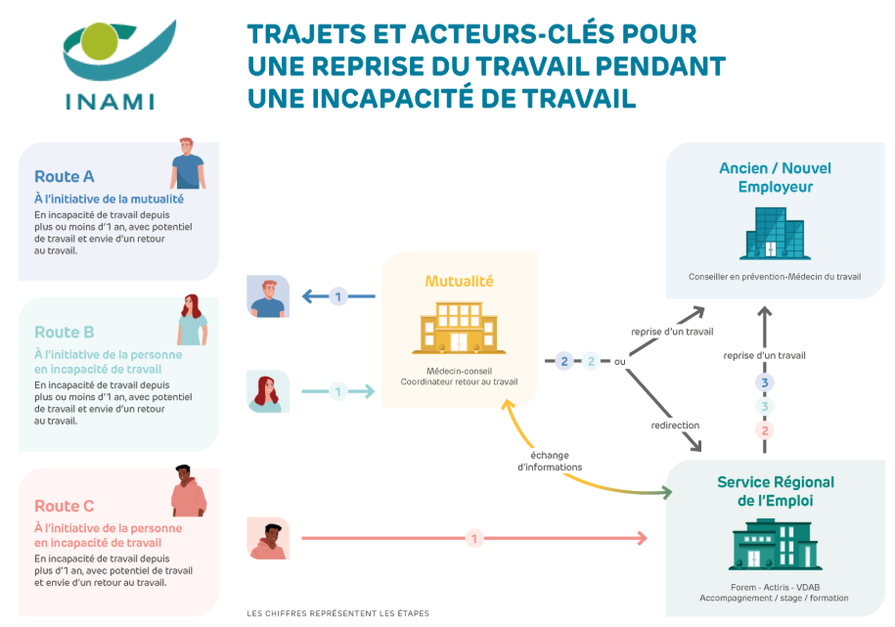
9.4. Trajets retour au travail

Slide 126
9.4.a. Avis médecin conseil dans le cadre de réinsertion socioprofessionnelle
Le parcours de réinsertion socioprofessionnelle et la profession envisagée peuvent-ils être réalisés sans risque d'aggravation de l'état de santé ? Oui/Non
Le parcours de réinsertion socioprofessionnelle et la profession envisagée sont compatibles avec l'état de santé de l'assuré. Oui/Non
Le médecin-conseil estime que l'acquisition de nouvelles compétences ou la mise à jour des compétences existantes est nécessaire pour un retour complet ou partiel sur le marché du travail. (Article 215 quater de l'arrêté royal du 3 juillet 1996) Oui/Non

Slide 127

9.4.b. Types de trajets dans le cadre de réinsertion socioprofessionnelle (formation)
Coordinateur Retour au Travail (CreaT)
Trajet classique
Plan de formation clair
Aucune orientation nécessaire
Formulaire de demande BH1 rempli par le CreaT
À la charge de l'INAMI?
Trajet dans le cadre d'un accord-cadre
Plan de formation imprécis/ inexistant
Orientation nécessaire
Formulaire de demande BH1 introduit par le service régional de l'emploi
À la charge de l'INAMI?

Slide 128
9.4.C. Progression d’un trajet
L’assuré social dispose de compétences suffisantes
Un accompagnement pouvant se faire directement sur le lieu de travail, par exemple, des stages, accompagnement pour postuler à un emploi, etc.
Orientation :
Cartographie des compétences et des aptitudes :
Rôle important du conseiller référent
L’assuré social a besoin de nouvelles compétences pour retourner vers le marché de référence.
Formation :
Acquérir de nouvelles compétences
Accord et décision favorable par la C.S.C.M.I. pour l’intervention financière durant la formation
Réintégration :
D’une durée de 6 mois, commence le 1er jour du mois qui suit la réussite de la formation
Recherche d’emploi sur base des nouvelles compétences

Slide 129
9.4.d. Partenaires impliqués - Haute Commission du Conseil médical d'invalidité
Commission Supérieure du Conseil Médical de l’Invalidité (CSCMI)
  Instance au sein du Service des Indemnités (SI)
  CMI comprend :
    9 médecins du SI
    9 médecins directeurs des organismes assureurs (OA)
    Un président
    La directrice générale du SI, Madame Clara Arbesu, dispose d’une voix consultative
  La CMI prend une décision qui permet l’intervention financière pour les demandes de réinsertion socio-professionnelle, et permet la présomption d’incapacité durant la phase de formation.

Slide 130
9.4.e. Gestion des dossiers
Soumission d’un projet de l’assuré auprès du CRaT
Avis du Médecin Conseil et rédaction du RP1
Étude du dossier par l’équipe RP + concertation multidisciplinaire (avis favorable/défavorable)
(INAMI)
Présentation du dossier CSCMI
Accord = interventions financières payées par la mutuelle
Désaccord = pas d’intervention financière de l’INAMI
L’assuré est informé par courrier recommandé.

Slide 131
9.4.f. Critères de décision CSCMI
De nouvelles compétences sont-elles nécessaires ?
  Est-il nécessaire de suivre une formation pour retourner vers l’emploi ?
  L’assuré social dispose-t-il encore de compétences suffisantes pour réintégrer le marché de l’emploi dès que sa situation de santé le lui permet.
La formation est-elle valorisante ?
  De nouvelles compétences seront-elles acquises après la formation permettant de retourner sur le marché du travail?
  Le centre de formation est-il reconnu ?
La formation et la profession envisagée sont-elles compatibles avec l’état de santé ?

Slide 132
9.4.g. Décision défavorable CSCMI
La CSCMI ne doit pas être informée par rapport au suivi de la formation de l’assuré social.
Le courrier envoyé à l’assuré social indique bien qu’il peut suivre la formation à ses frais.

Slide 133
10.1. Comment contacter le Service Médecin-conseil
Il existe différentes possibilités en fonction de la mutuelle à laquelle le patient est affilié ou inscrit :
          Courrier classique déposé en mutuelle ou directement lors d’un contact avec l’équipe médicale (à privilégier)
          Contact téléphonique avec le secrétariat du service médecin-conseil
          Points de contact en agences et laisser un message
          La nouvelle plateforme Trio (pour les médecins généralistes): www.trio.fgov.be
          Eviter la transmission de données médicales par mail vers les organismes assureurs
          (sécurité insuffisante des données)
Notes:
Plateforme TRIO :

Slide 134
10.2. De quoi le médecin-conseil a-t-il besoin ?
Le médecin-conseil n’a pas accès au dossier médical global du patient.
Seuls lui sont accessibles les certificats ou rapports médicaux qui lui sont transmis par le médecin du patient.
L’idéal est que le patient se présente en consultation du médecin-conseil ou du collaborateur paramédical avec les rapports récents en lien avec sa(ses) pathologie(s) active(s) qui justifie(nt) son incapacité de travail.
En cas de pathologie grave ou d’un soucis médical limitant les déplacements, les rapports peuvent être adressés au médecin-conseil via un courrier postal classique, un courrier déposé en agence ou via la plateforme Trio. Le médecin-conseil évaluera alors la possibilité de traiter le dossier sur base de ces éléments.

Slide 135
10.3. Potentiel de travail
« La capacité d’un titulaire reconnu en incapacité de travail à exercer un travail adapté compte tenu de son état de santé, et pour laquelle tant le potentiel de travail actuel que les possibilités futures doivent être pris en compte dans l’évaluation. »
Travail adapté?
Notion très large
= l’assuré peut reprendre le travail (à terme) moyennant une ou plusieurs mesures d’adaptation et/ou d’accompagnement.

Slide 136
10.4. Le certificat électronique d'incapacité de travail
Depuis le 1er janvier 2026, obligation pour les médecins généralistes d’utiliser le circuit électronique (Mult‑eMediatt) lorsqu’ils établissent un certificat d’incapacité de travail pour le médecin‑conseil lorsque :
l’incapacité de travail > 14 jours
il s’agit d’une prolongation de l’incapacité de travail, quelle que soit la durée de la prolongation

Slide 137
10.5. Limitation de la durée prescrite sur le certificat d’incapacité de travail
Trois mois
Applicable depuis le 1er janvier 2026 uniquement au certificat d’incapacité de travail destiné au médecin‑conseil
s'applique :
- aux certificats électroniques envoyés par les médecins généralistes
aux certificats papiers établis par les médecins généralistes
à tous les certificats établis par les médecins spécialistes, les dentistes et les sages-femmes

Slide 138
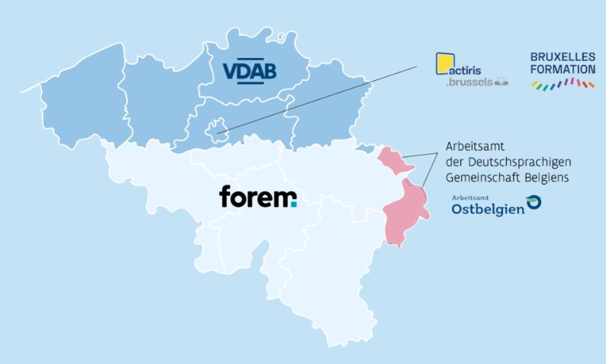
11. Services régionaux d’emploi

Slide 139
Obligation pour l’assuré social | Mesure de responsabilisation en cas de non-respect d'une obligation ?
S'inscrire dans les quatorze jours suivant le renvoi auprès du service ou de l'institution compétent(e) des Régions et des Communautés. | Après avertissement, en cas de non-inscription sans justification valable Réduction du montant journalier des indemnités de 10% (jusqu’à l’inscription effective)
Présence lors du contact avec le conseiller du service ou de l'institution compétent(e) des Régions et des Communautés ou d'un partenaire de ce service ou de cette institution | Après avertissement, en cas de nouvelle absence sans justification valable Réduction du montant journalier des indemnités de 10% (jusqu’à ce que l’assuré social agisse)
NOUVEAU
projet
NOUVEAU
projet

Slide 140
11.1. Forem
Forem : "Service public wallon de l'emploi et de la formation professionnelle, composé de 5000 collaborateurs"
Missions : offrir des outils aux chercheurs d'emploi pour soutenir leur insertion, la plus rapide, sur le marché du travail et ce dans des emplois de qualité ; apporter des réponses efficientes aux besoins de main-d'oeuvre et/ou de compétences pour soutenir le développement des entreprises wallonnes
Pédagogie de pointe avec des méthodes innovantes et un équipement technologique de pointe
4 accompagnements différents : digital ; e-conseil ; sectoriel : socio-professionnel
Public cible : formations pour les chercheurs d'emploi ; les travailleurs ; les étudiants et enseignants : les apprenants IFAPME (apprentis, chef d'entreprise)
Prise de contact : par téléphone 0800/93 947 ; via un formulaire de contact ; via le forem à proximité
Notes:
Réseau fédéral Santé mentale et Travail - 25 avril 2025

Slide 141
11.2. Actiris
Partenaire public pour les demandeurs d'emploi et les employeurs à Bruxelles
Services d'accompagnement généraux : agences pour l'emploi, centre de contact, point métier
Services d'accompagnement spécialisés : Service de réintégration des assurés sociaux de l'INAMI, Consultation sociale : public BSD – Personnes non aptes au travail, Accompagnement à la recherche active d'emploi (LW), Service Handicap-Travail, Service Inclusion
Service de réintégration des assurés sociaux de l'INAMI
  Sur mesure, en fonction des besoins, de la situation de la personne et du marché du travail
  Accompagnement en 3 phases : Bilan, Formation qualifiante, Recherche d'emploi (techniques de candidature et proposition d'offres d'emploi
Étapes de l'accompagnement
  Exploration des professions et de la réalité du marché du travail
  Définition du plan de formation et/ou professionnel
  Formation (si nécessaire) et soutien à la formation
  Outils pour la recherche d'emploi (par exemple, CV, lettre de motivation, préparation à l'entretien d'embauche, etc.)
Comment s'inscrire ? 1. En ligne (via MyActiris), 2. par téléphone au 0800 35 123, 3. en vous rendant dans l'une des agences Actiris.

Slide 142
12. Quelques exemples concernant le retour au travail (prévention tertiaire)
12.1. Individual Placement and Support (IPS)
Projet pilote pour la réintégration des travailleurs en incapacité de travail en raison de problèmes de santé mentale modérés à graves.
> 1.200 trajets de réintégration au travail en Belgique
8 principes :
En Belgique:
  GTB en Flandre (5 sites)
  Equipe asbl à Bruxelles (1 site)
  Article 23 à Liège (1 site)
1/ Poursuivre l'objectif d'un emploi compétitif. 2/ Baser l'admissibilité au programme sur le choix de la personne. 3/ Intégrer les services dans les domaines de la réadaptation (spécialisés dans le modèle IPS) et de la santé mentale. 4/ Baser les services fournis sur les préférences et les choix de la personne plutôt que sur le jugement du conseiller. | 5/ Rechercher rapidement un emploi. 6/ Offrir un soutien individualisé sans limite de durée. 7/ Fournir des conseils personnalisés sur les droits sociaux. 8/ Le développement de l'emploi doit être systématique.
Chaque IPS Le site fonctionne conformément au modèle (étude internationale sur la fidélité) + préparation avec les services régionaux de placement de la mise en œuvre définitive.

Slide 143
12.2. Centres de revalidation psychosociale et coachs professionnels en santé mentale
Parcours de rétablissement pour adultes présentant des troubles psychosociaux ou psychiatriques (sans handicap mental ni addiction primaire, hors phase aiguë)
Objectif : retrouver le fonctionnement et la participation sociale
Groupe cible : personnes dotées de forces et de qualités temporairement inhibées par une vulnérabilité psychique
Multidisciplinaire : logement, travail, compétences sociales, soins personnels
Collaboration avec des coaches professionnels (accompagnement de parcours et de carrière)→ (ré)intégration durable et maintien dans l'emploi
Notes:
Revalidatiecentra in het Brussels Gewest | Iriscare
Centre psychothérapeutique de jour - Wops
Une communauté thérapeutique - Site Jimdo de anniversaire20!
Le Gué ASBL

Slide 144
12.3. Fonds Retour au Travail
Objectif : via une intervention du Fonds « Retour au Travail » (ReAT), l’assuré reconnu en incapacité de travail peut acquérir des services spécialisés et personnalisés (tels que l’accompagnement de carrière ou le coaching personnalisé) auprès d’un prestataire agréé par l’INAMI, afin de faciliter sa réintégration dans le circuit économique normal.
Groupe cible :
À partir du 1er avril 2024 : les personnes reconnues en incapacité de travail dont le contrat de travail a été résilié pour cause de force majeure médicale à l'initiative de l'employeur.
À partir du 1er avril 2025 (groupe supplémentaire) : les travailleurs et les demandeurs d'emploi reconnus en incapacité de travail depuis plus d'un an (invalidité). Ceci sera étendu à l'avenir aux personnes en incapacité de travail depuis 6 mois ou plus.
→ Application web proposant les prestataires agréés : INAMI - Rechercher

Slide 145

13. Retour au travail : quels défis pour les professionnels concernés ?
Défi n°1 : apprendre à se connaître, à s’apprivoiser pour communiquer davantage
PSYCHOLOGUE
+ autres professionnels de santé
MÉDECIN GÉNÉRALISTE
MÉDECIN DU TRAVAIL
MÉDECIN-CONSEIL DE LA MUTUALITÉ

Slide 146
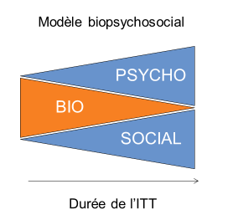
13. Retour au travail : quels défis pour les professionnels concernés ?
Défi n°2 : revoir le paradigme classique de l’incapacité de travail

Slide 147
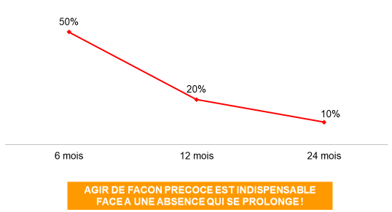
13. Retour au travail : quels défis pour les professionnels concernés ?
Défi n°3 : dimension temporelle de l’incapacité de travail
Importance d’aider la personne de façon précoce (besoin également évoqué dans le chapitre précédent sur la santé mentale)
Notes:
L’axe vertical du graphique représente la probabilité de reprise dans le dernier poste occupé par le travailleur.

Slide 148
Merci pour votre attention !
Ce powerpoint a été rendu possible grâce à la SSMG, aux cellules de référence du projet « stress, travail et première ligne » et à la Direction de la réintégration professionnelle de l'INAMI. De plus, différents acteurs ont été invités à donner leur avis, notamment un comité d'experts composé de médecins, de psychologues et de psychiatres.

Slide 149
Liste des références
American Psychiatric Association. (2013). Diagnostic and statistical manual of mental disorders (5th ed.). Pearson.
Bakker, A. B. & Demerouti, E. (2007). The Job Demands‑Resources model: state of the art. Journal of Managerial Psychology, 22(3), 309–328.
Bien-être au travail | Service Public Fédéral - Emploi, Travail et Concertation sociale. (s.d.).Bien-être au travail | SPF Emploi - Travail et Concertation sociale
Bourdeaud’hui, R., & Vanderhaeghe, S. (2014). Knipperlicht voor burn-out. Stichting Innovatie & Arbeid. Brussel.
Burn-out en werk. (2017). Hoge Gezondheidsraad. https://www.hgr-css.be/nl/advies/9339/burn-out-en-werk
Christophe Dejours. (1998). Souffrance en France
Christophe Dejours. (1995). Le Facteur humain
Christophe Dejours. (2009). Travail vivant
Christophe Dejours. (2015). La Panne : Repenser le travail et changer la vie
Christophe Dejours. (2020). Levend werk beluisteren: Nouveaux chemins cliniques
Chow, Y., Masiak, J., Mikołajewska, E., Mikołajewski, D., Wójcik, G. M., Wallace, B., Eugene, A., & Olajossy, M. (2018). Limbic brain structures and burnout—A systematic review. Advances in Medical Sciences, 63(1), 192–198. https://doi.org/10.1016/j.advms.2017.11.004
Cohen, S., Kessler, R. C., & Gordon, L. U. (Eds.). (1997). Measuring stress: A guide for health and social scientists. Oxford University Press on Demand.
De Witte, H. (2023, maart). Een klare blik op burn-out [Lezing]. Werkbaar Werk – SERV. Geraadpleegd van https://www.werkbaarwerk.be
Dispenser des soins de première ligne via un réseau de santé mentale | INAMI. (s.d.). Dispenser des soins psychologiques de première ligne via un réseau de santé mentale | INAMI
Edelwich, J., & Brodsky, A. (1980). Burnout: Stages of disillusionment in helping professions

Slide 150
Liste de références
Engel, G. L. (1978). The biopsychosocial model and the education of health professionals. Annals of the New York Academy of Sciences, 310, 169–181. https://doi.org/10.1111/j.1749-6632.1978.tb22070.x
Federale Overheidsdienst Werkgelegenheid, Arbeid en Sociaal Overleg. (2019). Onderzoek over burn-out in de Belgische bevolking.
Guidi, J., Lucente, M., Sonino, N., & Fava, Giovanni A. (2020). Allostatic Load and Its Impact on Health: A Systematic Review. Psychotherapy and Psychosomatics, 90(1), 1–17. https://doi.org/10.1159/000510696
Hoge gezondheidsraad advies BO. Hoge Gezondheidsraad, september 2017
Incapacité de travail des travailleurs salariés/chômeurs | INAMI. (s.d.). Incapacité de travail des travailleurs salariés/des chômeurs | INAMI
Incapacité de travail des travailleurs indépendants | INAMI. (s.d.). Incapacité de travail des travailleurs indépendants | INAMI
Incapacité de travail en 2023: Combien de personnes sont en incapacité à cause d'une dépression ou d'un burn-out?Combien cela coute-t-il en prestations? (2023). INAMI https://www.inami.fgov.be/fr/statistiques/statistiques-indemnites/statistiques-sur-les-incapacites-de-travail-decoulant-d-un-burnout-ou-d-une-depression/incapacites-de-travail-en-2023-combien-d-invalidites-en-raison-d-une-depression-ou-d-un-burnout-quel-cout-pour-l-assurance-indemnites
Keyes, C. L. M. (2005). Mental illness and/or mental health? Investigating axioms of the complete sate model of health. Journal of Consulting and Clinical Psychology, 73, 539–548. https://doi.org/10.1037/0022-006x.73.3.539
La santé mentale au travail. (n.d.). Www.who.int. https://www.who.int/fr/news-room/fact-sheets/detail/mental-health-at-work
Lazarus, R. S., & Folkman, S. (1984). Stress, appraisal, and coping. New York: Springer Publishing Company.
Leclercq, C., & Hansez, I. (2024). Temporal Stages of Burnout: How to Design Prevention? International Journal of Environmental Research and Public Health, 21, 1617. https://doi.org/10.3390/ijerph21121617
LE STRESS AU TRAVAIL FACTEURS DE RISQUES, EVALUATION ET PREVENTION Novembre 2006 Direction générale Humanisation du travail. (n.d.). Retrieved August 8, 2025, from https://emploi.belgique.be/sites/default/files/fr/modules_pages/publicaties/document/stress-f.pdf?id=4216
Le secret professionnel partagé des psychologues | Commission des Psychologues. (2018). Commission Des Psychologues. https://www.compsy.be/nl_BE/le-secret-professionnel-partage-des-psychologues
MacLean, P. D. (1990). The Triune Brain in Evolution: Role in Paleocerebral Functions. Springer.

Slide 151
Liste des références
McEwen, B. S., & Stellar, E. (1993). Allostatic load and its impact on health: Conceptual foundations and empirical evidence. Archives of Internal Medicine.
McEwen, B. S. (2007). Physiology and Neurobiology of Stress and Adaptation: Central Role of the Brain. Physiological Reviews, 87(3), 873–904
Moisan, M.-P., & Moal, M. L. (2012). Le stress dans tous ses états. Médecine/Sciences, 28(6-7), 612–617. https://doi.org/10.1051/medsci/2012286014
Musazzi, L., Tornese, P., Sala, N., & Popoli, M. (2017). Acute or Chronic? A Stressful Question. Trends in Neurosciences, 40(9), 525–535. https://doi.org/10.1016/j.tins.2017.07.002
Nederlands Instituut van Psychologen (NIP). (2024). Whitepaper Burn-out: Een psychologische kijk op burn-out en herstel. Nederlands Instituut van Psychologen.
Pessoa, L. (2017). A Network Model of the Emotional Brain. Trends in Cognitive Sciences, 21(5), 357–371.
Programme de prévention du burn-outt | Fedris-Agence Fédérale des Risques Professionnels. (s.d.). Programme de prévention du burn-out | Agence fédérale des risques professionnels
Réintégration des travailleurs en incapacité de travail| Fedris-Agence Fédérale des Risques Professionnels. (s.d.). Réintégration des travailleurs en incapacité de travail | SPF Emploi - Travail et Concertation sociale
Reprise d'un travail pendant une incapacité de travail | INAMI (s.d.).Reprise d’un travail pendant une incapacité de travail | INAMI
Reprise du travail après une absence de longue durée. Service Public Federal. (2025, August 7). Beswic.be. Reprise du travail après une absence de longue durée | Beswic
Risques psychosociaux (RPS)| Beswic. (2025, 7 maart). Risques psychosociaux (RPS) | Beswic
Rohleder, N. 2019. Stress and inflammation - The need to address the gap in the transition between acute and chronic stress effects. Psychoneuroen docrinology, 105, 164-171. https://doi.org/10.1016/j.psyneuen.2019.02.021
Santé mentale et travail, un enjeu collectif - Journée d’étude hybride du Réseau fédéral Santé mentale et Travail l Santé mentale et travail, un enjeu collectif - Journée d’étude hybride du Réseau fédéral Santé mentale et Travail - SPF Emploi - Travail et Concertation sociale

Slide 152
Liste des références
Synthèse des résultats BELHEALTH - Vague 1 à 6: Données sur la santé mentale des adultes belges à la suite du COVID-19 : Septembre 2022 – Juin 2024. (2024). Sciensano. Synthèse des résultats BELHEALTH - Vague 1 à 6: Données sur la santé mentale des adultes belges à la suite du COVID-19 : Septembre 2022 – Juin 2024 | sciensano.be
‌Schneiderman, N., Ironson, G., & Siegel, S. D. (2005).Stress and health: Psychological, behavioral, and biological determinants. Annual Review of Clinical Psychology, 1, 607–628. https://doi.org/10.1146/annurev.clinpsy.1.102803.144141
Selye H. (1976). Forty years of stress research: Principal remaining problems and misconceptions. Can Med Assoc J., 115, 53-6. PMID: 1277062; PMCID: PMC1878603.
Siegel, D. J. (2012). The Developing Mind: How Relationships and the Brain Interact to Shape Who We Are. New York, NY: Guilford Press
Swinnen, L. (2015). Geef burn-out geen kans. Leuven, Davidsfonds Uitgeverij.
Van Reenen, H. J. (2011). Burn-out en de fysiologie van het stresssysteem: Van overleven naar leven [Afstudeerscriptie, Bodymind Opleidingen]. Lichaamsgerichte Therapie. http://www.lichaamsgerichte-therapie.org/artikelen/Scriptie%20Burn-out.pdf
Vlaamse werkbaarheidsmonitor werknemers - meting 2023. (2023). SERV. https://www.serv.be/stichting/project/vlaamse-werkbaarheidsmonitor-werknemers-meting-2023
The Developing Mind, 3rd Edition. (n.d.). Dr. Dan Siegel. Retrieved February 19, 2023, from https://drdansiegel.com/book/the-developing-mind/
Vantilborgh, T., Mertens, E., Legroux, F., Sagmeister, V., & De Gieter, S. (2024). Burn-out als een netwerk van symptomen: De relatie tussen netwerkconnectiviteit van burn-outsymptomen en chronische stress. Gedrag & Organisatie, 37, 368–394. https://doi.org/10.5117/go2024.4.003.vant
Vincent de Gaujelac. (2011, red. 2015) . Travail, les raisons de la colère
Vincent de Gaujelac. (2012). La recherche malade du management
Vincent de Gaujelac. (2019). La lutte des places

Slide 153
Liste des références
Werkbaar Werk. (z.d.). Wat zijn werkstress en burn-out en hoe herken je het? SERV. Geraadpleegd van https://www.werkbaarwerk.be
Werkhervatting na langdurige afwezigheid | Beswic. (2025, August 7). Beswic.be. https://beswic.be/nl/themas/gezondheid-en-re-integratie-van-de-werknemer/informatie-voor-de-behandelende-artsen/tijdelijke-arbeidsongeschiktheid-en-werkhervatting/werkhervatting-na-langdurige-afwezigheid
World Health Organization. (2022). Lignes directrices de l’OMS sur la santé mentale au travail. World Health Organization. https://iris.who.int/bitstream/handle/10665/363208/9789240058323-fre.pdf
World Health Organization. (2019). Burn-out an “occupational phenomenon”: International classification of diseases. World Health Organization. https://www.who.int/news/item/28-05-2019-burn-out-an-occupational-phenomenon-international-classification-of-diseases
World Health Organisation. (1948). Constitution of the World Health Organisation

